Slide 1

«Изменения в порядке применения национального режима во втором полугодии 2025 года»
( в связи с принятием Постановления Правительства от 10 июня 2025 г. N 879
«О внесении изменений в некоторые акты Правительства Российской Федерации по вопросам предоставления национального режима при осуществлении закупок товаров, работ, услуг для обеспечения государственных и муниципальных нужд, закупок товаров, работ, услуг отдельными видами юридических лиц»)
Трефилова Татьяна Николаевна e-mail: igzgos@gmail.com

Slide 2
Изменения технического плана

Slide 3
Постановление Правительства РФ от 8 июня 2018 г. N 656
«О требованиях к операторам электронных площадок, операторам специализированных электронных площадок, электронным площадкам, специализированным электронным площадкам и функционированию электронных площадок, специализированных электронных площадок, подтверждении соответствия таким требованиям, об утрате юридическим лицом статуса оператора электронной площадки, оператора специализированной электронной площадки» (в рамках 44-ФЗ)

Slide 4
Формирование и размещение на электронной площадке, специализированной электронной площадке заявки на участие в закупке осуществляются в соответствии со следующими требованиями:
а) заявка на участие в закупке формируется участником закупки с использованием электронной площадки, специализированной электронной площадки путем заполнения экранных форм ее веб-интерфейса и (или) приложения электронного документа, содержащего информацию, сформированную без использования электронной площадки, специализированной площадки, в том числе электронного образа бумажного документа (документа на бумажном носителе, преобразованного в электронную форму путем сканирования с сохранением его реквизитов в файле в формате PDF);
б) путем заполнения экранных форм веб-интерфейса электронной площадки, специализированной электронной площадки подлежат указанию:
товарный знак (при наличии у товара товарного знака);
характеристики предлагаемого участником закупки товара в части характеристик, содержащихся в извещении об осуществлении закупки в соответствии с пунктом 5 части 1 статьи 42 Федерального закона, в приглашении принять участие в определении поставщика (подрядчика, исполнителя) в соответствии с пунктом 1 части 1 статьи 75 Федерального закона соответственно;
наименование страны происхождения товара (в соответствии с Общероссийским классификатором стран мира);

Slide 5
Формирование и размещение на электронной площадке, специализированной электронной площадке заявки на участие в закупке осуществляются в соответствии со следующими требованиями:
б) путем заполнения экранных форм веб-интерфейса электронной площадки, специализированной электронной площадки подлежат указанию:
номер реестровой записи (при наличии такого номера) из реестра российской промышленной продукции, предусмотренного Федеральным законом "О промышленной политике в Российской Федерации", в отношении товара (в том числе поставляемого при выполнении закупаемых работ, оказании закупаемых услуг), указанного в позициях 1 - 145 приложения N 1 к постановлению Правительства Российской Федерации от 23 декабря 2024 г. N 1875 "О мерах по предоставлению национального режима при осуществлении закупок товаров, работ, услуг для обеспечения государственных и муниципальных нужд, закупок товаров, работ, услуг отдельными видами юридических лиц" (далее - постановление Правительства Российской Федерации от 23 декабря 2024 г. N 1875), позициях 1 - 433 приложения N 2 к постановлению Правительства Российской Федерации от 23 декабря 2024 г. N 1875, если при осуществлении закупки применяются запрет и (или) ограничение, предусмотренные пунктом 1 постановления Правительства Российской Федерации от 23 декабря 2024 г. N 1875, и в соответствии с абзацем четвертым настоящего подпункта страной происхождения товара указана Российская Федерация. В случае если в отношении такого товара постановлением Правительства Российской Федерации от 17 июля 2015 г. N 719 "О подтверждении производства российской промышленной продукции" за выполнение (освоение) на территории Российской Федерации соответствующих операций (условий) установлены требования о совокупном количестве баллов, указывается совокупное количество баллов за выполнение (освоение) на территории Российской Федерации соответствующих операций (условий);
номер реестровой записи (при наличии такого номера) из евразийского реестра промышленных товаров государств - членов Евразийского экономического союза, порядок формирования и ведения которого устанавливается правом Евразийского экономического союза, в отношении товара (в том числе поставляемого при выполнении закупаемых работ, оказании закупаемых услуг), указанного в позициях 1 - 145 приложения N 1 к постановлению Правительства Российской Федерации от 23 декабря 2024 г. N 1875, позициях 1 - 433 приложения N 2 к постановлению Правительства Российской Федерации от 23 декабря 2024 г. N 1875, если при осуществлении закупки применяются запрет и (или) ограничение, предусмотренные пунктом 1 постановления Правительства Российской Федерации от 23 декабря 2024 г. N 1875, и в соответствии с абзацем четвертым настоящего подпункта страной происхождения товара указано государство - член Евразийского экономического союза, за исключением Российской Федерации. При этом указывается совокупное количество баллов за выполнение (освоение) на территории Евразийского экономического союза соответствующих операций (условий), если в отношении такого товара правом Евразийского экономического союза установлены требования о совокупном количестве баллов за выполнение (освоение) на территории Евразийского экономического союза соответствующих операций (условий);

Slide 6
Формирование и размещение на электронной площадке, специализированной электронной площадке заявки на участие в закупке осуществляются в соответствии со следующими требованиями:
б) путем заполнения экранных форм веб-интерфейса электронной площадки, специализированной электронной площадки подлежат указанию:
порядковый номер реестровой записи (при наличии такого порядкового номера) из единого реестра российских программ для электронных вычислительных машин и баз данных в отношении программы для электронных вычислительных машин и (или) баз данных, указанных в позиции 146 приложения N 1 к постановлению Правительства Российской Федерации от 23 декабря 2024 г. N 1875 (далее - программное обеспечение), если при осуществлении закупки применяется запрет, предусмотренный пунктом 1 постановления Правительства Российской Федерации от 23 декабря 2024 г. N 1875, и в соответствии с абзацем четвертым настоящего подпункта страной происхождения программного обеспечения указана Российская Федерация;
порядковый номер реестровой записи (при наличии такого порядкового номера) из единого реестра программ для электронных вычислительных машин и баз данных из государств - членов Евразийского экономического союза, за исключением Российской Федерации, в отношении программного обеспечения, если при осуществлении закупки применяется запрет, предусмотренный пунктом 1 постановления Правительства Российской Федерации от 23 декабря 2024 г. N 1875, и в соответствии с абзацем четвертым настоящего подпункта страной происхождения программного обеспечения указано государство - член Евразийского экономического союза, за исключением Российской Федерации;
в) в случае незаполнения экранных форм веб-интерфейса электронной площадки, специализированной электронной площадки в соответствии с подпунктом "б" настоящего пункта, заявка на участие в закупке на электронной площадке, специализированной электронной площадке не формируется.

Slide 7
Предмет закупки | Суть жалобы | Суть решения (44-ФЗ)
РЕШЕНИЕ Московского УФАС по делу № 077/06/106-1415/2025 о нарушении законодательства о контрактной системе от 03.02.2025
Поставка офисных кресел Закупка № 0373200302325000001 | Комиссия заказчика неправомерно отклонила заявку, информация о реестровом номере была указана не в разделе заявки «Информация и документы, а в структурированной заявке заполненной посредством функционала оператора электронной площадки. | Жалоба обоснована

Slide 8
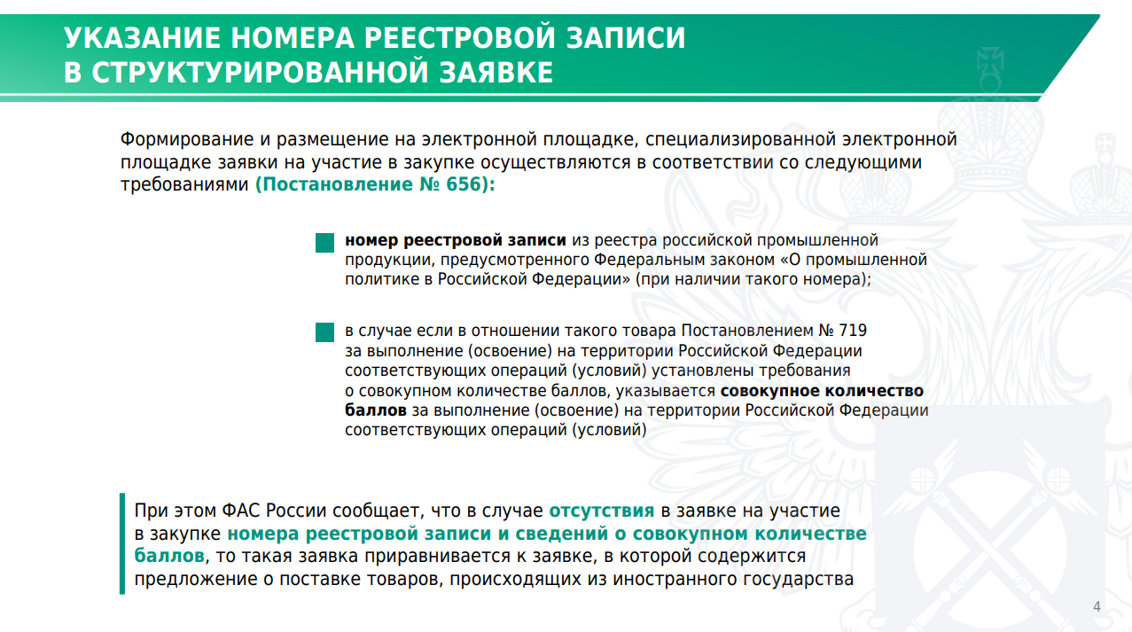

Slide 9


ОБЯЗАН ЛИ УЧАСТНИК ЗАКУПКИ УКАЗЫВАТЬ НОМЕР РЕЕСТРОВОЙ ЗАПИСИ ИЗ РЕЕСТРА РОССИЙСКОЙ ПРОМЫШЛЕННОЙ ПРОДУКЦИИ В СТРУКТУРИРОВАННОЙ ФОРМЕ ЗАЯВКИ ИЛИ ДОСТАТОЧНО ПРИЛОЖИТЬ ВЫПИСКУ ИЗ ТАКОГО РЕЕСТРА В СОСТАВЕ ЗАЯВКИ?
ФАС России поддерживает позицию, изложенную в письме Минфина России от 31.01.2025 № 24-01-06/8697:
В соответствии с положениями пункта 3 Постановления № 1875 информацией и документами, подтверждающими страну происхождения товара, является номер реестровой записи из реестра российской промышленной продукции, предусмотренного статьей 17.1 Федерального закона «О промышленной политике в Российской Федерации», содержащей в том числе информацию о совокупном количестве баллов за выполнение (освоение) на территории Российской Федерации соответствующих операций (условий) в соответствии с положениями Постановления № 719
«О подтверждении производства российской промышленной продукции».
Согласно подпункту «б» пункта 31 дополнительных требований к операторам электронных площадок, операторам специализированных электронных площадок и функционированию электронных площадок, специализированных электронных площадок, утвержденных Постановлением № 656 формирование и размещение на электронной площадке, специализированной электронной площадке заявки на участие в закупке осуществляются в том числе путем заполнения экранных форм веб-интерфейса электронной площадки, специализированной электронной площадки номера реестровой записи из реестра российской промышленной продукции.
Кроме того, в случае если в отношении такого товара Постановлением № 719 за выполнение (освоение) на территории Российской Федерации соответствующих операций (условий) установлены требования о совокупном количестве баллов, указывается совокупное количество баллов за выполнение (освоение) на территории Российской Федерации соответствующих операций (условий).
Таким образом, участник закупки обязан указывать номер реестровой записи в а также в случае установления требования о совокупном количестве баллов Постановления № 719, указывается совокупное количество баллов.
структурированной в соответствии с
части заявки, положениями
7

Slide 10
Комментарий: А что делать, если в веб-интерфейсе площадки указан один реестровый номер, а в прикрепленном файле другой?
1 вариант. Смотреть только на номер в веб-интерфейсе, информацию в файле не рассматривать.
2 вариант. Признавать недостоверными сведениями.

Slide 11


Slide 12
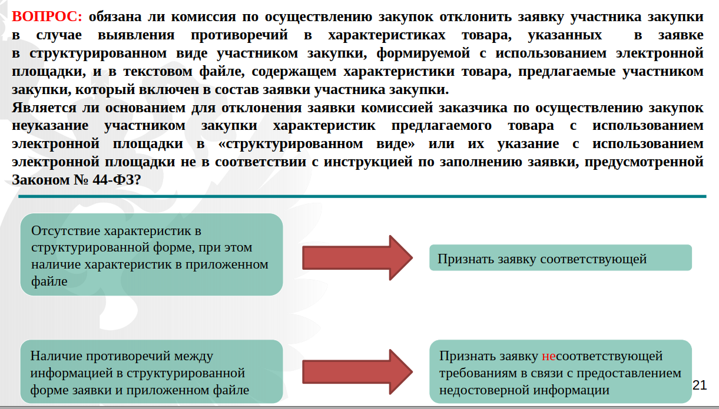

Slide 13
Постановление Правительства РФ от 27 января 2022 г. N 60
«О мерах по информационному обеспечению контрактной системы в сфере закупок товаров, работ, услуг для обеспечения государственных и муниципальных нужд, по организации в ней документооборота, о внесении изменений в некоторые акты Правительства Российской Федерации и признании утратившими силу актов и отдельных положений актов Правительства Российской Федерации»
(Изменения применяются с 01.01.2026)

Slide 14
В реестр контрактов …подлежат включению следующие информация и документы:
номер реестровой записи из реестра российской промышленной продукции, предусмотренного Федеральным законом "О промышленной политике в Российской Федерации", в отношении товара (в том числе поставляемого при выполнении закупаемых работ, оказании закупаемых услуг), указанного в позициях 1 - 145 приложения N 1 к постановлению Правительства Российской Федерации от 23 декабря 2024 г. N 1875 "О мерах по предоставлению национального режима при осуществлении закупок товаров, работ, услуг для обеспечения государственных и муниципальных нужд, закупок товаров, работ, услуг отдельными видами юридических лиц" (далее - постановление Правительства Российской Федерации от 23 декабря 2024 г. N 1875), позициях 1 - 433 приложения N 2 к постановлению Правительства Российской Федерации от 23 декабря 2024 г. N 1875, если при осуществлении закупки применяются запрет и (или) ограничение, предусмотренные пунктом 1 постановления Правительства Российской Федерации от 23 декабря 2024 г. N 1875, в соответствии с абзацем одиннадцатым настоящего подпункта страной происхождения товара указана Российская Федерация и такой номер указан поставщиком (подрядчиком, исполнителем) в заявке на участие в закупке (при проведении конкурентного способа определения поставщика (подрядчика, исполнителя), при осуществлении закупки, предусмотренной частью 12 статьи 93 Федерального закона) или представлен поставщиком (подрядчиком, исполнителем) заказчику до заключения контракта с единственным поставщиком (подрядчиком, исполнителем)
В случае если в отношении такого товара постановлением Правительства Российской Федерации от 17 июля 2015 г. N 719 "О подтверждении производства российской промышленной продукции" за выполнение (освоение) на территории Российской Федерации соответствующих операций (условий) установлены требования о совокупном количестве баллов, также указывается совокупное количество баллов за выполнение (освоение) на территории Российской Федерации соответствующих операций (условий);

Slide 15
В реестр контрактов … подлежат включению следующие информация и документы:
номер реестровой записи из евразийского реестра промышленных товаров государств - членов Евразийского экономического союза, порядок формирования и ведения которого устанавливается правом Евразийского экономического союза, в отношении товара (в том числе поставляемого при выполнении закупаемых работ, оказании закупаемых услуг), указанного в позициях 1 - 145 приложения N 1 к постановлению Правительства Российской Федерации от 23 декабря 2024 г. N 1875, позициях 1 - 433 приложения N 2 к постановлению Правительства Российской Федерации от 23 декабря 2024 г. N 1875, если при осуществлении закупки применяются запрет и (или) ограничение, предусмотренные пунктом 1 постановления Правительства Российской Федерации от 23 декабря 2024 г. N 1875, в соответствии с абзацем одиннадцатым настоящего подпункта страной происхождения товара указано государство - член Евразийского экономического союза, за исключением Российской Федерации, и такой номер указан поставщиком (подрядчиком, исполнителем) в заявке на участие в закупке (при проведении конкурентного способа определения поставщика (подрядчика, исполнителя), при осуществлении закупки, предусмотренной частью 12 статьи 93 Федерального закона) или представлен поставщиком (подрядчиком, исполнителем) заказчику до заключения контракта с единственным поставщиком (подрядчиком, исполнителем)
При этом указывается совокупное количество баллов за выполнение (освоение) на территории Евразийского экономического союза соответствующих операций (условий), если в отношении такого товара правом Евразийского экономического союза установлены требования о совокупном количестве баллов за выполнение (освоение) на территории Евразийского экономического союза соответствующих операций (условий);

Slide 16
В реестр контрактов … подлежат включению следующие информация и документы:
порядковый номер реестровой записи из единого реестра российских программ для электронных вычислительных машин и баз данных в отношении программы для электронных вычислительных машин и (или) баз данных, указанных в позиции 146 приложения N 1 к постановлению Правительства Российской Федерации от 23 декабря 2024 г. N 1875 (далее - программное обеспечение), если при осуществлении закупки применяется запрет, предусмотренный пунктом 1 постановления Правительства Российской Федерации от 23 декабря 2024 г. N 1875, в соответствии с абзацем одиннадцатым настоящего подпункта страной происхождения программного обеспечения указана Российская Федерация и такой порядковый номер указан поставщиком (подрядчиком, исполнителем) в заявке на участие в закупке (при проведении конкурентного способа определения поставщика (подрядчика, исполнителя), при осуществлении закупки, предусмотренной частью 12 статьи 93 Федерального закона) или представлен поставщиком (подрядчиком, исполнителем) заказчику до заключения контракта с единственным поставщиком (подрядчиком, исполнителем).
порядковый номер реестровой записи из единого реестра программ для электронных вычислительных машин и баз данных из государств - членов Евразийского экономического союза, за исключением Российской Федерации, в отношении программного обеспечения, если при осуществлении закупки применяется запрет, предусмотренный пунктом 1 постановления Правительства Российской Федерации от 23 декабря 2024 г. N 1875, в соответствии с абзацем одиннадцатым настоящего подпункта страной происхождения программного обеспечения указано государство - член Евразийского экономического союза, за исключением Российской Федерации, и такой порядковый номер указан поставщиком (подрядчиком, исполнителем) в заявке на участие в закупке (при проведении конкурентного способа определения поставщика (подрядчика, исполнителя), при осуществлении закупки, предусмотренной частью 12 статьи 93 Федерального закона) или представлен поставщиком (подрядчиком, исполнителем) заказчику до заключения контракта с единственным поставщиком (подрядчиком, исполнителем).

Slide 17
Комментарии
Аналогичные изменения не внесены в Постановление Правительства РФ от 28 ноября 2013 г. N 1084 "О порядке ведения реестра контрактов, содержащего сведения, составляющие государственную тайну«, то есть данные сведения в «закрытом» реестре не указываются – почему? – Не понятно.
В Постановлении 60 в реестр контрактов предусмотрено внесение изменений в случае изменения первоначальной информации, занесенной в реестр контрактов, то есть и об изменении номера реестровой записи. (НО! Можно ли вообще поменять номер реестровой записи при исполнении контракта? – ответ на следующем слайде).
В реестре контрактов сведения о номере реестровой записи указываются и в случае закупки у единственного поставщика (в случае его предоставления поставщиком).
Если функционал ЕИС позволит указывать эти номера реестровой записи до 01.01.2026, заказчик вправе их не указывать.
Желательно в самом контракте эти номера указывать уже в настоящее время (при их наличии), так как при «разрыве» приемки и осуществления закупки, приемочная комиссия может принять не тот товар, который был указан в заявке.

Slide 18
Минпромторг давал разъяснения по исполнению контракта в рамках ПП 616 (письмо от25.04.2023 № ПГ-12-3968).
Сообщается, в частности, что приемка товара должна осуществляться на основании действующих записей в реестре российской промышленной продукции, при этом по согласованию заказчика с поставщиком в ходе исполнения контракта допускается заключение дополнительного соглашения о поставке товара с улучшенными техническими и функциональными характеристиками в случае изменения номеров реестровых записей товара.
На новый поставленный товар должны быть представлены номера реестровой записи из реестра российской промышленной продукции, а соответствующая информация включена в контракт.
То есть, если действовать по аналогии, то менять номер реестровой записи можно, если меняется товар на товар с улучшенными характеристиками. Но! Надо всегда помнить. Что если национальный режим «сработал» при осуществлении закупки, то в соответствии со статьей 95 (часть 7) замена товара на товар с улучшенными характеристиками не допускается.

Slide 19
Изменения содержательного плана:
1. Изменения в составе документов, подтверждающих страну происхождения товаров

Slide 20
3. Установить, что информацией и документами, подтверждающими страну происхождения товара для целей настоящего постановления, являются:
  а) для подтверждения происхождения товаров, указанных в позициях 1 - 145 перечня № 1, позициях 1 - 433 перечня № 2, перечне № 3, из Российской Федерации –
  номер реестровой записи из реестра российской промышленной продукции, предусмотренного статьей 17¹ Федерального закона от 31 декабря 2014 г. № 488-ФЗ
  "О промышленной политике в Российской Федерации" (далее - реестр российской промышленной продукции) и справка, подтверждающая наличие специального инвестиционного контракта и предусмотренная пунктом 1.1 постановления Правительства Российской Федерации от 17 июля 2015 г. N 719 "О подтверждении производства российской промышленной продукции",
  или номер реестровой записи из реестра российской промышленной продукции, содержащей в том числе:
информацию о совокупном количестве баллов за выполнение (освоение) на территории Российской Федерации соответствующих операций (условий) (если в отношении такого товара постановлением Правительства Российской Федерации от 17 июля 2015 г. № 719 "О подтверждении производства российской промышленной продукции" за выполнение (освоение) на территории Российской Федерации соответствующих операций (условий) установлены требования о совокупном количестве баллов), которое составляет или превышает значение, определенное постановлением Правительства Российской Федерации от 17 июля 2015 г. № 719 "О подтверждении производства российской промышленной продукции" для целей осуществления закупок, включая значение, определенное для целей осуществления закупок (если постановлением Правительства Российской Федерации от 17 июля 2015 г. N 719 "О подтверждении производства российской промышленной продукции" в отношении такого товара определено значение для целей осуществления закупок);
информацию об уровне радиоэлектронной продукции (для товара, являющегося в соответствии с постановлением Правительства Российской Федерации от 17 июля 2015 г. № 719 "О подтверждении производства российской промышленной продукции" радиоэлектронной продукцией первого уровня или радиоэлектронной продукцией второго уровня);

Slide 21
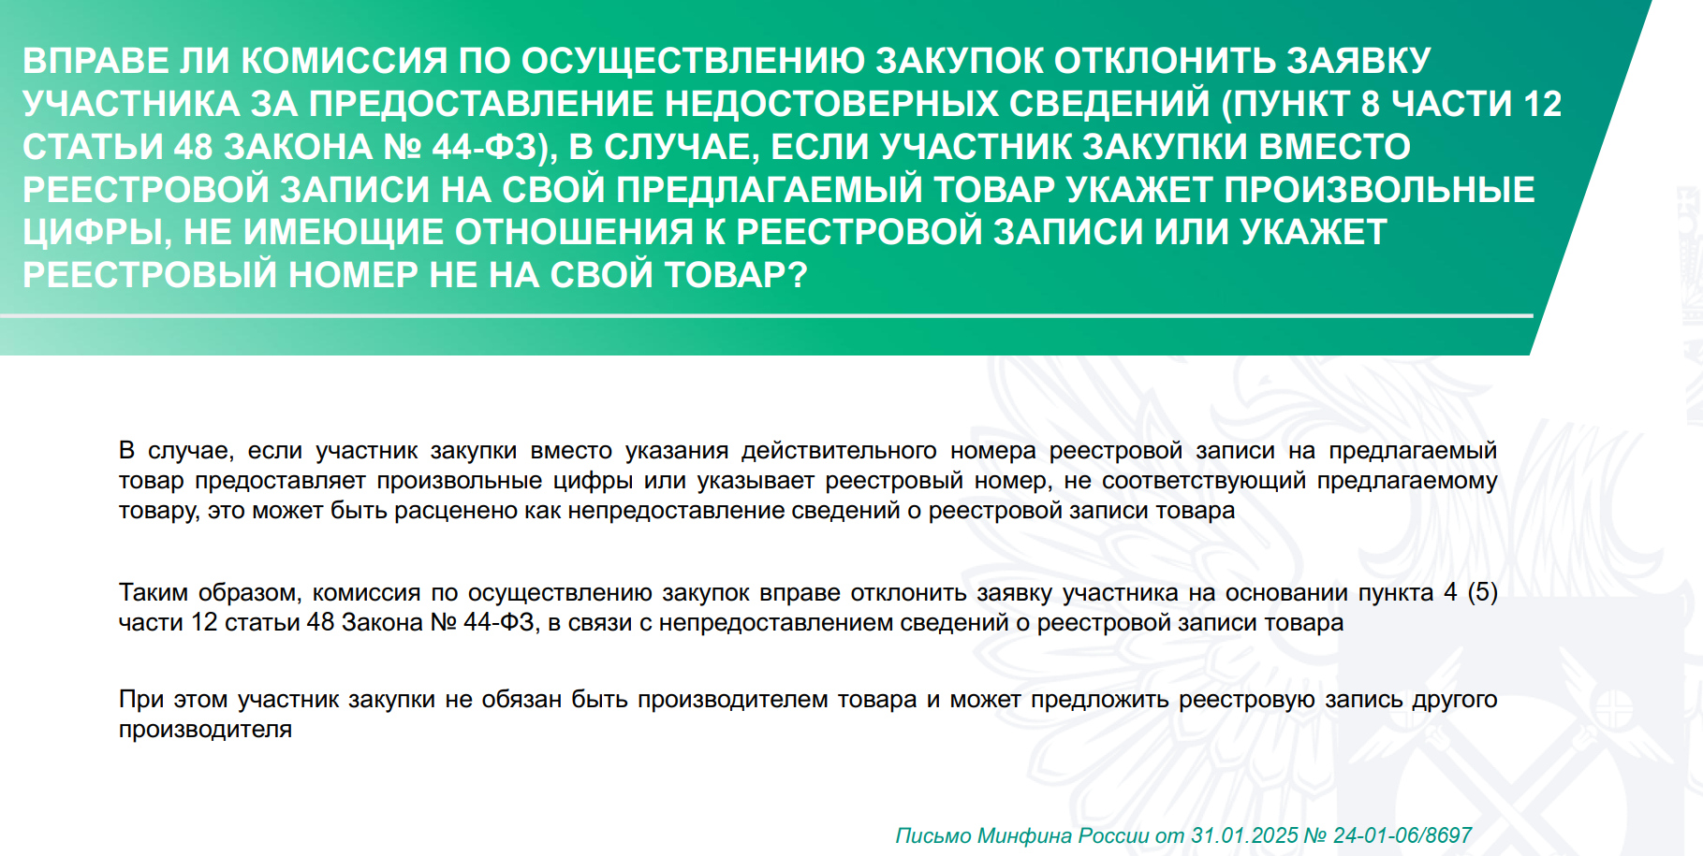

Slide 22
Предмет закупки | Суть жалобы | Суть решения
РЕШЕНИЕ ЦА ФАС России по делу № 28/06/105-2021/2025 о нарушении законодательства Российской Федерации о контрактной системе в сфере закупок от 11.03.2025
Поставка средств обучения и воспитания Закупка № 0133200001725000285 | Комиссией по осуществлению закупок заявки Участников №№ 1, 2, 3 неправомерно признаны соответствующими требованиям Извещения и Закона о контрактной системе, поскольку Заявителем по Позициям №№ 1, 2, 3 представлены номера реестровых записей из реестра российской промышленной продукции. | В извещении установлено ограничение. Согласно описанию объекта закупки Заказчиком закупаются следующие товары: имитаторы ранений и поражений (далее – Позиция № 1); макет массо-габаритный модели оружия (далее – Позиция № 2); тренажер-манекен взрослого пострадавшего для отработки приемов сердечно-легочной реанимации (голова, туловище, конечности) с контроллером и настенным табло (далее – Позиция № 3). Участниками №№ 1, 2 по позиции № 1 представлен номер реестровой записи из реестра российской промышленной продукции № 10306684, Участником № 3 по позициям №№ 1, 3 представлены номера реестровых записей из реестра российской промышленной продукции №№ 10306684, 10306687, а также Заявителем по позициям №№ 1, 2, 3 представлены номера реестровых записей из реестра российской промышленной продукции №№ 10306684, 10306683, 10306687. Но Заявителем по Позиции № 2 представлен номер реестровой записи № 10306683 в отношении товара, отличного от требуемого Заказчиком к поставке, а именно «Интерактивный беспроводной лазерный стрелковый тренажер В1093». Таким образом, все заявки на участие в Аукционе содержат предложения о поставке товара, происходящего из иностранного государства, в связи с чем не подлежат отклонению в соответствии с Законом о контрактной системе. Жалоба не обоснована

Slide 23
«Встречное» Р Е Ш Е Н И Е Ставропольского УФАС по делу № 026/06/106-672/2025 о нарушении законодательства о закупках 03.04.2025 года (1 из 3 – 44-ФЗ)
Поступила жалоба ИП Духовской И.К. на действия комитета Ставропольского края по государственным закупкам (далее — уполномоченный орган), Правительства Ставропольского края (далее - Заказчик) по факту осуществления закупки путем проведения аукциона в электронной форме № 0121200004725000287 «Поставка канцелярских товаров и принадлежностей для обеспечения государственных нужд Ставропольского края».
Заказчиком на официальном сайте ЕИС размещен протокол подведения итогов определения поставщика (подрядчика, исполнителя) от 28.03.2025 №ИЭА1 (далее - Протокол), на основании которого Комиссией по осуществлению закупок отклонено 3 заявки из 4 поданных, в том числе заявка Заявителя с идентификационным номером 118499293.
Основание для отклонения вышеуказанной заявки - п. 4 ч. 12 ст. 48 Закона №44-ФЗ «Несоответствие требованиям нормативных правовых актов, принятых в соответствии с ст. 14 Закона № 44-ФЗ (Отклонение по п. 4 ч. 12 ст. 48 Закона № 44-ФЗ). Заявка подлежит отклонению в соответствии с пп. «а» п. 2 ч. 4 ст. 14 Федерального закона № 44-ФЗ. В соответствии с постановлением Правительства Российской Федерации от 23.12.2024 № 1875 «О мерах по предоставлению национального режима при осуществлении закупок товаров, работ, услуг для обеспечения государственных и муниципальных нужд, закупок товаров, работ, услуг отдельными видами юридических лиц» и Извещением об осуществлении закупки установлено ограничение закупок товаров (в том числе поставляемых при выполнении закупаемых работ, оказании закупаемых услуг), происходящих из иностранных государств. Участником закупки в составе заявки, предложены к поставке в том числе товары, страной происхождения которых является Китайская Народная Республика, а также товары страной происхождения которых является Российская Федерация, при этом отсутствует информация и документы, подтверждающие страну происхождения товара для целей реализации Постановления 1875 (в случае отсутствия такой информации и документов в заявке на участие в закупке такая заявка приравнивается к заявке, в которой содержится предложение о поставке товаров, происходящих из иностранных государств). Все заявки на участие в закупке, содержащие предложения о поставке товара, происходящего из иностранного государства, подлежат отклонению, если на участие в закупке подана и по результатам рассмотрения признана соответствующей требованиям извещения об осуществлении закупки заявка, содержащая предложение о поставке такого товара российского происхождения».

Slide 24
Р Е Ш Е Н И Е Ставропольского УФАС по делу № 026/06/106-672/2025 о нарушении законодательства о закупках 03.04.2025 года (2 из 3)
Заказчиком закупаются товары с кодами КТРУ 22.19.73.120-00000002 Стирательная резинка, 22.29.25.000-00000002 Клейкие закладки пластиковые, 20.59.30.190-00000001 Краска штемпельная, 22.29.21.000-00000002 Клейкая лента, 22.29.21.000-00000001 Клейкая лента, 20.52.10.190-00000003 Клей канцелярский, 17.23.13.193-00000010 Папка картонная, 22.29.25.000-00000009 Папка пластиковая, 17.23.13.193-00000006 Папка картонная, 17.23.13.193-00000006 Папка картонная 17.23.13.193-00000006 Папка картонная, 17.23.13.193-00000007 Папка картонная, 22.29.25.000-00000010 Папка пластиковая, 20.59.59.900-00000003 Средство корректирующее канцелярское, 25.71.11.120-00000004 Ножницы канцелярские, 22.29.25.000-00000013 Файл-вкладыш, 17.23.13.199-00000003 Блоки для записей, в Извещении установлены запрет и ограничение закупок товаров, происходящих из иностранных государств, в соответствии с требованиями Постановления №1875.
В составе заявки победителя с идентификационным номером 118467578 представлены товары российского производства.
Комиссия, проверив заявку победителя, установила незаконность допуска его заявки на основании следующего.
По позиции 14 Извещения Заказчик требует к поставке Средство корректирующее канцелярское, к которому предусмотрен код позиции КТРУ 20.59.59.900-00000003.
По данной позиции участником с идентификационным номером заявки 118467578 (победителем) предложен к поставке товар с реестровым номером 10342683.
Согласно выписке из реестра российской промышленной продукции под реестровым номером 10342683 зарегистрирован товар Краска печатная КВ-Ш-021 Белая производства ООО «Промышленно-торговая компания «Гангут».
При этом средство корректирующее канцелярское не является краской печатной белой.
Согласно вписке из реестра российской промышленной продукции на территории Российской Федерации не зарегистрирован товар с наименованием Средство корректирующее канцелярское, на основании чего в составе заявки с идентификационным номером 118467578 представлена недостоверная информация.

Slide 25
Р Е Ш Е Н И Е Ставропольского УФАС по делу № 026/06/106-672/2025 о нарушении законодательства о закупках 03.04.2025 года (3 из 3)
В соответствии с п. 8 ч. 12 ст. 48 Закона №44-ФЗ при рассмотрении вторых частей заявок на участие в закупке соответствующая заявка подлежит отклонению в случае выявления недостоверной информации, содержащейся в заявке на участие в закупке.
На основании изложенного, заявка с идентификационным номером 118467578 допущена в нарушение ч. 12 ст. 48 Закона №44-ФЗ.
Передать должностному лицу Ставропольского УФАС России материалы данного дела для решения вопроса о возбуждении дела об административном правонарушении по ч. 7 ст. 7.30.1 Кодекса Российской Федерации об административных правонарушениях от 30.12.2001 № 195-ФЗ.

Slide 26

НЕОБХОДИМО ЛИ КОМИССИИ ПО ОСУЩЕСТВЛЕНИЮ ЗАКУПОК ПРИ РАССМОТРЕНИИ ЗАЯВОК УЧАСТНИКОВ СООТНОСИТЬ НАИМЕНОВАНИЕ ТОВАРА И КОДА ОКПД2, УКАЗАННЫХ В ИЗВЕЩЕНИИ С НАИМЕНОВАНИЕМ ТОВАРА И КОДОМ ОКПД2, СОДЕРЖАЩИХСЯ В ПРЕДСТАВЛЕННОЙ РЕЕСТРОВОЙ ЗАПИСИ? ПОДЛЕЖИТ ЛИ
ОТКЛОНЕНИЮ ЗАЯВКА В СЛУЧАЕ РАЗЛИЧИЯ КОДОВ ОКПД 2?
Код в соответствии с Общероссийским классификатором продукции по видам экономической деятельности 034- 2014 (КПЕС 2008) (далее — ОКПД2) определяется заказчиком самостоятельно путем соотнесения предмета закупки с подходящим кодом и наименованием позиции ОКПД2
Вместе с тем код ОКПД2 носит информационный характер и не содержит в себе описание функциональных, технических, качественных или эксплуатационных характеристик товара, в связи с чем заявка не может быть
отклонена в случае несоответствия кода
ОКПД2,
установленным извещением о проведении закупки функциональным, техническим,
при условии соответствия предлагаемого
товара
качественным или
эксплуатационным характеристикам
Вопрос наличия или отсутствия нарушений законодательства о контрактной системе в сфере закупок
рассматривается в каждом конкретном случае при проведении контрольного мероприятия
Письмо ФАС России от 25.07.2023 № ДФ/58771/23;
Определение ВС РФ от 06.12.2022 № 305-ЭС22-22995 по делу А40-253061/2021
30

Slide 27
Пример «из зала»
В централизованной закупке во Владимирской области была такая история. В закупке на товар по ОКПД требовалось одно количество баллов (в соответствии с 719 ПП), а в заявке участника была выписка на товар, который соответствовал требованиям заказчика, но был с другим кодом ОКПД и по этому коду (опять-таки в соответствии с 719 ПП) требовалось меньшее количество баллов.
Комиссия долго думала и металась, но приняла решение допустить участника. Смотрели баллы по коду ОКПД, указанному в его выписке.
А Вы бы допустили?

Slide 28
Постановление Правительства РФ от 17 июля 2015 г. N 719 "О подтверждении производства российской промышленной продукции"
1.1. Подтверждением наличия специального инвестиционного контракта является представление справки (в свободной форме), заверенной руководителем организации (индивидуальным предпринимателем), являющейся стороной специального инвестиционного контракта, с указанием следующих сведений:
а) реквизиты специального инвестиционного контракта;
б) реквизиты заключения о выполнении (полном, частичном) или невыполнении инвестором обязательств, принятых в соответствии с подпунктом "а" пункта 1 настоящего постановления в рамках специального инвестиционного контракта, и достижении (полном, частичном) или недостижении предусмотренных специальным инвестиционным контрактом соответствующих показателей за отчетный период, выдаваемого Министерством промышленности и торговли Российской Федерации в установленном порядке (не требуется, если на дату вступления в силу специального инвестиционного контракта при производстве промышленной продукции в рамках специального инвестиционного контракта выполняется хотя бы одно из указанных в специальном инвестиционном контракте требований, предусмотренных приложением к настоящему постановлению, а в случае отсутствия такой продукции в указанном приложении - согласно приложению 1 к Правилам определения страны происхождения товаров в Содружестве Независимых Государств, являющимся неотъемлемой частью Соглашения).

Slide 29
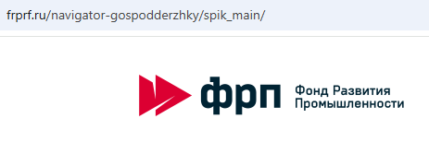
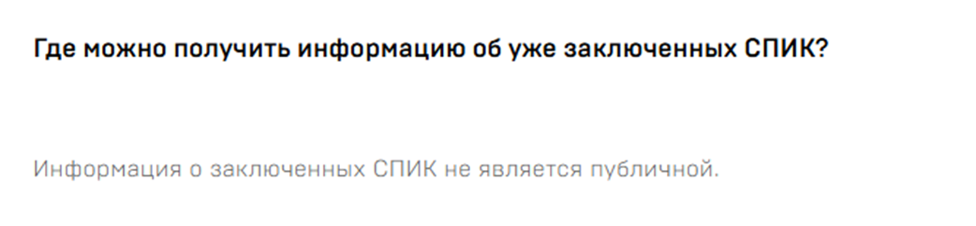
Какие специальные инвестиционные контракты заключены с 2023 года
(за исключением ДСП)
Комментарий: на базе внешних источников не проверить наличие СПИК – только на базе справки, заверенной инвестором по СПИК + реквизиты заключения о выполнении (полном, частичном) или невыполнении инвестором обязательств.
А если будет представлены реквизиты заключения о невыполнении инвестором обязательств? Заявку на этапе рассмотрения отклонять?

Slide 30
Какие конкурсные отборы на право заключения СПИК были проведены в 2023 – 1-м полугодии 2025 года
Технология производства вакуумных пробирок для взятия венозной крови, микропробирок для взятия капиллярной крови, игл двусторонних для взятия венозной крови
Технология производства томографа магнитно-резонансного
Технология производства медицинских изделий из натурального и синтетического латекса, включая перчатки медицинские диагностические (смотровые) латексные неопудренные стерильные одноразовые, перчатки смотровые медицинские нитриловые неопудренные нестерильные одноразовые
Технология производства экологически чистых городских транспортных средств на базе тяговых двигателей
Технология по производству низкопольных троллейбусов с увеличенным автономным ходом и (или) низкопольных автобусов на электрической тяге и (или) водородных топливных элементах
Технология производства макулатурной массы путем роспуска в гидроразбавителе барабанного типа для производства бумаги для гофрирования из макулатурной массы с добавлением термомеханической массы
Технология производства сельскохозяйственного трактора с мощностью двигателя 40-90 л.с.
Технология серийного производства автотранспортных средств, в составе которых используется гибридная (комбинированная) силовая установка (двигатель внутреннего сгорания, электромашина автоматическая трансмиссия)

Slide 31
Какие конкурсные отборы на право заключения СПИК были проведены в 2023 – 1-м полугодии 2025 года
Технология производства высококачественной стали с низким углеродным следом для изготовления полимерного, оцинкованного, холоднокатаного проката, труб и гнутых профилей труб большого диаметра, горячекатаного и травленого проката
Технология по инновационному производству высококачественной стали, горячекатаного и холоднокатаного плоского проката из легированных нержавеющих сталей и сплавов коррозионностойких, жаростойких и жаропрочных с использованием современных цифровых решений для удовлетворения потребностей отраслей промышленности РФ (включая атомное и энергетическое машиностроение, судостроение, авиастроение, космическую, химическую промышленность, строительств, металлургию и иные отрасли), а также для развития экспортного потенциала РФ
Технология производства высококачественной стали с низким углеродным следом для изготовления полимерного, оцинкованного, холоднокатаного проката, труб и гнутых профилей
Технология производства высококачественной стали с низким углеродным следом для изготовления литых заготовок, стальных профилированных горячекатаных изделий
Технология производства конкурентоспособных древесных ориентировано-стружечных плит
Технология производства большеформатной березовой фанеры
Технология производства древесноволокнистых плит низкой, средней и высокой плотности сухим способом
Технология экстракции масла и производства масла растительного и шрота гранулированного с использованием экстрактора Е-типа
Технология использования сжиженного природного газа или сжиженного компримированного природного газа
Технология обработки твердых коммунальных отходов с применением роботизированного и автоматического извлечения полезных компонентов
Технология производства суверенных ветроэнергетических установок большой мощности

Slide 32
Какие конкурсные отборы на право заключения СПИК были проведены в 2023 – 1-м полугодии 2025 года
Технология производства оборудования для изготовления изделий сложных форм из полимерных материалов методом промышленного литья под давлением
Технология производства полимерных пленкообразующих композиций с заданными свойствами для микро- и нанолитографии по проектным нормам от 160 до 10нм
Технология производства катализаторов для процесса гидрокрекинга. Технология производства катализаторов каталитического крекинга
Технология глубокой переработки гороха
Технология изготовления конического подшипника кассетного типа с телами качения повышенного ресурса
Технология производства хлорида калия (марки «Мелкий», «Гранулированный») галургическим или флотационным методом
Технология производства хлористого калия методом флотации
Технология производства хлористого калия (марки «Еврогран», «Г», «Н») галургическим или флотационным методом
Технология производства минеральных удобрений МАФ/ДАФ/NPS/NPK по схеме «аммонизатор-гранулятор-сушильный барабан)
Технология производства тяговой аккумуляторной батареи

Slide 33
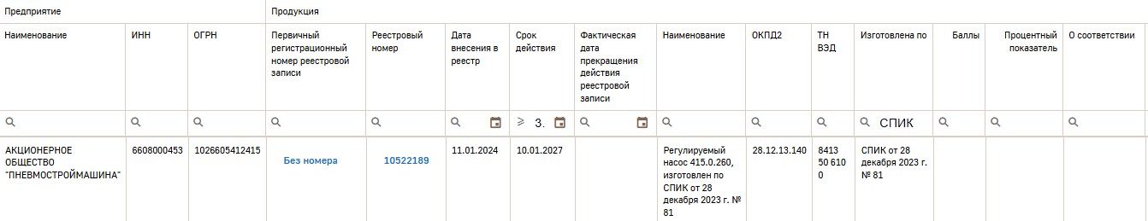
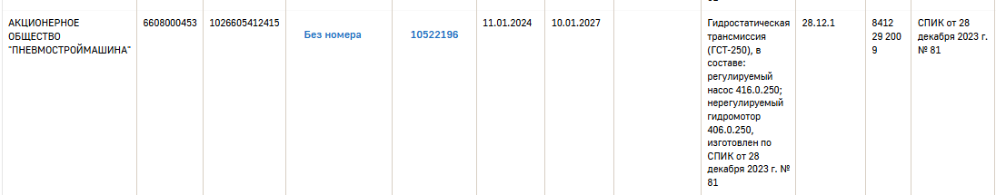
Всего 7 видов регулируемых насосов
Всего 8 видов гидростатических трансмиссий

Slide 34
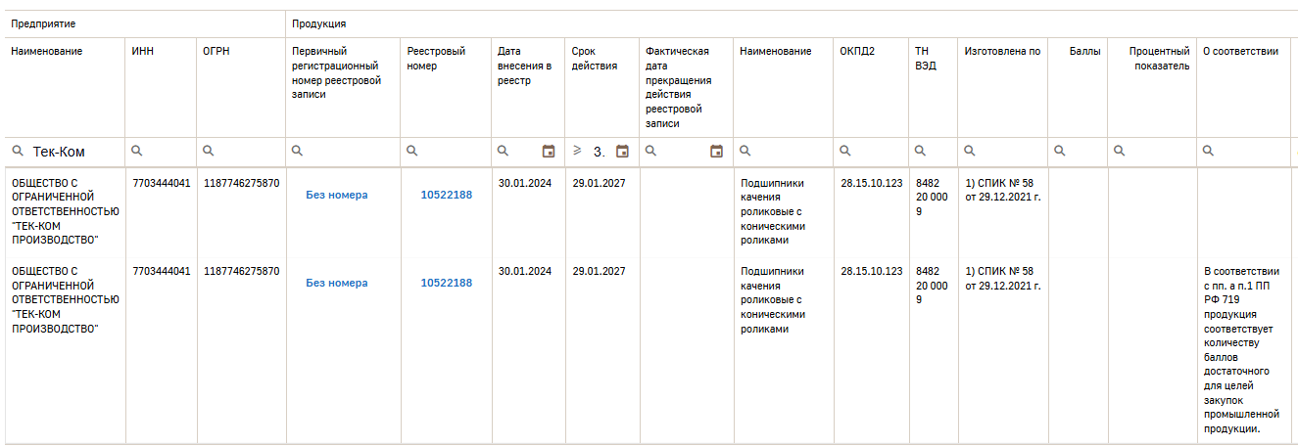
Комментарий. Больше в реестре промышленной продукции нет указания, что какая-то продукция изготавливается в соответствии со СПИКОм.
По обоим СПИКам в заявке должен быть номер реестровой записи и справка, подтверждающая наличие специального инвестиционного контракта. Так как ни по одному из СПИКов нет совокупного количества баллов

Slide 35
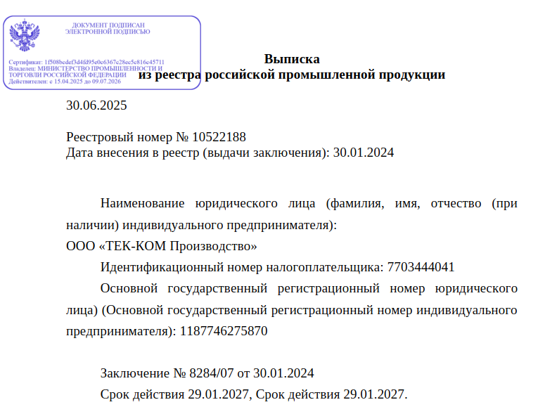

Slide 36
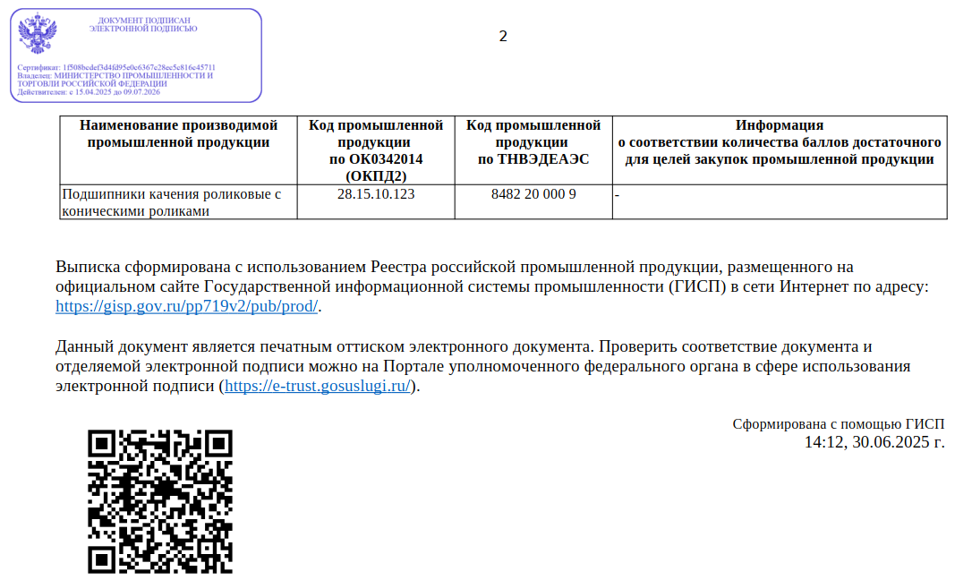
Выписки по продукции АО «Пневмостроймашина» не скачиваются

Slide 37
О совокупном количестве баллов за выполнение (освоение) на территории Российской Федерации (ЕАЭС) соответствующих операций (условий)

Slide 38
Установить, что выданные Министерством промышленности и торговли Российской Федерации до дня вступления в силу настоящего постановления заключения о подтверждении производства промышленной продукции на территории Российской Федерации в отношении продукции, включенной в разделы …. приложения к Постановлению Правительства от 17 июля 2015 г. N 719, действительны до окончания установленного срока их действия.
Реквизиты документа | Какие разделы упоминаются
Постановление Правительства Российской Федерации от 16 июня 2025 г. N 901 "О внесении изменений в некоторые акты Правительства Российской Федерации" | В разделе VII (Медицинские изделия) позиции, классифицируемые кодами по ОК 034-2014 (КПЕС 2008) 14.12.11, 14.12.21, 14.12.30.131, 14.12.30.132, 14.12.30.160 "Одежда медицинская", 14.12.30.160 "Средства защиты от радиации и воздействия других неблагоприятных факторов внешней среды специализированные, не содержащие встроенных дыхательных аппаратов", исключить; В разделе XVII (Продукция отрасли легкой промышленности) в позиции, классифицируемой кодом 14.12 "Спецодежда (кроме ОКПД 2 14.12.30.150 Рукавицы, перчатки производственные и профессиональные)" слова "Спецодежда (кроме ОКПД 2 14.12.30.150 Рукавицы, перчатки производственные и профессиональные)" заменить словами "Спецодежда (кроме ОКПД 2 14.12.30.150 "Рукавицы, перчатки производственные и профессиональные"), в том числе одежда медицинская, средства защиты от радиации и воздействия других неблагоприятных факторов внешней среды специализированные, не содержащие встроенных дыхательных аппаратов и др."; В примечании 53 слова "Спецодежда (кроме ОКПД 2 14.12.30.150 "Рукавицы, перчатки производственные и профессиональные")" заменить словами "Спецодежда (кроме ОКПД 2 14.12.30.150 "Рукавицы, перчатки производственные и профессиональные"), в том числе одежда медицинская, средства защиты от радиации и воздействия других неблагоприятных факторов внешней среды специализированные, не содержащие встроенных дыхательных аппаратов и др.".

Slide 39
Установить, что выданные Министерством промышленности и торговли Российской Федерации до дня вступления в силу настоящего постановления заключения о подтверждении производства промышленной продукции на территории Российской Федерации в отношении продукции, включенной в разделы …. приложения к Постановлению Правительства от 17 июля 2015 г. N 719, действительны до окончания установленного срока их действия.
Реквизиты документа | Какие разделы упоминаются
ПП РФ от 11 декабря 2024 г. N 1762 «О внесении изменений в некоторые акты правительства российской федерации» | Раздел II (продукция автомобилестроения), а также иная продукция автомобилестроения, не включенная в указанный раздел
ПП РФ от 29 июня 2024 г. N 894 "О внесении изменений в некоторые акты Правительства Российской Федерации" | Установить, что выданные Министерством промышленности и торговли Российской Федерации до даты вступления в силу настоящего постановления заключения о подтверждении производства промышленной продукции на территории Российской Федерации действительны до окончания установленного срока их действия.
ПП РФ от 12 июня 2024 г. N 794 "О внесении изменений в постановление Правительства Российской Федерации от 17 июля 2015 г. N 719" | Раздел V (продукция энергетического машиностроения, электротехнической и кабельной промышленности)
ПП РФ от 17 мая 2024 г. № 610 «О внесении изменений в Постановление Правительства Российской Федерации от 17.07.2015 № 719 | Разделы II (продукция автомобилестроения), III (продукция отрасли специального машиностроения), V (продукция энергетического машиностроения, электротехнической и кабельной промышленности), VII (медицинские изделия), XI (продукция мебельной и деревообрабатывающей промышленности) и XVII (продукция отрасли легкой промышленности)

Slide 40
Реквизиты документа | Какие разделы упоминаются
Постановление Правительства Российской Федерации от 6 мая 2024 г. N 590 "О внесении изменений в постановление Правительства Российской Федерации от 17 июля 2015 г. N 719" | Раздел VII (медицинские изделия)
ПП РФ от 27 марта 2024 г. N 382 "О внесении изменений в постановление Правительства Российской Федерации от 17 июля 2015 г. N 719" | Раздел VI (продукция тяжелого машиностроения)
ПП РФ от 16 марта 2024 г. N 317 "О внесении изменений в постановление Правительства Российской Федерации от 17 июля 2015 г. N 719" | Разделы II (продукция автомобилестроения) и IX (продукция радиоэлектроники)
ПП РФ от 25 декабря 2023 г. N 2292 "О внесении изменений в постановление Правительства Российской Федерации от 17 июля 2015 г. N 719" | Раздел XXVI (оборудование для производства и потребления сжиженного природного газа)
ПП РФ от 13 декабря 2023 г. N 2139 "О внесении изменений в постановление Правительства Российской Федерации от 17 июля 2015 г. N 719" | Разделы III (продукция отрасли специального машиностроения), XVI (компрессорное и холодильное оборудование) и XXVIII (продукция авиационной промышленности)
ПП РФ от 8 августа 2023 г. N 1293 "О внесении изменений в приложение к постановлению Правительства Российской Федерации от 17 июля 2015 г. N 719" | Раздел VII (медицинские изделия)
ПП РФ от 27 мая 2023 г. N 845 "О внесении изменений в приложение к постановлению Правительства Российской Федерации от 17 июля 2015 г. N 719" | Разделы XI (продукция мебельной и деревообрабатывающей промышленности), XXII (приборы для измерения), XXIII (продукция отрасли металлургии и материалов) и XXVII (продукция индустрии детских товаров)

Slide 41
Реквизиты документа | Какие разделы упоминаются
ПП РФ от 29 декабря 2022 г. N 2519 "О внесении изменений в приложение к постановлению Правительства Российской Федерации от 17 июля 2015 г. N 719" | Разделы III (продукция отрасли специального машиностроения), V (продукция энергетического машиностроения, электротехнической и кабельной промышленности), VII (медицинские изделия), XXI (химическая и нефтегазохимическая продукция), XXV (музыкальные инструменты и звуковое оборудование) и XXVI (оборудование для производства и потребления сжиженного природного газа)
ПП РФ от 24 сентября 2022 г. N 1684 "О внесении изменений в приложение к постановлению Правительства Российской Федерации от 17 июля 2015 г. N 719" | Раздел V (продукция энергетического машиностроения, электротехнической и кабельной промышленности)
ПП РФ от 13 сентября 2022 г. N 1599 "О внесении изменений в постановление Правительства Российской Федерации от 17 июля 2015 г. N 719" | Раздел IX (продукция радиоэлектроники)
ПП РФ от 26 февраля 2022 г. N 250 "О внесении изменений в приложение к постановлению Правительства Российской Федерации от 17 июля 2015 г. N 719" | в отношении приборов для измерения, указанных в позиции, классифицируемой кодом по ОК 034-2014 (КПЕС 2008) 26.51.63 "Счетчики потребления или производства газа, жидкости или электроэнергии", раздела XXII (приборы для измерения)

Slide 42
Реквизиты документа | Какие разделы упоминаются
ПП РФ от 11 декабря 2021 г. N 2264 "О внесении изменений в приложение к постановлению Правительства Российской Федерации от 17 июля 2015 г. N 719" | Заключения, выданные до 1 января 2022 г. - в отношении продукции, включенной в раздел XV (отдельные виды технологического оборудования для подготовки, хранения и переработки углеводородов) - уже не актуально, так как срок действия заключения 3 года) - до дня вступления в силу настоящего постановления (14.12.2021 – уже не актуально, так как срок действия заключения 3 года) - в отношении магнитов редкоземельных постоянных, классифицируемых кодами по ОК 034-2014 (КПЕС 2008) из 25.99.29.110.
ПП РФ от 17 мая 2021 г. N 752 "О внесении изменений в раздел IV приложения к постановлению Правительства Российской Федерации от 17 июля 2015 г. N 719« - не актуально, так как срок действия заключения 3 года | до дня вступления в силу настоящего постановления в отношении волокон оптических, классифицируемых кодами по ОК 034-2014 (КПЕС 2008) 27.31.12.110, включенных в раздел IV (продукция отрасли фотоники и светотехники) - с 19.05.2021 в отношении медицинских масок (за исключением полумасок фильтрующих классов защиты FFP1, FFP2, FFP3), классифицируемых кодами по ОК 034-2014 (КПЕС 2008) 13.95.10.190, 14.12.30.190, 14.19.32.120, 32.50.50.190, 32.99.11.160, включенных в раздел VII (медицинские изделия)
ПП РФ от 18 декабря 2020 г. N 2170 - не актуально, так как срок действия заключения 3 года | Раздел II (продукция автомобилестроения)

Slide 43
Решение Тульского УФАС от 3 марта 2025 г. N 071/06/106-187/2025 (1 из 5- по 44-ФЗ)
Жалуется ООО "ТОРГОВЫЙ ДОМ "РУСЬРЕГИОНКОМПЛЕКТ" на действия комиссии по осуществлению закупок ГКУ Тульской области "Центр организации закупок" при определении поставщика (подрядчика, исполнителя) путем проведения электронного аукциона на право заключения контракта на поставку тренажёра для приёмов сердечно-лёгочной и мозговой реанимации, манекен (закупка N 0366200035625000555).
Из жалобы следует, что ООО "ТД "РРК" не согласно с решением Аукционной комиссии об отклонении его заявки.
Как указывает податель жалобы, из протокола подведения итогов определения поставщика (подрядчика, исполнителя) от 24.02.2025 (далее - протокол подведения итогов) следует, что в отношении заявки участника закупки с идентификационным номером 118198699 (ООО "ТД "РРК") Аукционной комиссией принято следующее решение: "Отклонена. На основании пункта 4 части 12 статьи 48, подпункта "а" пункта 2 части 4 статьи 14 Закона от 05.04.13 N 44-ФЗ, требований к содержанию, составу заявки на участие в закупке в соответствии с Законом о контрактной системе и инструкцией по ее заполнению: в заявке участника содержится предложение о поставке товара, страной происхождения которого является государство - Российская Федерация. Однако в заявке на участие в закупке отсутствует информация, предусмотренная Постановлением Правительства РФ от 23.12.2024 N1875, а именно информация о совокупном количестве баллов за выполнение (освоение) на территории Российской Федерации соответствующих операций (условий) (если в отношении такого товара постановлением Правительства Российской Федерации от 17 июля 2015 г. N 719 "О подтверждении производства российской промышленной продукции" (далее - Постановление N 719) за выполнение (освоение) на территории Российской Федерации соответствующих операций (условий) установлены требования о совокупном количестве баллов), которое составляет или превышает значение, определенное Постановлением N 719 для целей осуществления закупок. Таким образом, заявка приравнивается к заявке на участие в закупке, в которой содержится предложение о поставке товара, происходящего из иностранного государства.".
Заявитель указывает, что в отношении объекта закупки (код ОКПД2 32.99.53.120) Постановлением N 719 установлены требования о совокупном количестве баллов. Согласно пункту 31 Постановления N 719 для объекта закупки указанная совокупность количества баллов должна составлять не менее 17.

Slide 44
Решение Тульского УФАС от 3 марта 2025 г. N 071/06/106-187/2025 (2 из 5)
ООО "ТД "РРК" сообщает, что в составе своей заявки оно предоставило всю необходимую информацию, подтверждающую страну происхождения предложенного к поставке товара (Российская Федерация), а именно:
- номер реестровой записи из реестра российской промышленной продукции - 10538115;
- информацию о совокупном количестве баллов - 17;
- к заявке приложен акт экспертизы N 002-11-11212 от 8 мая 2024 года, выданный Союзом "Санкт-Петербургская торгово-промышленная палата", с подтверждением информации о совокупном количестве баллов. Сведения о данном акте экспертизы содержатся в реестре российской промышленной продукции применительно к номеру реестровой записи 10538115.
ООО "ТД "РРК" отмечает, что по неизвестной причине в реестре российской промышленной продукции применительно к номеру реестровой записи 10538115 не указано совокупное количество баллов, однако, данное совокупное количество баллов было указано ООО "ТД "РРК" в заявке на участие в закупке, а также в состав заявки был включен документ, подтверждающий данное совокупное количество баллов (акт экспертизы N 002-11-11212 от 8 мая 2024 года, выданный Союзом "Санкт-Петербургская торгово-промышленная палата").
Позиция УФАС. Объектом рассматриваемой Закупки является поставка тренажёра для приёмов сердечно-лёгочной и мозговой реанимации, манекен (код ОКПД2 32.99.53.120), который включен в приложение N 2 Постановления N 1857 (позиция 185 приложения N 2 "Тренажеры для профессионального обучения").
Постановлением N 719 установлены критерии, которые являются подтверждением производства промышленной продукции на территории Российской Федерации. Так, в соответствии с требованиями к промышленной продукции, предъявляемыми в целях ее отнесения к продукции, произведенной на территории Российской Федерации, являющимися Приложением к Постановлению Правительства Российской Федерации от 17 июля 2015 г. N 719 (далее - Требования), товар "Тренажеры для оказания первой помощи - сердечно-легочной реанимации, тренажер для отработки приемов восстановления проходимости верхних дыхательных путей в положении лежа и стоя", включен в раздел XXVII. "Продукция индустрии детских товаров" Требований.

Slide 45
Решение Тульского УФАС от 3 марта 2025 г. N 071/06/106-187/2025 (3 из 5)
Абзацем 3 пункта 31 примечаний к Постановлению N 719 определено, что для целей осуществления закупок продукции индустрии учебного оборудования и средств обучения и воспитания, классифицируемой кодами по ОК 034-2014 (КПЕС 2008) из 32.99.53.110, из 32.99.53.120, из 32.99.53.130, из 32.99.53.190, для обеспечения государственных и муниципальных нужд в рамках Федерального закона "О контрактной системе в сфере закупок товаров, работ, услуг для обеспечения государственных и муниципальных нужд" и получения мер государственной поддержки, предусматривающих требование наличия реестровой записи реестра российской промышленной продукции, размещаемого в государственной информационной системе промышленности в соответствии со статьей 17.1 Федерального закона "О промышленной политике в Российской Федерации", сформированной в соответствии с постановлением Правительства Российской Федерации от 17 июля 2015 г. N 719 "О подтверждении производства российской промышленной продукции", при производстве учебного оборудования и средств обучения и воспитания необходимо достижение следующего суммарного количества баллов за производство (осуществление) на территории Российской Федерации указанных в разделе XXVII настоящего приложения технологических операций: 32.99.53.120 "Тренажеры для оказания первой помощи - сердечно-легочной реанимации, тренажер для отработки приемов восстановления проходимости верхних дыхательных путей в положении лежа и стоя" - не менее 17 баллов.
В извещении о Закупке в разделе "Применение национального режима по ст. 14 Закона N 44-ФЗ" в соответствии с Постановлением N 1857 установлено ограничение закупок товаров, происходящих из иностранных государств, выполняемых работ, оказываемых услуг иностранными лицами.
Вместе с тем, пункт 31 Примечаний к Постановлению N 719 введен Постановлением Правительства РФ от 27.05.2023 N 845 "О внесении изменений в приложение к постановлению Правительства Российской Федерации от 17 июля 2015 г. N 719" (далее - Постановление N 845) и распространяется исключительно на продукцию, выпущенную в соответствии с таким постановлением.
Пунктом 2 Постановления Правительства РФ от 27.05.2023 N 845 установлено, что выданные Министерством промышленности и торговли Российской Федерации до дня вступления в силу изменений, утвержденных настоящим постановлением, заключения о подтверждении производства промышленной продукции на территории Российской Федерации в отношении продукции, включенной в разделы XI, XXII, XXIII и XXVII приложения к постановлению Правительства Российской Федерации от 17 июля 2015 г. N 719 "О подтверждении производства промышленной продукции на территории Российской Федерации", действительны до окончания установленного срока их действия.

Slide 46
Решение Тульского УФАС от 3 марта 2025 г. N 071/06/106-187/2025 (4 из 5)
Постановление Правительства РФ от 27.05.2023 N 845 вступило в законную силу 01.06.2023.
Таким образом, заключения, выданные Минпромторгом России до вступления в силу Постановления N 845 в отношении продукции, включенной в разделы XI, XXII, XXIII и XXVII приложения к Постановлению N 719, не содержат указания совокупного количества баллов. В связи с этим к продукции, включенной в реестр российской промышленной продукции, не предъявляется требование об указании совокупного количества баллов. Вместе с тем такая продукция считается произведенной на территории Российской Федерации, а реестровые записи действующими.
Аналогичная позиция изложена в Письме Минпромторга России от 19.10.2023 года N 112459/12.
В рассматриваемом случае, заключение о подтверждении производства промышленной продукции на территории Российской Федерации от 09.06.2022 N 54831/25 на продукцию Тренажер-манекен пострадавшего М4038 выдано до вступления в силу Постановления N 845.
Следовательно, заключение о подтверждении производства промышленной продукции на территории Российской Федерации от 09.06.2022 N 54831/25 со сроком действия до 08.06.2025, на основании которого присвоена реестровая запись из реестра российской промышленной продукции N 10306684, выданное до вступления в силу Постановления N 845, при отсутствии количества баллов в составе реестровой записи, присвоенной продукции, может являться подтверждением соответствия закупаемого промышленного товара требованиям, установленным Постановлением N 1857, а продукция, в отношении которой сформирована такая запись, может быть предложена для целей участия в закупках для государственных и муниципальных нужд при применении постановления N 1857.
В заявке заявителя, равно, как в заявках еще 3-х участников, указавших один и тот же реестровый номер 10538115 на продукцию Тренажёр для приёмов сердечно-лёгочной и мозговой реанимации пружинно-механический "Максим I-01" производителя АКЦИОНЕРНОЕ ОБЩЕСТВО "МЕДИУС", который сформирован на основании акта экспертизы ТПП N 002-11-11212 от 08.05.2024, заключения о подтверждении производства промышленной продукции на территории Российской Федерации от 17.05.2024 N 50376/08 со сроком действия до 16.05.2027. Этот номер не содержит информации о соответствии количества баллов достаточных для целей закупок промышленной продукции.

Slide 47
Решение Тульского УФАС от 3 марта 2025 г. N 071/06/106-187/2025 (5 из 5)
Участник закупки с идентификационным номером заявки 118210969 представил в составе заявки, в том числе следующую информацию:
- страна происхождения товара - Российская Федерация;
- номер реестровой записи из реестра российской промышленной продукции - 10306684.
Установлено, что реестровая запись N 10306684 на продукцию Тренажер-манекен пострадавшего М4038 производителя ОБЩЕСТВО С ОГРАНИЧЕННОЙ ОТВЕТСТВЕННОСТЬЮ "ПРОИЗВОДСТВЕННОЕ ОБЪЕДИНЕНИЕ "ЗАРНИЦА", сформированная на основании заключения о подтверждении производства промышленной продукции на территории Российской Федерации от 09.06.2022 N 54831/25 со сроком действия до 08.06.2025, не содержит информации о соответствии количества баллов достаточных для целей закупок промышленной продукции.
Но так как Заключение было выдано до появления требований по совокупному количеству баллов, оно соответствует требованиям в рамках 1875 ПП РФ.
Жалоба не обоснована
Аналогичное решение - Решение Управления Федеральной антимонопольной службы по Тверской области от 8 апреля 2025 г. N 069/06/105-341/2025

Slide 48
«Условно Встречное» РЕШЕНИЕ Комиссии Марийского УФАС по контролю в сфере закупок по делу № 012/06/105-209/2025 8 апреля 2025 года (1 из 3) (44-ФЗ)
Жалуется ООО «Страта» на действия комиссии по осуществлению закупок при проведении электронного аукциона на поставку спецодежды (номер извещения в ЕИС 0108500000425001149). Заказчик - ГБУ РМЭ «Станция скорой медицинской помощи»; от уполномоченного органа – Комитет по регулированию контрактной системы в сфере закупок Республики Марий Эл.
По мнению Заявителя представленное в составе заявки заключение о подтверждении производства промышленной продукции на территории Российской Федерации выдано до 17.05.2024 и срок его действия не истек, а значит комиссия заказчика не вправе отклонить заявку по причине отсутствия в выписках из него сведений о совокупном количестве баллов.
Постановлением Правительства от 17.05.2024 № 610 «О внесении изменений в Постановление Правительства Российской Федерации от 17.07.2015 № 719» (далее - Постановление № 610) утверждены изменения, которые внесены в приложение к Постановлению № 719.
Так, Приложение к Постановлению Правительства РФ № 719 дополнено примечаниями 39-53, из которых примечание 53 гласит: «Для целей осуществления закупок продукции, включенной в раздел XVII настоящего приложения, для обеспечения государственных и муниципальных нужд в рамках Федерального закона «О контрактной системе в сфере закупок товаров, работ, услуг для обеспечения государственных и муниципальных нужд», предусматривающих в качестве требования наличие заключения о подтверждении производства промышленной продукции на территории Российской Федерации, выданного в соответствии с постановлением Правительства Российской Федерации от 17 июля 2015 г. № 719 «О подтверждении производства промышленной продукции на территории Российской Федерации», а также для целей отнесения указанной промышленной продукции к продукции, произведенной на территории Российской Федерации, при ее производстве должны выполняться требования и технологические операции, предусмотренные разделом XVII настоящего приложения, обеспечивающие достижение следующего минимально возможного количества баллов в части товарных позиций: 14.12 «Спецодежда (кроме ОКПД 2 14.12.30.150 «Рукавицы, перчатки производственные и профессиональные»)» - не менее 80 баллов, при наличии утеплителя - не менее 100 баллов (для производства изделий из тканей), не менее 40 баллов (для производства изделий из полимерных и пленочных материалов методами высокочастотной, ультразвуковой сварки), не менее 60 баллов (для производства изделий из трикотажного полотна), не менее 50 баллов (для производства изделий из материалов нетканых).

Slide 49
РЕШЕНИЕ Комиссии Марийского УФАС по контролю в сфере закупок по делу № 012/06/105-209/2025 8 апреля 2025 года (2 из 3)
Установлено, что участник с идентификационным номером заявки № 2 (ООО «Страта») предоставил номер записи из реестра российской промышленной продукции. При этом, данная реестровая запись не содержит сведений о совокупном количестве баллов за выполнение (освоение) на территории Российской Федерации соответствующих операций (условий), которое составляет или превышает значение, определенное Постановление № 719 для целей осуществления закупок.
В соответствии с подпунктом «а» пункта 1 части 4 статьи 14 Закона о контрактной если Правительством Российской Федерации установлен предусмотренный подпунктом «а» пункта 1 части 2 настоящей статьи запрет закупок товара заявка на участие в закупке, содержащая предложение о поставке такого товара, происходящего из иностранного государства, подлежит отклонению в соответствии с настоящим Федеральным законом.
Относительно довода Заявителя о том, что срок действия заключения о подтверждении производства промышленной продукции на территории Российской Федерации не истек, а значит комиссия заказчика не вправе отклонить заявку по причине отсутствия в выписках из него сведений о совокупном количестве баллов Комиссия Марийского УФАС России отмечает следующее.
Пунктом 2 Постановления № 610 установлено, что выданные Министерством промышленности и торговли Российской Федерации до даты вступления в силу настоящего постановления заключения о подтверждении производства промышленной продукции на территории Российской Федерации в отношении продукции, включенной, в том числе в раздел XVII приложения к Постановлению № 719, действительны до окончания установленного срока их действия.
Следовательно, Постановлением № 610 урегулирован только срок действия указанных заключений в связи с вносимыми изменениями.

Slide 50
РЕШЕНИЕ Комиссии Марийского УФАС по контролю в сфере закупок по делу № 012/06/105-209/2025 8 апреля 2025 года (3 из 3)
Из изложенного следует, что заключения, полученные до 17.05.2024, являются действующими, но требуют внесения соответствующих изменений с целью обеспечения возможности их принятия и учета для целей участия в государственных и муниципальных закупках, при проведении которых установлены запрет, ограничение допуска в соответствии с Постановлением № 1875. В противном случае, при несоблюдении комиссией по осуществлению закупок требований Постановления Правительства РФ № 1875 и Постановления Правительства РФ № 719 и признании заявок, содержащих сведения о реестровых записях из Реестра российской промышленной продукции без совокупного количества баллов, у участников закупки не будет необходимости и стимула внесения соответствующих изменений в реестровые записи, что приведет к несоблюдению требований Постановления Правительства РФ № 1875 и Постановления Правительства РФ № 719.
Таким образом, у комиссии по осуществлению закупок Заказчика имелись основания для отклонения заявки Заявителя.
Жалоба не обоснована
Аналогичные решения - Решение Управления Федеральной антимонопольной службы по Рязанской области от 8 апреля 2025 г. N 062/06/106-220/2025; Решение Управления Федеральной антимонопольной службы по Смоленской области от 31 марта 2025 г. N 067/06/48-212/2025; Решение Управления Федеральной антимонопольной службы по Архангельской области от 26 марта 2025 г. N 029/06/105-213/2025; Решение Управления Федеральной антимонопольной службы по Удмуртской Республике от 21 марта 2025 г. N 018/06/106-293/2025; Решение Управления Федеральной антимонопольной службы по Красноярскому краю от 4 марта 2025 г. N 024/06/106-440/2025; Решение Управления Федеральной антимонопольной службы по Оренбургской области от 2 апреля 2025 г. N 056/06/106-394/2025; Решение Управления Федеральной антимонопольной службы по Алтайскому краю от 4 апреля 2025 г. N 022/06/105-519/2025
Решение Управления Федеральной антимонопольной службы по Московской области от 7 апреля 2025 г. N 050/06/105-11217/2025: Представленные заявителем в составе заявки заключения являются действующими, однако законодательство о контрактной системе в сфере закупок устанавливает более строгие требования к документам (сведениям), служащим для подтверждения страны происхождения товара, предлагаемого к поставке. Кроме того, тот факт, что заключение участника закупки N 119 ООО "Савикс-ЛТД" выдано до даты вступления в силу действующей редакции Постановления Правительства РФ N 719, не свидетельствует о том, что комиссия по осуществлению закупок должна признавать заявку, не содержащую информацию о совокупном количестве баллов, соответствующей требованиям извещения о закупке, в нарушение требований законодательства и игнорируя требования Постановления Правительства N 1875 и Постановления Правительства N 719".
Решение Управления Федеральной антимонопольной службы по Калининградской области от 2 апреля 2025 г. N 039/06/50-291/2025: При этом, с даты вступления в силу изменений в Постановление N 719, предусматривающих введение балльной системы в отношении закупаемой продукции, заключения на такую промышленную продукцию, в которых отсутствует информация о совокупном количестве баллов за выполнение (освоение) на территории Российской Федерации соответствующих операций (условий), не могут быть использованы для подтверждения производства промышленной продукции на территории Российской Федерации в целях применения Постановления Правительства РФ от 23.12.2024 N 1875.

Slide 51
Решение Красноярского УФАС по жалобе № 024/06/106-658/2025 24 марта 2025 (1 из 2) (в рамках 44-ФЗ) (1 из 2)
Поставка системного блока», извещение №0319200056825000019
Существо жалобы: нарушение аукционной комиссией порядка рассмотрения заявок участников электронного аукциона.
Объектом закупки является «Поставка ноутбуков для нужд строящегося образовательного учреждения» с применением кода ОКПД 2 - 26.20.15.000, на основании которого в извещении об осуществлении закупки установлен запрет согласно п. 199 «Машины вычислительные электронные цифровые прочие, содержащие или не содержащие в одном корпусе одно или два из следующих устройств для автоматической обработки данных: запоминающие устройства, устройства ввода, устройства вывода» Перечня № 2 ПП РФ № 1875.
В силу п. 3 ПП РФ № 1875 подтверждением страны происхождения товаров является указание номеров реестровых записей из реестра промышленной продукции, предусмотренного статьей 17.1 Федерального закона «О промышленной политике в Российской Федерации» произведенной на территории РФ, а также информации о совокупном количестве баллов за выполнение технологических операций, если это предусмотрено Постановлением Правительства РФ от 17.07.2015 № 719 «О подтверждении производства промышленной продукции на территории РФ» (далее - ПП РФ № 719).
Пунктом 1 ПП РФ № 719 установлены критерии подтверждения производства промышленной продукции на территории Российской Федерации.
Приложением к ПП РФ № 719 являются требования к промышленной продукции, предъявляемые в целях ее отнесения к продукции, произведенной на территории РФ.
В частности, абзацем 10 пункта 26 Примечаний к ПП РФ № 719 установлено следующее: 26.20.11 «26.20.15 «Машины вычислительные электронные цифровые прочие, содержащие или не содержащие в одном корпусе одно или два из следующих устройств для автоматической обработки данных: запоминающие устройства, устройства ввода, устройства вывода»: до 31 декабря 2022 г. - не менее 90 баллов; с 1 января 2023 г. - не менее 100 баллов; с 1 января 2024 г. - не менее 140 баллов».

Slide 52
Решение Красноярского УФАС по жалобе № 024/06/106-658/2025 24 марта 2025 (2 из 2)
На основании вышеизложенного Комиссия приходит к выводу о том, что на момент размещения извещения о проведении электронного аукциона (05.03.2025), информация о совокупном количестве баллов для приобретаемого заказчиком вида продукции была предусмотрена ПП РФ № 719, а именно, не менее 140 баллов.
Вместе с тем, ПП РФ № 1875 устанавливает требование о представлении сведений о совокупном количестве баллов в случае, если такие баллы предусмотрены ПП РФ № 719.
Согласно Протоколу подведения итогов определения поставщика (подрядчика, исполнителя) от 17.03.2025 № ИЭА1 заявка 118399223 была признана соответствующей, участник, подавший заявку 118399223 был признан победителем электронного аукциона.
Изучив совокупность документов и сведений, имеющихся в содержании заявки подателя жалобы, Комиссия установила, что в составе такой заявки представлена реестровая запись из Реестра российской промышленной продукции, имеющая реестровый номер 118399223 подтверждающая производство промышленной продукции на территории РФ, однако в представленной в составе заявки выписке из реестра российской промышленной продукции указана информация о совокупном количестве баллов — 135, что не соответствует ПП РФ № 719.
Таким образом, заявка победителя электронного аукциона 118399223 подлежала отклонению, вследствие чего аукционной комиссией принято неправомерное решение о признании участника закупки победителем электронного аукциона.
Аукционной комиссией Заказчика нарушены положения подпункта «а» пункта 1 части 5 статьи 49 Закона о контрактной системе.
Жалоба обоснована

Slide 53
3. Установить, что информацией и документами, подтверждающими страну происхождения товара для целей настоящего постановления, являются:
  б) для подтверждения происхождения товаров, указанных в позициях 1 - 145 приложения N 1 к настоящему постановлению, позициях 1 - 433 приложения N 2 к настоящему постановлению, приложении N 3 к настоящему постановлению, из государств - членов Евразийского экономического союза, за исключением Российской Федерации, - номер реестровой записи из евразийского реестра промышленных товаров государств - членов Евразийского экономического союза, порядок формирования и ведения которого устанавливается правом Евразийского экономического союза (далее - евразийский реестр промышленных товаров), содержащей в том числе:
  информацию о совокупном количестве баллов за выполнение (освоение) на территории Евразийского экономического союза соответствующих операций (условий) (если в отношении такого товара правом Евразийского экономического союза за выполнение (освоение) на территории Евразийского экономического союза соответствующих операций (условий) установлены требования о совокупном количестве баллов), которое составляет или превышает значение, определенное правом Евразийского экономического союза;
  информацию об уровне радиоэлектронной продукции (для товара, являющегося в соответствии с правом Евразийского экономического союза радиоэлектронной продукцией первого уровня или радиоэлектронной продукцией второго уровня);

Slide 54
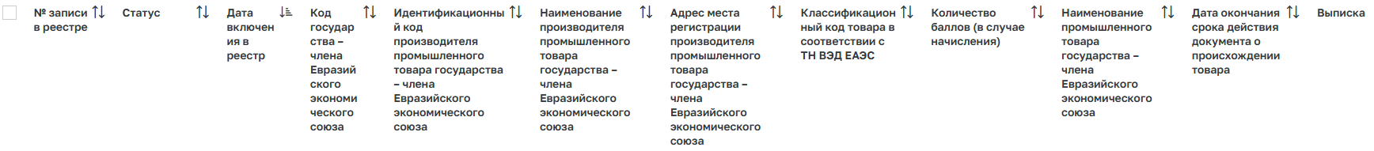
Пример из 105 Решения
Тракторы для сельского хозяйства прочие (из 8701, из 8432) могут быть отнесены к продукции, произведенной на территории государства-члена, при условии достижения в совокупности следующего суммарного количества баллов за выполнение на территориях государств-членов указанных в разделе V настоящего приложения операций:
с 1 января 2021 г. - не менее 99 баллов;
с 1 января 2022 г. - не менее 117 баллов;
с 1 января 2023 г. - не менее 126 баллов;
с 1 января 2024 г. - не менее 135 баллов;
с 1 января 2025 г. - не менее 144 баллов.

Slide 55
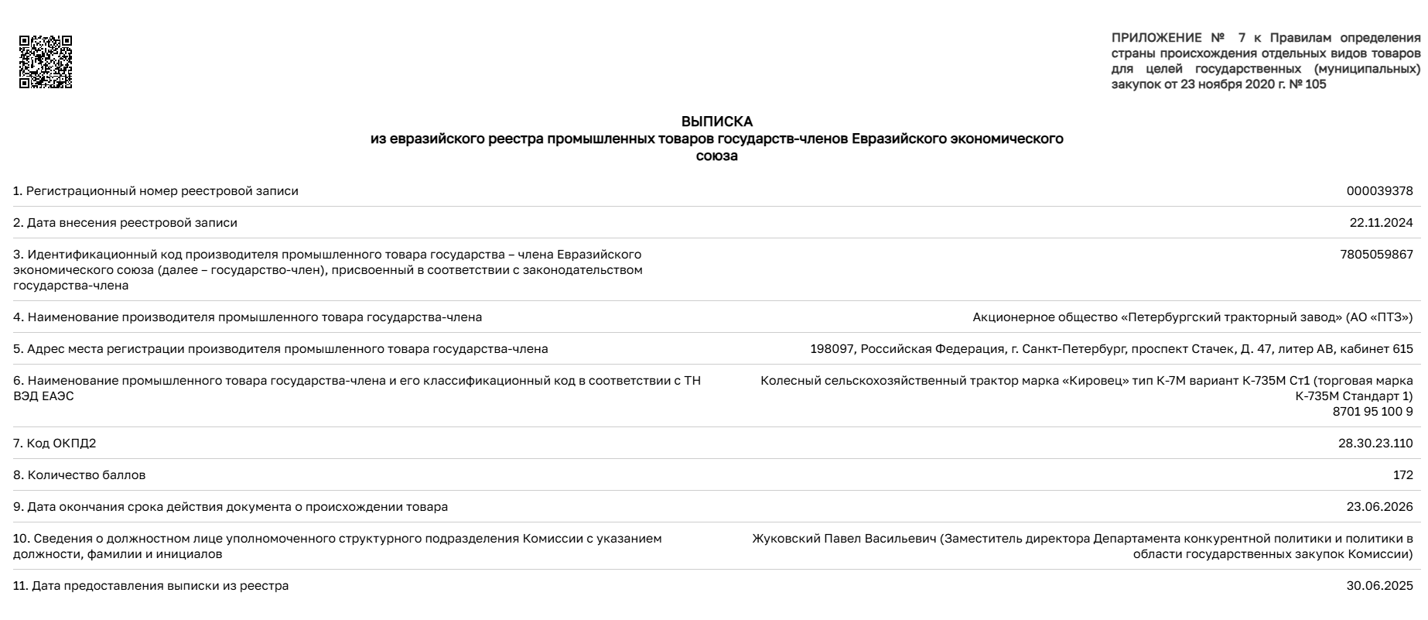
(Нет данных о соответствии! )

Slide 56
Те же трактора, но в 719 ПП
Для целей осуществления закупок тракторов для сельского хозяйства для обеспечения государственных и муниципальных нужд в рамках Федерального закона "О контрактной системе в сфере закупок товаров, работ, услуг для обеспечения государственных и муниципальных нужд" и получения мер государственной поддержки, установленных иными нормативными правовыми актами Правительства Российской Федерации в отношении производства тракторов для сельского хозяйства, предусматривающими в качестве требования наличие реестровой записи реестра российской промышленной продукции, размещаемого в государственной информационной системе промышленности в соответствии со статьей 17 1 Федерального закона "О промышленной политике в Российской Федерации", сформированной в соответствии с постановлением Правительства Российской Федерации от 17 июля 2015 г. N 719 "О подтверждении производства российской промышленной продукции", при производстве тракторов для сельского хозяйства должны выполняться технологические и производственные операции (условия), предусмотренные разделом III настоящего приложения в отношении этой продукции, обеспечивающие достижение процентных показателей от максимально возможного количества баллов (без учета баллов за осуществление научно-исследовательских и опытно-конструкторских работ) для конкретной модели трактора для сельского хозяйства, с которыми дополнительно суммируются полученные баллы за осуществление научно-исследовательских и опытно-конструкторских работ на территории Российской Федерации:
с 1 января 2020 г. - 45 процентов;
c 1 января 2021 г. - 55 процентов;
с 1 января 2022 г. - 65 процентов;
с 1 января 2023 г. - 70 процентов;
с 1 января 2024 г. - 75 процентов;
с 1 января 2025 г. - 80 процентов.

Slide 57
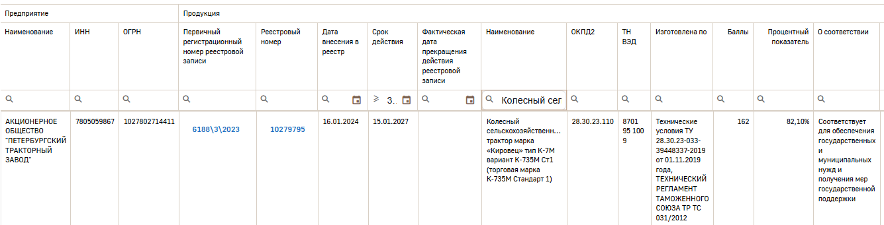
Комментарий: Из какого реестра должен указывать реестровый номер АО «ПТЗ» ? – Из реестра российской промышленной продукции!
А если АО «ПТЗ» укажет из реестра ЕАЭС (в нем совокупное количество баллов больше)? – Заявка должна быть отклонена

Slide 58
  3. Установить, что информацией и документами, подтверждающими страну происхождения товара для целей настоящего постановления, являются:
  з) указание в заявке на участие в закупке наименования страны происхождения товара
  (в случае осуществления закупки в соответствии с Федеральным законом "О контрактной системе в сфере закупок товаров, работ, услуг для обеспечения государственных и муниципальных нужд" такое указание осуществляется в соответствии с подпунктом "б" пункта 2 части 1 статьи 43 указанного Федерального закона):* ( К 223-ФЗ не относится, но по факту так и указывается)
для подтверждения происхождения товара из Российской Федерации, не указанного в позициях
1 - 146 перечня № 1 (позиции 1-146 покрывают все товары под запретом, включая ПО),
позициях 1 - 433 перечня № 2 (в 434 – 465 позициях - пищевые продукты, включая вина – то есть по этим позициям в заявке - страна происхождения товара);
для подтверждения происхождения товаров из Российской Федерации, указанных в позициях
1 - 433 приложения N 2 к настоящему постановлению (если отсутствие в реестре российской промышленной продукции такого товара с характеристиками, соответствующими потребности заказчика, задекларировано заказчиком в соответствии с абзацем третьим подпункта "а" пункта 7 настоящего постановления или при осуществлении в соответствии с Федеральным законом "О закупках товаров, работ, услуг отдельными видами юридических лиц" закупки задекларировано в документации о закупке) за исключением случая, если в заявке на участие в закупке содержится предложение о поставке товара, который по состоянию на момент подачи заявки на участие в закупке включен в реестр российской промышленной продукции;
для подтверждения происхождения товара из иностранного государства, за исключением предусмотренных настоящим пунктом случаев, при которых предусмотрены иные информация и документы, подтверждающие происхождение товара из государств-членов Евразийского экономического союза;
* 44-ФЗ Ст.43 часть 1 пункт 2) предложение участника закупки в отношении объекта закупки: б) наименование страны происхождения товара в соответствии с общероссийским классификатором, используемым для идентификации стран мира, с учетом положений части 2 настоящей статьи;

Slide 59
4. Установить, что:
Новый пункт ц) если при осуществлении в соответствии с Федеральным законом "О контрактной системе в сфере закупок товаров, работ, услуг для обеспечения государственных и муниципальных нужд" закупки товаров, указанных в позициях 1 - 433 приложения N 2 к настоящему постановлению, заказчиком в соответствии с абзацем третьим подпункта "а" пункта 7 настоящего постановления задекларировано отсутствие в реестре российской промышленной продукции такого товара с характеристиками, соответствующими потребности заказчика, а на участие в закупке подана заявка на участие в закупке, признанная по результатам ее рассмотрения соответствующей установленным в соответствии с Федеральным законом "О контрактной системе в сфере закупок товаров, работ, услуг для обеспечения государственных и муниципальных нужд" требованиям и содержащая предложение о поставке такого товара, включенного в реестр российской промышленной продукции или евразийский реестр промышленных товаров, и предусмотренный подпунктом "а" или "б" пункта 3 настоящего постановления номер реестровой записи, то заявка на участие в закупке, содержащая предусмотренное абзацем третьим подпункта "з" пункта 3 настоящего постановления указание наименования страны происхождения товара, приравнивается к заявке на участие в закупке, в которой содержится предложение о поставке товара, происходящего из иностранного государства;

Slide 60
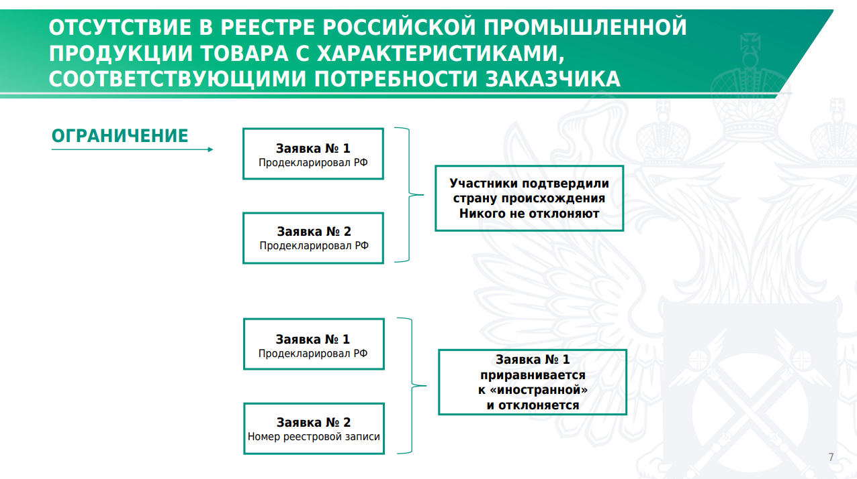

Slide 61
Еще учебные примеры:
1 пример. В извещении по Приложению № 2 декларация отсутствия в РПП товара с соответствующими характеристиками в наличии.
Поданы заявки: 1 – декларация РФ, 2- декларация ЕАЭС
Какое должно быть принято решение на этапе рассмотрения заявок?
2 пример. В извещении по Приложению № 2 декларация отсутствия в РПП товара с соответствующими характеристиками в наличии.
Поданы заявки: 1- декларация РФ, 2 – декларация ЕАЭС, 3 - реестровый номер из ЕАЭС
Какое должно быть принято решение на этапе рассмотрения заявок?

Slide 62
Изменения содержательного плана:
2. Изменения в кодах ОКПД2 по программному обеспечению
+ изменения по случаям применения запрета на допуск по ПО
+ уточнения по содержанию контракта при закупке радиоэлектронной продукции

Slide 63
Было в Приложении № 1 Позиция 146 | Стало с 19.06.2025
146. Программа для электронной вычислительной машины и (или) базы данных - код ОКПД 2 58.29 - Услуги по изданию прочего программного обеспечения | Программа для электронной вычислительной машины и (или) базы данных - код ОКПД 2 58.2 - Услуги по изданию программного обеспечения
 | 61 - Услуги телекоммуникационные
 | 62 - Продукты программные и услуги по разработке программного обеспечения; консультационные и аналогичные услуги в области информационных технологий
 | 63 - Услуги в области информационных технологий
 | 64 - Услуги финансовые, кроме услуг по страхованию и пенсионному обеспечению

Slide 64
Вопрос «из зала»
В подпункте и) Пункта 10 указано, что изменения в приложение N 1 к настоящему постановлению и приложение N 2 к настоящему постановлению, не связанные с исключением позиций из соответствующего приложения, подлежат применению с 1 января очередного календарного года, за исключением случаев их принятия с 1 октября текущего календарного года по 1 апреля очередного календарного года включительно, при которых такие изменения подлежат применению с 1 июля очередного календарного года.
С какого времени заказчиком применяются новые коды ОКПД2 по программному обеспечению?
Ответ: по идее – с 1 января, так как изменения не связаны с исключением 146 позиции из
Приложения № 1.
Но! Минфин еще и до изменения кодов ОКПД2 по 146 позиции разъяснял в письме от 11.02.2025 N 24-06-09/12084, что запрет в отношении программного обеспечения (далее - ПО) применяется не только при осуществлении закупок ПО, включенного в код ОКПД 2 58.29, но и в случаях закупок ПО, указанного в подп. "о" и подп. "с" п. 4 Постановления N 1875, при которых используются иные коды ОКПД 2.

Slide 65
4. Установить, что
с) для целей настоящего постановления под программным обеспечением, указанным в позиции 146 приложения N 1 к настоящему постановлению, понимается программное обеспечение и (или) права на него возникшие вследствие:
поставки на материальном носителе и (или) в электронном виде по каналам связи, а также предоставления в пользование программного обеспечения посредством использования каналов связи и внешней информационно-технологической и программно-аппаратной инфраструктуры, обеспечивающей сбор, обработку и хранение данных (услуги облачных вычислений);
поставки, технического обслуживания персональных электронных вычислительных машин, устройств терминального доступа, серверного оборудования и иных средств вычислительной техники, на которых программное обеспечение подлежит установке в результате исполнения контракта (договора); (Комментарий - теперь этот пункт относится и к закупкам по 223-ФЗ)
выполнения работ, оказания услуг, связанных с разработкой, модификацией, модернизацией программного обеспечения, в том числе в составе существующих автоматизированных систем, если такие работы или услуги сопряжены с предоставлением заказчику прав на использование программного обеспечения или расширением ранее предоставленного объема прав;
оказания услуг, связанных с сопровождением, технической поддержкой, обновлением программного обеспечения, в том числе в составе существующих автоматизированных систем, если такие услуги сопряжены с предоставлением заказчику прав на использование программного обеспечения или расширением ранее предоставленного объема прав;

Slide 66
5. Запрет, предусмотренный пунктом 1 настоящего постановления, может не применяться заказчиками при наступлении одного из следующих случаев:
  м) осуществляется закупка товара, не относящегося к товарам и программному обеспечению, указанным в позициях 23, 24, 44 - 47, 71- 77, 79 - 88, 95 - 118 и 146 перечня № 1 (т.е. по этим позициям запрет работает независимо от цены) , определенного товарного знака ввиду его несовместимости с товарами, на которых размещаются другие товарные знаки и необходимости обеспечения взаимодействия закупаемого товара с товарами, используемыми заказчиком

Slide 67
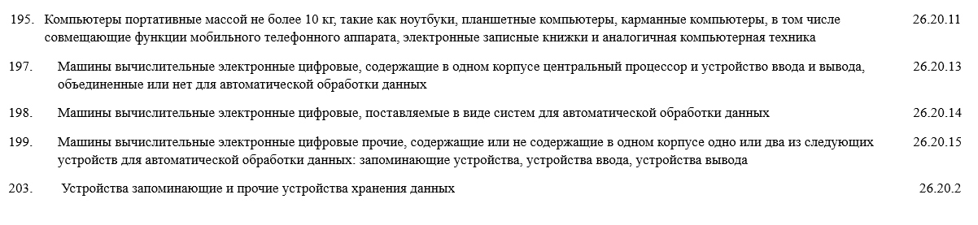
7. Установить, что для целей осуществлении закупок в соответствии с Федеральным законом "О контрактной системе в сфере закупок товаров, работ, услуг для обеспечения государственных и муниципальных нужд« (извлечение по радиоэлектронной продукции):
Новый пункт б) контракт должен содержать условие о том, что при его исполнении не допускается замена:
радиоэлектронной продукции, признаваемой в соответствии с постановлением Правительства Российской Федерации от 17 июля 2015 г. N 719 "О подтверждении производства российской промышленной продукции" или правом Евразийского экономического союза радиоэлектронной продукцией первого уровня, на радиоэлектронную продукцию, не признаваемую радиоэлектронной продукцией первого уровня (если при осуществлении закупок товаров, указанных в позициях 195, 197 - 199 и 203 приложения N 2 к настоящему постановлению, контракт предусматривает поставку радиоэлектронной продукции первого уровня);

Slide 68
Административная практика по закупке ПО (в рамках 44-ФЗ)

Slide 69
Решение Управления Федеральной антимонопольной службы по Москве от 8 апреля 2025 г. N 077/06/106-4522/2025 (1 из 2 – 44-ФЗ)
Жалуется ООО "Форвард Софт Бизнес" на действия ФГБУ "ЦНИГРИ" при проведении электронного аукциона на право заключения государственного контракта на поставку антивирусного программного обеспечения (Закупка N 0373400006825000010).
Согласно протоколу подведения итогов определения поставщика (подрядчика, исполнителя) от 28.03.2025 NИЭА1 заявка Заявителя (идентификационный номер 6) отклонена по следующему основанию: "п.5 ч.12 ст.48 44-ФЗ - непредставление информации и документов, предусмотренных пунктом 5 части 1 статьи 43 Федерального закона 44-ФЗ, если такие информация и документы определены в соответствии со статьей 14 Федерального закона 44-ФЗ (в случае установления в извещение об осуществлении закупки запрета закупок товара, происходящего из иностранного государства) Причина несоответствия: В заявки участника отсутствует номер реестровой записи из реестра Российского программного обеспечения".
Комиссия УФАС установила факт наличия в составе заявки Заявителя порядкового номера реестровой записи из реестра российского программного обеспечения, при этом представитель Заказчика не подтвердил, что указанного документа не было в составе заявки при её рассмотрении. Комиссией Управления установлено, что вопреки указанному в протоколе, в заявке Заявителя указан номер реестровой записи из реестра российского программного обеспечения.
Довод жалобы обоснован

Slide 70
Решение Управления Федеральной антимонопольной службы по Москве от 8 апреля 2025 г. N 077/06/106-4522/2025 (2 из 2)
Одновременно с этим в ходе проведения внеплановой проверки Комиссией Управления установлено следующее. При отклонении заявки Заявителя комиссия Заказчика в силу применения ограничений, предусмотренных постановлением N1875, должна была руководствоваться положениями п.4 ч.12 ст.48 Закона о контрактной системе, а не п.5 ч.12 ст.48 Закона о контрактной системе, как следует из протокола подведения итогов, поскольку в данном пункте указано, что он применяется в случаях непредставления информации и документов, предусмотренных п.5 ч.1 ст.43 Закона о контрактной системе, если такие информация и документы определены в соответствии с п.2 ч.2 ст.14 настоящего Федерального закона (в случае установления в соответствии с пп."а" п.1 ч.2 ст.14 Закона о контрактной системе в извещении об осуществлении закупки запрета закупок товара, происходящего из иностранного государства).
В извещении в нарушение законодательства был установлено ограничение вместо запрета на допуск.
Также Комиссия Управления приходит к выводу, что требования к составу заявки, указанные в п.11 "Требование к содержанию заявки и инструкция по заполнению", являются неправомерными, так как в составе таких требований отсутствует указание на конкретный документ/сведения, подтверждающий страну происхождения товара "Программное обеспечение", как того требуют для объекта закупки пп. "г", "д", "е", "ж" п.3 Постановления 1875.

Slide 71
Решение Управления Федеральной антимонопольной службы по Камчатскому краю от 29 апреля 2025 г. N 041/06/105-211/2025
Жалуется ООО "Ю-Трейд" на действия Управления Федеральной службы по надзору в сфере защиты прав потребителей и благополучия человека по Камчатскому краю на действия комиссии по закупкам Заказчика при определении путем электронного аукциона поставщика неисключительных прав на использование программного обеспечения (операционные системы) в целях импортозамещения (закупка N 0138100003325000008).
Согласно протоколу подведения итогов определения поставщика (подрядчика, исполнителя) (N 0138100003325000008) от 18.04.2025 (далее - Протокол) на участие в Закупке было подано три заявки, из которых заявка N 162 (Заявитель) на участие в закупке отклонена по пункту 5 части 12 статьи 48 Закона о контрактной системе: "непредставление информации и документов, предусмотренных п.5 ч. 1 ст. 43 Закона 44- ФЗ (Заявка участника закупки признана не соответствующей требованиям Федерального закона N 44-ФЗ в связи с тем, что в заявке участника закупки выявлена недостоверная информация в отношении информации о соответствии программного обеспечения дополнительным требованиям к программному обеспечению. Участник закупки при заполнении экранных форм веб-интерфейса электронной площадки, специализированной электронной площадки указал, что предложенное программное обеспечение соответствует дополнительным требованиям, в то время как в реестре российского программного обеспечения содержатся сведения о том, что программное обеспечение, предлагаемое участником закупки, дополнительным требованиям (ПП N 325 от 23.03.2017) не соответствует.
Комиссия УФАС установила следующее:
В составе заявок NN 15, 240 содержится информация о том, что страна происхождения предложенного Товара - Российская Федерация, с указанием порядкового номера реестровой записи из реестра российского ПО, при этом по показателю соответствия дополнительным требованиям указан прочерк (т.е. не соответствуют).
В составе заявки N 162 содержится информация о том, что страна происхождения предложенного Товара - Российская Федерация, с указанием порядкового номера реестровой записи из реестра российского ПО, при этом по показателю соответствия дополнительным требованиям указано - "да" (т.е. соответствует).

Slide 72
Решение Управления Федеральной антимонопольной службы по Камчатскому краю от 29 апреля 2025 г. N 041/06/105-211/2025
Таким образом, в соответствии с пунктом "х" части 4 Постановления N 1875 заявки NN 15, 240, в которых содержатся предложения ПО реестровые записи о которых в реестре российского ПО или реестре евразийского ПО не содержат информацию о соответствии предлагаемого ПО дополнительным требованиям к ПО, приравниваются к заявке на участие в закупке, в которой содержится предложение ПО, происходящего из иностранного государства, поскольку на участие в Закупке подана заявка N 162, содержащая предложение ПО, реестровая запись о котором в реестре российского программного обеспечения содержит информацию о соответствии предлагаемого ПО дополнительным требованиям.
Вместе с тем, Комиссией установлено, что согласно сведениям, содержащимся в записи о ПО, включенном в реестр российского программного обеспечения, предложенном Заявителем (порядковый номер реестровой записи 5913): "сведения о соответствии или несоответствии ПО дополнительным требованиям (ПП N 325 от 23.03.2017)", указано - "не соответствует".
Следовательно, Заявитель при заполнении экранных форм веб-интерфейса электронной площадки указал неверные сведения о соответствии предложенного ПО дополнительным требованиям, в связи с чем его заявка была отклонена от участия в Закупке, и положения пункта "х" части 4 Постановления N 1875 не применялись. Закупка ПО осуществлена в соответствии с общими положениями Закона о контрактной системе.
Таким образом, действия комиссии по закупкам Заказчика по отклонению заявки Заявителя по основанию, изложенному в Протоколе, не противоречат требованиям подпункта "а" пункта 1 части 5 статьи 49 Закона о контрактной системе.
Жалоба не обоснована

Slide 73
Похожее Решение Управления Федеральной антимонопольной службы по Москве от 24 марта 2025 г. N 077/06/106-3444/2025
Объект закупки - оказание услуг по передаче неисключительного права использования программного обеспечения Dr. Web (продление с дозакупкой лицензии) для нужд ФГБУ НЦЭСМП Минздрава России (Закупка N0373100093225000024).
Участник закупки при заполнении экранных форм веб-интерфейса электронной площадки, специализированной электронной площадки указал, что предложенное программное обеспечение соответствует дополнительным требованиям, в то время как в реестре российского программного обеспечения, содержатся сведения о том, что программное обеспечение дополнительным требованиям (ПП N 325 от 23.03.2017) не соответствует.)".
Представитель Заявителя отметил, что предлагаемое программное обеспечение соответствует дополнительным требованиям Постановления N325, что подтверждается сертификацией программного обеспечения ФСТЭК.
Отсутствие какой-либо информации о соответствие дополнительным требованиям Постановления N325 в реестре российского программного обеспечения не является основанием для признания программного обеспечения не соответствующей дополнительным требованиям, поскольку, по мнению подателя жалобы, предлагаемое программное обеспечение "Dr.Web Enterprise Security Suite" внесено в реестр раньше издания Постановления N325.
При этом порядок признания программного обеспечения несоответствующей дополнительным требованиям при подобной ситуации не регламентирован. Ввиду вышеописанного Заявитель приходит к выводу, что информация о предлагаемом программном обеспечение соответствует требования извещения, вследствие чего у комиссии Заказчика отсутствовали правовые основания для признания заявки Заявителя несоответствующей по причине наличия в заявке недостоверной информации.
Представитель Заказчика акцентировал внимание Комиссии Управления, что вопреки доводам жалобы пп. "д" п.3 Постановления N1875 напрямую отражено требование о подтверждении соответствия дополнительным требованиям к программам для электронных вычислительных машин и базам данных участником предоставляется номер реестровой записи из реестра, содержащей информацию о соответствии программного обеспечения дополнительным требованиям.
Жалоба не обоснована

Slide 74
Постановление Правительства РФ от 23 марта 2017 г. N 325
"Об утверждении дополнительных требований к программам для электронных вычислительных машин и базам данных, сведения о которых включены в реестр российского программного обеспечения, и внесении изменений в Правила формирования и ведения единого реестра российских программ для электронных вычислительных машин и баз данных"
К офисному программному обеспечению относятся
операционная система,
коммуникационное программное обеспечение,
офисный пакет,
почтовые приложения,
органайзер,
средства просмотра,
интернет-браузер,
редактор презентаций,
табличный редактор,
текстовый редактор,
программное обеспечение файлового менеджера,
справочно-правовая система,
программное обеспечение системы электронного документооборота и средства антивирусной защиты.

Slide 75
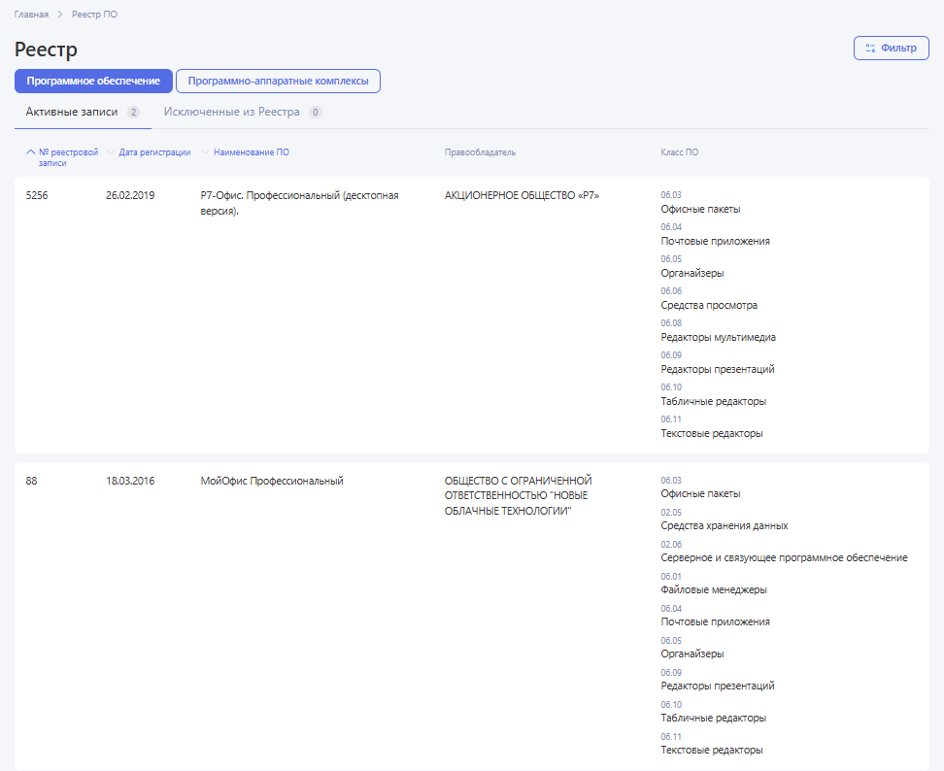

Slide 76
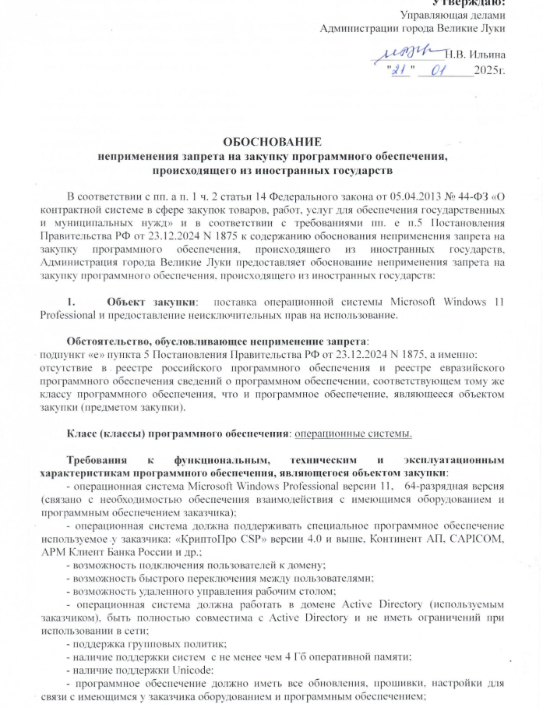
Пример, как не надо делать

Slide 77
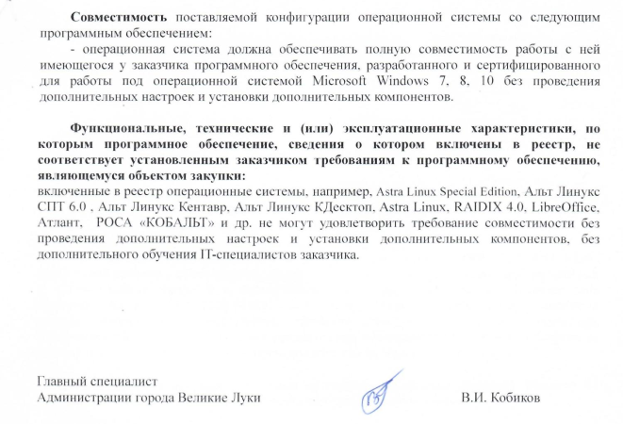

Slide 78
Изменения содержательного плана:
3. Изменения в закупках лекарственных средств и медицинских изделий

Slide 79
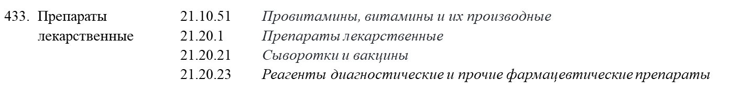
4. Установить, что:
Новая редакция р) предусмотренные пунктом 1 настоящего постановления ограничение, преимущество в отношении лекарственных препаратов, указанных в позиции 433 приложения N 2 к настоящему постановлению, применяются при осуществлении закупок лекарственных препаратов, включенных в перечень жизненно необходимых и важнейших лекарственных препаратов для медицинского применения, утвержденный распоряжением Правительства Российской Федерации от 12 октября 2019 г. N 2406-р;

Slide 80
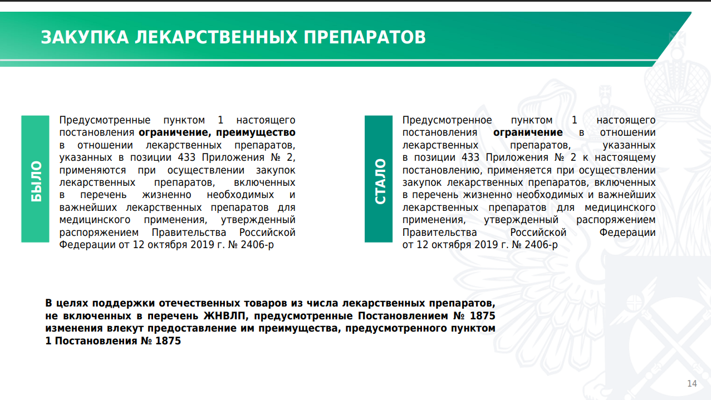

Slide 81
4. Установить, что:
Новая редакция у) в случае осуществления в соответствии с Федеральным законом "О контрактной системе в сфере закупок товаров, работ, услуг для обеспечения государственных и муниципальных нужд", Федеральным законом "О закупках товаров, работ, услуг отдельными видами юридических лиц" закупки указанных в позиции 433 приложения N 2 к настоящему постановлению лекарственных препаратов, включенных в перечень жизненно необходимых и важнейших лекарственных препаратов для медицинского применения, утвержденный распоряжением Правительства Российской Федерации от 12 октября 2019 г. N 2406-р, и не включенных в перечень стратегически значимых лекарственных средств, производство которых должно быть обеспечено на территории Российской Федерации, утвержденный распоряжением Правительства Российской Федерации от 6 июля 2010 г. N 1141-р, в отношении заявки, содержащей предложение о поставке таких лекарственных препаратов только российского происхождения, помимо предусмотренного пунктом 1 настоящего постановления ограничения, также применяется предусмотренное пунктом 1 настоящего постановления преимущество, при котором для цели такого преимущества заявка на участие в закупке, в которой содержится предложение о поставке такого лекарственного препарата, происходящего из государств - членов Евразийского экономического союза, в том числе из Российской Федерации, но не все стадии производства которого (в том числе синтез молекулы действующего вещества при производстве фармацевтических субстанций) осуществляются на территориях государств - членов Евразийского экономического союза, приравнивается к заявке на участие в закупке, в которой содержится предложение о поставке товара, происходящего из иностранного государства, если на участие в такой закупке подана заявка на участие в закупке, признанная по результатам ее рассмотрения соответствующей установленным в соответствии с Федеральным законом "О контрактной системе в сфере закупок товаров, работ, услуг для обеспечения государственных и муниципальных нужд", Федеральным законом "О закупках товаров, работ, услуг отдельными видами юридических лиц" соответственно требованиям и содержащая предложение о поставке лекарственного препарата, все стадии производства которого (в том числе синтез молекулы действующего вещества при производстве фармацевтических субстанций) осуществляются на территориях государств - членов Евразийского экономического союза;

Slide 82
10. (Переходный период) Установить, что:
е) при осуществлении закупки товара, указанного в позиции 433 приложения N 2 к настоящему постановлению, извещение об осуществлении которой размещено в единой информационной системе и приглашение принять участие в которой направлено либо контракт (договор) с единственным поставщиком (подрядчиком, исполнителем) при осуществлении которой заключен по 31 декабря августа 2025 г. включительно, положения подпункта "у" пункта 4 настоящего постановления применяются также в отношении лекарственных препаратов, включенных в перечень стратегически значимых лекарственных средств, производство которых должно быть обеспечено на территории Российской Федерации, утвержденный распоряжением Правительства Российской Федерации от 6 июля 2010 г. N 1141-р;
Комментарий: срок действия временного правила о применении преимущества к ЛС из Перечня стратегических значимых лекарственных средств сокращен.
Как могут применяться положения подпункта «у» пункта 4 к контракту (договору) уже заключенному?

Slide 83
Письмо Минфина России от 17 июля 2025 г. N 24-06-09/69333
В силу положений Постановления N 1875 в настоящее время "защитная" мера в виде преимущества применяется:
если объект закупки включает хотя бы один товар, не указанный в приложениях N 1 и N 2 к Постановлению N 1875 (подпункт "б" пункта 4);
в случае осуществления закупки указанных в позиции 433 приложения N 2 к Постановлению N 1875 лекарственных препаратов, включенных в перечень жизненно необходимых и важнейших лекарственных препаратов для медицинского применения, утвержденный распоряжением Правительства Российской Федерации от 12.10.2019 N 2406-р, и не включенных в перечень стратегически значимых лекарственных средств, производство которых должно быть обеспечено на территории Российской Федерации, утвержденный распоряжением Правительства Российской Федерации от 06.07.2010 N 1141-р, в отношении заявки, содержащей предложение о поставке таких лекарственных препаратов только российского происхождения, и при наступлении определенных условий (подпункт "у" пункта 4);
при осуществлении с учетом установленных подпунктом "у" пункта 4 Постановления N 1875 положений закупки указанных в позиции 433 приложения N 2 к Постановлению N 1875 лекарственных препаратов, включенных в перечень стратегически значимых лекарственных средств, производство которых должно быть обеспечено на территории Российской Федерации, утвержденный распоряжением Правительства Российской Федерации от 06.07.2010 N 1141-р, извещение об осуществлении которой размещено в единой информационной системе в сфере закупок и приглашение принять участие в которой направлено либо контракт с единственным поставщиком (подрядчиком, исполнителем) при осуществлении которой заключен по 31.08.2025 включительно (подпункт "е" пункта 10).
Таким образом, при осуществлении закупки лекарственных препаратов, указанных в позиции 433 приложения N 2 к Постановлению N 1875, предусмотренное Постановлением N 1875 преимущество применяется с учетом вышеуказанных норм.
Что в итоге с препаратами не из ЖНВЛП?

Slide 84
Письмо Минпромторга от 9 июля 2025 г. N ПГ-19-6441 (извлечение)
На основании изложенного, поскольку преимущество применяется в случае, если объект закупки (предмет закупки) включает хотя бы один товар, не указанный в приложении N 1 к Постановлению N 1875 и приложении N 2 к Постановлению N 1875, а приложение N 2 к Постановлению N 1875 содержит позицию "Препараты лекарственные", то предусмотренное пунктом 1 Постановления N 1875 преимущество не распространяется на лекарственные препараты, не включенные в перечень ЖНВЛП, классифицируемые кодами по Общероссийскому классификатору продукции по видам экономической деятельности ОК 034-2014 (КПЕС 2008) 21.10.51, 21.20.1, 21.20.21, 21.20.23.

Slide 85
7. Установить, что для целей осуществлении закупок в соответствии с Федеральным законом "О контрактной системе в сфере закупок товаров, работ, услуг для обеспечения государственных и муниципальных нужд« (извлечение в части закупок ЛС):
Новый пункт б) контракт должен содержать условие о том, что при его исполнении не допускается замена:
лекарственного препарата, все стадии производства которого (в том числе синтез молекулы действующего вещества при производстве фармацевтических субстанций) осуществляются на территориях государств - членов Евразийского экономического союза, на лекарственный препарат, не все стадии производства которого (в том числе синтез молекулы действующего вещества при производстве фармацевтических субстанций) осуществляются на территориях государств - членов Евразийского экономического союза (если при осуществлении закупок товара, указанного в позиции 433 приложения N 2 к настоящему постановлению, контракт предусматривает поставку лекарственного препарата, все стадии производства которого (в том числе синтез молекулы действующего вещества при производстве фармацевтических субстанций) осуществляются на территориях государств - членов Евразийского экономического союза);

Slide 86
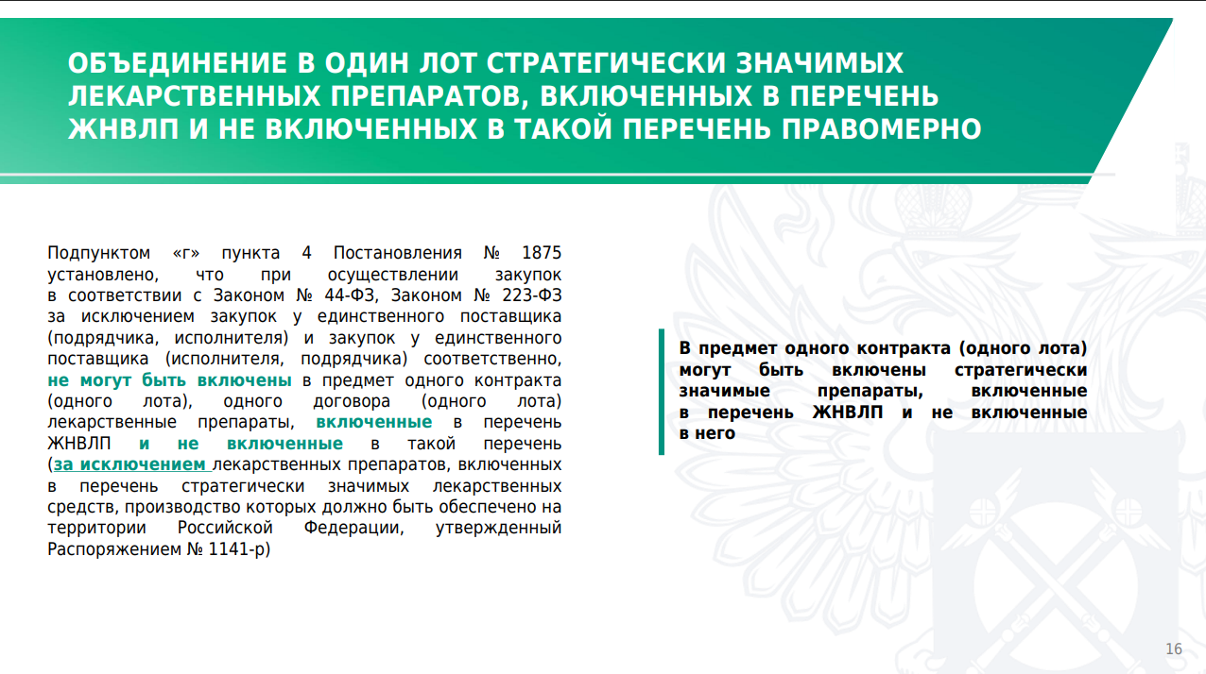

Slide 87
10. (Переходный период) Установить, что:
Новая редакция в) при осуществлении закупок товаров из числа
марли медицинской отбеленной хлопчатобумажной, включенной в код 13.20.44.120 по Общероссийскому классификатору продукции по видам экономической деятельности ОК 034-2014 (КПЕС 2008) (далее по слайду – ОКПД2),
медицинской одежды, включенной в коды 14.12.11, 14.12.21, 14.12.30.131, 14.12.30.132, 14.12.30.160 по ОКПД2,
одежды специальной для поддержания физической формы, включенной в код 14.12.30.170 по ОКПД2,
специальных хирургических одноразовых стерильных изделий из нетканых материалов для защиты пациента и медицинского персонала, включенных в код 14.19.32.120 по ОКПД2,
мебели медицинской, включая хирургическую, стоматологическую или ветеринарную, и ее частей, включенных в коды 32.50.30.110, 32.50.30.119, 32.50.50 по ОКПД2 (за исключением кровати больничной механической, соответствующей коду 120210 вида медицинского изделия в соответствии с номенклатурной классификацией медицинских изделий, утвержденной Министерством здравоохранения Российской Федерации (далее - номенклатурная классификация), кровати больничной стандартной с электроприводом, соответствующей коду 136210 вида медицинского изделия в соответствии с номенклатурной классификацией, стеллажа для палаты пациента, соответствующего коду 156900 вида медицинского изделия в соответствии с номенклатурной классификацией, шкафа вытяжного, соответствующего коду 181470 вида медицинского изделия в соответствии с номенклатурной классификацией, ширмы прикроватной, соответствующей коду 184200 вида медицинского изделия в соответствии с номенклатурной классификацией, стеллажа общего назначения, соответствующего коду 260470 вида медицинского изделия в соответствии с номенклатурной классификацией, шкафа для сушки и хранения эндоскопов, соответствующего коду 271740 вида медицинского изделия в соответствии с номенклатурной классификацией), а также товаров, указанных в позициях 362 - 399 и 433 приложения N 2 к настоящему постановлению, извещения об осуществлении которых размещены в единой информационной системе и приглашения принять участие в которых направлены либо контракты (договоры) с единственным поставщиком (подрядчиком, исполнителем) при осуществлении которых заключены по 31 августа 2025 г. включительно, документом, подтверждающим происхождение таких товаров из государств - членов Евразийского экономического союза, в том числе из Российской Федерации, наряду с информацией, предусмотренной подпунктами "а" и "б" пункта 3 настоящего постановления, является сертификат о происхождении товара, выданный уполномоченным органом (организацией) государства - члена Евразийского экономического союза по форме, установленной Правилами определения страны происхождения товаров, являющимися неотъемлемой частью Соглашения о Правилах определения страны происхождения товаров в Содружестве Независимых Государств от 20 ноября 2009 г. (далее - Правила определения страны происхождения товаров), и в соответствии с критериями определения страны происхождения товаров, предусмотренными Правилами определения страны происхождения товаров;

Slide 88
Вопрос «из зала»
Коллеги, пожалуйста, поделитесь информацией, может есть где разъяснения по тому как применять ППРФ 1785 в отношении закупки "Марля медицинская" (ОКПД 13.20.44.120)
По постановлению 1875:
- В отношении объектов закупки "Марля медицинская" (ОКПД 13.20.44.120) необходимо указывать ОГРАНИЧЕНИЕ
- В отношении объектов закупки "Ткани текстильные" (ОКПД 13.2) необходимо указывать ЗАПРЕТ
Какой вариант: «ограничение» или «запрет» правильный? - Ограничение
Если руководствоваться аналогией, то в соответствии с Письмом Министерства промышленности и торговли РФ от 5 июня 2020 г. N 39247/12 "О разъяснении некоторых положений постановлений N 616 и N 617: В целях определения нормативного правового акта, в соответствии с которым необходимо применять соответствующие ограничения, необходимо руководствоваться более "уточненным" кодом.
Так, к продукции с кодом ОКПД2 28.25.14.110 необходимо применять ограничение, предусмотренное постановлением N 102, поскольку в перечне постановления N 102, предусмотрев идентичный код ОКПД2 28.25.14.110, а в перечне постановления N 617 содержится более "укрупненный" код ОКПД2 28.25.14.

Slide 89
Особенности закупок сложной вещи (когда в составе комплекта на разные позиции должен устанавливаться разный нацрежим)
Ст. 134 ГК РФ сложная вещь - это совокупность различных вещей объектов, соединенных таким образом, который предполагает их использование по общему назначению. По общему правилу действие сделки, совершенной по поводу сложной вещи, распространяется на все входящие в нее вещи.

Slide 90
Московское УФАС России обращает внимание на особенности предоставления реестровых записей на комплекты изделий
20 июня 2025, https://moscow.fas.gov.ru/news/19623
Суть позиции: Реестровые записи на комплектные позиции не подтверждают происхождение отдельных товаров, включенных в комплект
Постановлением № 1875 введен запрет закупок товаров, происходящих из иностранных государств, в том числе, медицинской одежды.
Вместе с тем, в случае предоставления в заявке в отношении медицинских халатов реестрового номера, зарегистрированного на комплект медицинской одежды, куда помимо халата также включены иные предметы одежды, такая заявка подлежит отклонению.
Так, заключение Минпромторга России, как и реестровая запись на комплект медицинской одежды, распространяется исключительно на полный комплект, что исключает использование таких сведений для подтверждения производства на территории Российской Федерации отдельных товаров, содержащихся в составе комплекта медицинской одежды, что также подтверждается позицией Минпромторга России (Письмо Минпромторга России от 23.07.2024 № 77081/08).
Московское УФАС России также считает необходимым отметить, что аналогичные обстоятельства применимы и в отношении комплектов иных типов товаров: реестровая запись на автоматизированное рабочее место не может служить подтверждением отдельно закупаемой части компьютерного оборудования, например, клавиатуры или мыши.

Slide 91
Решение Управления Федеральной антимонопольной службы по Москве от 20 марта 2025 г. N 077/06/106-3668/2025 (44-ФЗ)
Жалуется ООО "ДМ-Групп" на действия ФГБУН "ИОГЕН РАН" при проведении электронного аукциона на право заключения государственного контракта на поставку анализатора лабораторного (Генетический анализатор) в комплекте (Закупка N 0373100002425000004).
Согласно извещению объектом закупки являлся генетический анализатор в комплекте. В поступившей жалобе отмечалось, среди прочего, что в нарушение ПП РФ N 1875 заказчик не установил подобающие "защитные меры" в отношении отдельных товаров, входящих в состав закупаемого комплекта:
- товар "Стол лабораторный передвижной усиленный" соответствует поз. 132 приложения N 1, в связи с чем в отношении такого товара следовало установить запрет;
- товар "Устройство хранения и обработки данных" соответствует поз. 198 приложения N 2, что означало необходимость установить ограничение, и т.д.
На заседании комиссии УФАС представитель заказчика пояснил, что требования к комплектности оборудования установлены в соответствии с имеющейся потребностью. Например, включение в состав лота "стола лабораторного передвижного усиленного" обусловлено необходимостью размещения части закупаемого генетического анализатора на соответствующем предмете мебели. В целом объект закупки отнесен к коду ОКПД2 28.99.39.190 "Оборудование специального назначения прочее, не включенное в другие группировки", включенному в поз. 131 приложения N 2, в связи с чем установлено ограничение.
Позиция УФАС: в данном случае закупается единая товарная позиция "Оборудование специального назначения прочее, не включенное в другие группировки", в состав которой входит комплект товаров. Таким образом, в данном конкретном случае не осуществляется закупка обособленных товаров "Стол лабораторный передвижной усиленный", "Устройство хранения и обработки данных". Как следствие, заказчик правомерно не установил предусмотренные ПП РФ N 1875 запреты и ограничения в отношении таких товаров

Slide 92
Решение Курганского УФАС № 045/06/105-196/2025 по делу о нарушении законодательства о контрактной системе в сфере закупок 31.03.2025
Жалуется ООО «ДИВ ТРЕЙД» на действия Заказчика - Управления Росреестра по Курганской области при осуществлении закупки в форме электронного запроса котировок на поставку рабочих станций (извещение № 0143100005025000003).
Заявитель указывает, что описание объекта закупки составлено Заказчиком с нарушением Закона о контрактной системе - товары, которые закупаются в данном запросе котировок являются самостоятельными, а не автоматизированным рабочим местом.
Заказчиком установлено ограничение, но в случае закупки включенных в объект закупки товаров, как самостоятельных единиц, Заказчиком должно быть установлено ограничение и преимущество.
Комиссией Управления установлено, что при описании объекта закупки Заказчиком применен ОКПД2 26.20.15.150 Автоматизированное рабочее место.
На заседании Комиссии Управления представитель Заказчика пояснил, что Заказчиком закупается комплекс оборудования «Автоматизированное рабочее место», объединенный в единую систему.
В Приложение № 2 к Постановлению № 1875 (позиция 199) содержится код товара ОКПД2 - 26.20.15 «Машины вычислительные электронные цифровые прочие, содержащие или не содержащие в одном корпусе одно или два из следующих устройств для автоматической обработки данных: запоминающие устройства, устройства ввода, устройства вывода», который включает в себя, в том числе код - 26.20.15.150 «Автоматизированное рабочее место».
Таким образом, на товар с кодом ОКПД 2 - 26.20.15.150 «Автоматизированное рабочее место» распространяются ограничения, предусмотренные Постановлением № 1875.
Жалоба не обоснована

Slide 93
Решение Управления Федеральной антимонопольной службы по Воронежской области от 10 марта 2025 г. N 036/06/42-228/2025 (44-ФЗ)
Жалуется ООО "Интеграционные решения" на действия МКУ ДПО "Богучарская детская школа искусств имени Кищенко А.М." при проведении электронного аукциона на поставку оборудования в рамках оснащения школы креативных индустрий (демонстрационно-образовательная студия) (номер извещения 0131300030125000012).
Заявитель полагает, что Заказчик при формировании извещения об осуществлении закупки неправомерно объединил в один лот разные товары.
Как следует из Извещения, в отношении товара "Поставка оборудования в рамках оснащения школы креативных индустрий (демонстрационно-образовательная студия)" указаны следующие функциональные, технические и качественные характеристики, например, "Студия "Фото- и видеопроизводства", Беспилотный летательный аппарат, Штука", Студия "Анимации и 3D-графики", "Аудиосистема, Максимальная мощность усилителей, Ватт", "Студия "Фото- и видеопроизводства", Микрофон тип 2, Ветрозащита в комплекте", "Студия "Фото- и видеопроизводства", Устройство для записи динамичных изображений тип 1, Кэш-запись, Секунда" и т.д.
Вместе с тем, указание Заказчиком в Извещении "Ограничения закупок товаров, происходящих из иностранных государств, выполняемых работ, оказываемых услуг иностранными лицами" носит формальный характер и не может быть реализовано при проведении закупки. Это обусловлено тем, что сформированный объект закупки - "Поставка оборудования в рамках оснащения школы креативных индустрий (демонстрационно-образовательная студия)" - включает в себя различные виды оборудования, которые являются самостоятельными товарами. В связи с этим предоставление документов, подтверждающих страну происхождения всего комплекса оборудования, невозможно.
Жалоба обоснована

Slide 94
Изменения содержательного плана:
4. Изменения в случаях применения/неприменения запрета, ограничения, преимущества

Slide 95
  и) предусмотренные пунктом 1 запрет, ограничение, преимущество не применяются при осуществлении закупки, при которой заключается контракт (договор) со встречными инвестиционными обязательствами, предусматривающий поставку товара, произведенного исключительно на создаваемом, модернизируемом, осваиваемом в соответствии с таким контрактом (договором) производстве;

Slide 96
4. Установить, что:
Новая редакция и) предусмотренные абзацем вторым пункта 1 настоящего постановления и подпунктом "ж" настоящего пункта запреты, а также предусмотренные абзацами третьим и четвертым пункта 1 настоящего постановления ограничение и преимущество не применяются при осуществлении:
закупки товара (в том числе поставляемого при выполнении закупаемых работ, оказании закупаемых услуг) в целях исполнения контракта (договора), содержащего условие о поставке или использовании такого товара и заключенного с лицом, которое не является заказчиком в соответствии с Федеральным законом "О контрактной системе в сфере закупок товаров, работ, услуг для обеспечения государственных и муниципальных нужд" и Федеральным законом "О закупках товаров, работ, услуг отдельными видами юридических лиц", (Например договор с коммерческим заказчиком)
либо заключенного с лицом, которое относится к числу таких заказчиков и при осуществлении закупки которым не применены в случаях, предусмотренных указанными федеральными законами и настоящим постановлением, такие запрет, ограничение или преимущество, (Например, заказчик получил разрешение Минпромторга на закупку иностранного товара)
либо заключенного до 1 января 2025 г. с лицом, которое относится к числу таких заказчиков; (т.е. Закон обратной силы не имеет. Если у заказчика № 1, работающего по 1875, есть договор, заключенный до 01.01.2025 с заказчиком № 2, который также работает по 1875 и применяет «защитные» меры, заказчик № 1 не применяет запреты, ограничения, преимущество)
закупки товара (в том числе поставляемого при выполнении закупаемых работ, оказании закупаемых услуг) в целях изготовления, ремонта, модернизации, технического и сервисного обслуживания вооружения, военной и специальной техники (их составных частей), изготавливаемых по нормативно-технической документации (или указанных в такой документации), утвержденной (согласованной) в установленном порядке (государственным заказчиком государственного оборонного заказа либо военным представительством Министерства обороны Российской Федерации
или иного государственного заказчика, уполномоченным осуществлять деятельность в организации, осуществляющей закупку такого товара) и (или) передаваемой заказчику, осуществляющему закупку такого товара, государственным заказчиком государственного оборонного заказа, головным исполнителем поставок продукции по государственному оборонному заказу, исполнителем, участвующим в поставках продукции по государственному оборонному заказу (в том числе для целей выполнения закупаемых работ, оказания закупаемых услуг) – Уже рассмотрели в рамках ГОЗ;
для служебного пользования;
для служебного пользования;

Slide 97
Новая редакция и) предусмотренные абзацем вторым пункта 1 настоящего постановления и подпунктом "ж" настоящего пункта запреты, а также предусмотренные абзацами третьим и четвертым пункта 1 настоящего постановления ограничение и преимущество не применяются при осуществлении:
закупки товара (в том числе поставляемого при выполнении закупаемых работ, оказании закупаемых услуг), не относящегося к товарам, указанным
в позициях 1 - 3, 5, 7, 10, 13, 16 - 17, 137, 140 - 141 и 144 приложения N 1 к настоящему постановлению, позициях 172 - 179, 189, 362 - 378, 383 - 388, 390 - 415, 429 - 433 приложения N 2 к настоящему постановлению, в целях исполнения заказчиком в соответствии с Федеральным законом "О контрактной системе в сфере закупок товаров, работ, услуг для обеспечения государственных и муниципальных нужд" и Федеральным законом "О закупках товаров, работ, услуг отдельными видами юридических лиц" обязательств, предусмотренных специальным инвестиционным контрактом, стороной которого является такой заказчик;
закупки товара, поставляемого при выполнении закупаемых работ, оказании закупаемых услуг по изготовлению такого товара по индивидуальному заказу заказчика, осуществляющего закупку (Например, индивидуальный заказ по мебели, одежде);
закупки, при которой заключается контракт (договор) со встречными инвестиционными обязательствами, предусматривающий поставку товара, произведенного исключительно на создаваемом, модернизируемом, осваиваемом в соответствии с таким контрактом (договором) производстве (было и раньше);

Slide 98
Предмет закупки | Суть жалобы | Суть решения
РЕШЕНИЕ Московского УФАС по делу №077/06/106-1451/2025 о нарушении законодательства о контрактной системе от 10.02.2025
Выполнение работ по изготовлению и поставке сувенирной продукции для проведения научно-практической конференции «Ассамблея молодых экспертов» (Нагрудный знак) Закупка №0373200632325000002 | Комиссия Заказчика неправомерно применила преимущества к заявке участника признанного победителем | В составе заявки участника, признанного по результатам подведения итогов победителем, продекларировано, что при выполнении работ будут использоваться товары со страной происхождения РФ, при этом в составе заявке Заявителя представлена информация о стране происхождения необходимых к использованию товаров КНР. Так как в извещении было установлено преимущество, комиссия заказчика правильно предоставила преимущество в виде снижения на 15% от поданного ценового предложения. Жалоба не обоснована, но заказчик признан нарушившим статью 14, так как объектом закупочной процедуры является не поставка товаров, а выполнение работ по изготовлению и поставке сувенирной продукции. Заказчиком выбран код ОКПД2 32.13.99.100 «Услуги по производству бижутерии и подобных изделий отдельные, выполняемые субподрядчиком». Требования по указанию участниками характеристик Нагрудного знака не установлено, следовательно Нагрудной знак не является поставляемым товаром и под национальный режим не попадает. Преимущества не применяются, если объектом закупки (предметом закупки) являются исключительно работы, услуги, при выполнении, оказании которых поставка товара заказчику не осуществляется

Slide 99
Есть экспертная позиция (https://223-expert.ru/analytics/vazhno-s-19-06-2025-goda-razresheny-zakupki-rabot-uslug-po-sborke-radioelektronnoy-produktsii-v-tom-/), что сборка радиоэлектронной продукции (например, компьютера) по индивидуальному заказу заказчика является изготовлением сложной вещи, и что такую сборку можно заказывать без применения нацрежима, потому что:
1) в соответствии с Соглашением от 20.11.2009 г. о правилах определения страны происхождения товаров в Содружестве Независимых Государств:
«изготовление/производство - выполнение любых видов производственных или технологических операций, включая сборку или какие-либо особые операции, целью которых является получение продукта»
Таким образом, изготовление товара может состоять только из одной технологической операции по его сборке.
2) Сборка компьютера по индивидуальному заказу – это определение конкретной конфигурации, то есть требуемого заказчику набора компонентов и их характеристик, а также процесс сборки этих выбранных компонентов в сложную вещь.
Сам процесс по сборке компьютера по заказу включает в себя соединение и настройку различных компонентов (процессор, материнская плата, оперативная память, видеокарта, накопители, блок питания, корпус и др.). которые в совокупности образуют сложную вещь.
Моя позиция иная: даже АРМ имеет единый код ОКПД2 - рассматривали ранее - 26.20.15.150 «Автоматизированное рабочее место», поэтому считать системный блок «сложной вещью» рискованно.
Сборку без каких-либо еще операций подводить под «изготовление» рискованно, так как – см. следующий слайд

Slide 100
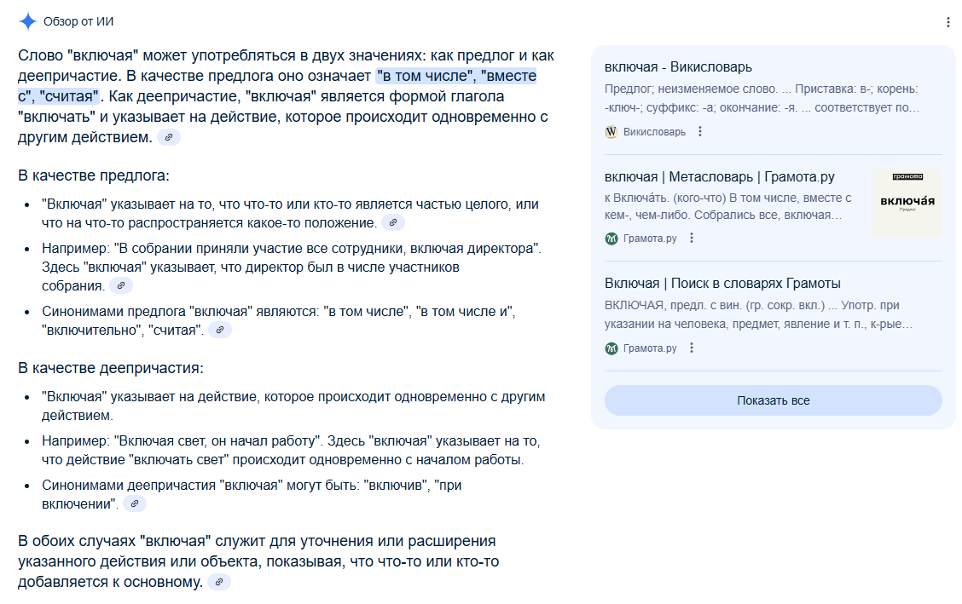

Slide 101
5. Запрет, предусмотренный пунктом 1 настоящего постановления, может не применяться заказчиками при наступлении одного из следующих случаев:
  д) лизингодателем, осуществляется закупка предмета лизинга, происходящего из иностранного государства, если такой предмет лизинга определен в соответствии с договором лизинга
  лизингополучателем, который не является заказчиком в соответствии с Федеральным законом "О контрактной системе…" и Федеральным законом "О закупках товаров, работ, услуг отдельными видами юридических лиц",
  либо лизингополучателем, который относится к числу таких заказчиков и при осуществлении закупки которым может в случаях, предусмотренных настоящим постановлением, не применяться такой запрет; не применен в случаях, предусмотренных настоящим постановлением, такой запрет;

Slide 102
5. Запрет, предусмотренный пунктом 1 настоящего постановления, может не применяться заказчиками при наступлении одного из следующих случаев:
  з) осуществляется закупка товара, не относящегося к товарам и программному обеспечению, указанным в позициях 17, 21, 27, 35, 53, 140, 141, 144 и 146 перечня № 1, в количестве одной штуки и начальная (максимальная) цена контракта (начальная (максимальная) цена договора), цена контракта, заключаемого с единственным поставщиком (подрядчиком, исполнителем) (цена, заключаемого с единственным поставщиком (исполнителем, подрядчиком) договора), не превышает 300 тыс. рублей;
17. | Пробирки вакуумные для взятия образцов крови ИВД, соответствующие кодам 293370, 293400, 293420, 293480, 293500, 293540, 293570, 293630, 293640, 293660, 293700, 293760, 293780, 334330 вида медицинского изделия в соответствии с номенклатурной классификацией медицинских изделий, утвержденной Министерством здравоохранения Российской Федерации) (далее - НКМИ) | 22.29.29.190 32.50.13.190 32.50.50.181 32.50.50.190
21. | Ложки, вилки, половники, шумовки, лопаточки для тортов, ножи для рыбы, ножи для масла, щипцы для сахара и аналогичные кухонные и столовые приборы | 25.71.14
27. | Устройства числового программного управления | 26.20.40.150
35. | Подшипники шариковые или роликовые | 28.15.10
53. | Инструменты ручные электрические; инструменты ручные прочие с механизированным приводом | 28.24.1
140. | Мебель медицинская в части: кровати больничной механической, соответствующей коду 120210 вида медицинского изделия в соответствии с НКМИ; кровати больничной стандартной с электроприводом, соответствующей коду 136210 вида медицинского изделия в соответствии с НКМИ; стеллажа для палаты пациента, соответствующего коду 156900 вида медицинского изделия в соответствии с НКМИ; шкафа вытяжного, соответствующего коду 181470 вида медицинского изделия в соответствии с НКМИ; ширмы прикроватной, соответствующей коду 184200 вида медицинского изделия в соответствии с НКМИ; стеллажа общего назначения, соответствующего коду 260470 вида медицинского изделия в соответствии с НКМИ; шкафа для сушки и хранения эндоскопов, соответствующего коду 271740 вида медицинского изделия в соответствии с НКМИ | 32.50.30.119 32.50.30.111 32.50.30.110 32.50.50 32.50.50.190
141. | Изделия медицинские, в том числе хирургические, прочие, не включенные в другие группировки (только в отношении медицинских масок) | 32.50.50.190
144. | Средства защиты головы и лица (только в отношении медицинских масок) | 32.99.11.160
146. | Программа для электронной вычислительной машины и (или) базы данных | 58.29, 61, 62, 63, 64

Slide 103
5. Запрет, предусмотренный пунктом 1 настоящего постановления, может не применяться заказчиками при наступлении одного из следующих случаев:
  и) осуществляется закупка товаров, не относящихся к товарам и программному обеспечению, указанным в позициях 17, 21, 27, 35, 53, 140, 141, 144 и 146 приложения № 1 при которой начальная (максимальная)
  цена контракта (начальная (максимальная) цена договора), цена контракта, заключаемого с единственным поставщиком (подрядчиком, исполнителем) (цена, заключаемого с единственным поставщиком (исполнителем, подрядчиком) договора), не превышает 1 млн. рублей и при этом ни одна из использованных при определении таких цен цена единицы товара не превышает 300 тыс. рублей; к настоящему постановлению, в одном из следующих случаев:
  начальная (максимальная) цена контракта (начальная (максимальная) цена договора), максимальное значение цены контракта (максимальное значение цены договора) или цена контракта, заключаемого с единственным поставщиком (подрядчиком, исполнителем) (цена заключаемого с единственным поставщиком (исполнителем, подрядчиком) договора), не превышает 1 млн. рублей и при этом ни одна из использованных при определении таких цен цена единицы товара не превышает 300 тыс. рублей (Комментарий: так как этот случай существовал в первоначальной редакции, то изменение приводит к тому, что он теперь больше подходит для закупок в условиях неопределенного объема, так как речь не идет о количестве товара);
  ни одна из использованных при определении начальной (максимальной) цены контракта (начальной (максимальной) цены договора) или цены контракта, заключаемого с единственным поставщиком (подрядчиком, исполнителем) (цены заключаемого с единственным поставщиком (исполнителем, подрядчиком) договора), цена единицы товара не превышает 300 тыс. рублей и при этом произведение каждой цены единицы товара на количество такого товара не превышает 1 млн. рублей (Комментарий: случай не подходит для закупок в условиях неопределенного объема, так как речь идет о количестве товара)

Slide 104
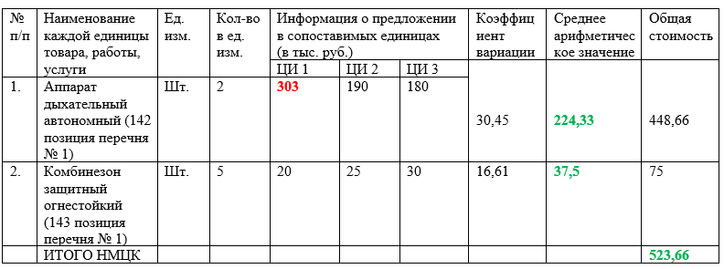
В соответствии с подпунктом «и» пункта 5 Постановления № 1875 запрет может не применяться,если осуществляется закупка товаров, не относящихся к товарам и программному обеспечению, указанным в позициях 17, 27, 35, 53, 140, 141, 144 и 146 приложения N 1 к настоящему постановлению, при которой начальная (максимальная) цена контракта (начальная (максимальная) цена договора) или цена контракта, заключаемого с единственным поставщиком (подрядчиком, исполнителем) (цена, заключаемого с единственным поставщиком (исполнителем, подрядчиком) договора), не превышает 1 млн. рублей и при этом ни одна из использованных при определении таких цен цена единицы товара не превышает 300 тыс. рублей;
Вопрос по первоначальной редакции пункта | Ответ
Просим разъяснить, о какой цене единицы товара идет речь, а именно: о цене единицы товара, полученной в результате сбора ценовой информации для определения НМЦК, или о стоимости одной единицы товара, указанной в закупке.

Slide 105
Письмо Минфина России от 3 марта 2025 г. N 24-03-09/20370
… Положения подп. "и" п. 5 Постановления N 1875, касающиеся 300 тыс. руб., применяются в отношении цены единицы товара, использованной для определения НМЦК. Вместе с тем требования к ценам, используемым для определения цены такой единицы товара, подп. "и" п. 5 Постановления N 1875 не предъявляются.

Slide 106
Постановление Правительства РФ от 30 апреля 2020 г. N 616 "Об установлении запрета на допуск промышленных товаров, происходящих из иностранных государств, для целей осуществления закупок для государственных и муниципальных нужд, а также промышленных товаров, происходящих из иностранных государств, работ (услуг), выполняемых (оказываемых) иностранными лицами, для целей осуществления закупок для нужд обороны страны и безопасности государства (утратило силу с 01.01.2025)
3. Установить, что указанные в пунктах 1 и 2 настоящего постановления запреты не применяются в следующих случаях:
б) закупка одной единицы товара, стоимость которой не превышает 300 тыс. рублей, и закупки совокупности таких товаров, суммарная стоимость которых составляет менее 1 млн. рублей
Пример, как это работало и будет работать в условиях изменений 1875.
Закупаем по Приложению № 1 Матрасы, 137 позиция, код ОКПД2 31.03.1. Цена единицы – 30 тысяч рублей. Количество единиц – 33. Суммарная стоимость: Це * Кол-во = 30000 * 33 = 990000 рублей
Также в этом же лоте закупаем по Приложению № 1 Простыню 1 позиция (Текстильные ткани), код ОКПД2 13.2. Цена единицы – 10 тысяч рублей. Количество единиц – 33.
Суммарная стоимость: Це * Кол-во = 10000 * 33 = 330000 рублей.
НМЦК (НМЦД) = 990 тысяч + 330 тысяч = 1320 тысяч. Запрет может не применяться.
А если мы увеличим количество матрасов до 34, их стоимость в лоте составит 1020 тысяч рублей (НМЦК (НМЦД = 1020 тысяч + 330 тысяч = 1350 тысяч). Запрет будет применяться ко всему лоту или только к матрасам?
В 616 ПП – запрет применялся бы только к матрасам (к простыням нет).
В 1875 ПП – запрет будет применяться целиком к лоту.

Slide 107
5. Запрет, предусмотренный пунктом 1 настоящего постановления, может не применяться заказчиками при наступлении одного из следующих случаев:
  к) осуществляется закупка товаров, указанных в позиции 35 перечня № 1, в количестве одной штуки и начальная (максимальная) цена контракта (начальная (максимальная) цена договора), цена контракта, заключаемого с единственным поставщиком (подрядчиком, исполнителем) (цена, заключаемого с единственным поставщиком (исполнителем, подрядчиком) договора), не превышает 3 тыс. рублей;
  л) осуществляется закупка товаров, указанных в позиции 35 перечня № 1, при которой начальная (максимальная) цена контракта (начальная (максимальная) цена договора), максимальное значение цены контракта (максимальное значение цены договора) или цена контракта, заключаемого с единственным поставщиком (подрядчиком, исполнителем) (цена, заключаемого с единственным поставщиком (исполнителем, подрядчиком) договора), не превышает 30 тыс. рублей и при этом ни одна из использованных при определении таких цен цена единицы товара не превышает 3 тыс. рублей;
35. | Подшипники шариковые или роликовые | 28.15.10

Slide 108
Изменения содержательного плана:
5. Изменения в кодах ОКПД2

Slide 109
в позиции 91 приложения N 2 к указанному постановлению цифры "25.12.10.000" заменить цифрами «25.12.10»
91. Двери, окна и их рамы и пороги для дверей из металлов

Slide 110
Изменения содержательного плана:
6. Новые правила описания объекта закупки + измененные правила обоснования цены

Slide 111
Новая редакция 7. Установить, что для целей осуществлении закупок в соответствии с Федеральным законом "О контрактной системе в сфере закупок товаров, работ, услуг для обеспечения государственных и муниципальных нужд":
а) особенностями описания объекта закупки, являющегося товаром (в том числе поставляемым при выполнении закупаемых работ, оказании закупаемых услуг), производство которого на территории Российской Федерации отсутствует, являются:
для служебного пользования;
при осуществлении закупки товаров, указанных в позициях 1 - 433 приложения N 2 к настоящему постановлению, - декларирование в извещении об осуществлении закупки или в приглашении принять участие в определении поставщика (подрядчика, исполнителя) факта отсутствия в реестре российской промышленной продукции такого товара с характеристиками, соответствующими потребности заказчика, указание в описании объекта закупки характеристик товара, потребность в котором имеется у заказчика и который отсутствует в реестре российской промышленной продукции,
а также включение в описание объекта закупки копии направленного до начала осуществления закупки в Министерство промышленности и торговли Российской Федерации уведомления об отсутствии закупаемого товара в реестре российской промышленной продукции, которое должно содержать
информацию о заказчике (место нахождения, почтовый адрес, адрес электронной почты, номер контактного телефона)
и о товаре, потребность в котором имеется у заказчика и который отсутствует в реестре российской промышленной продукции (наименование товара, код товара по Общероссийскому классификатору продукции по видам экономической деятельности ОК 034-2014 (КПЕС 2008), код товара по единой Товарной номенклатуре внешнеэкономической деятельности Евразийского экономического союза, предусмотренной правом Евразийского экономического союза, и характеристики такого товара);

Slide 112
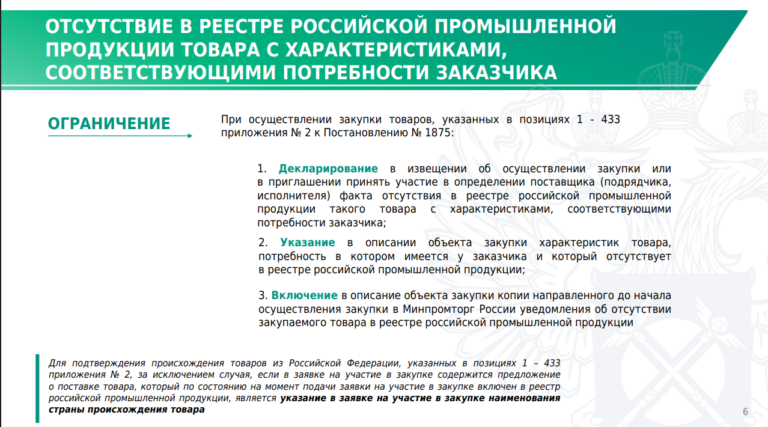

Slide 113
Об истории вопроса про эту декларацию
Информационное письмо Минфина России от 31 января 2025 г. N 24-01-06/8697 "О применении положений постановления Правительства Российской Федерации от 23 декабря 2024 г. N 1875 "О мерах по предоставлению национального режима при осуществлении закупок товаров, работ, услуг для обеспечения государственных и муниципальных нужд, закупок товаров, работ, услуг отдельными видами юридических лиц«
П.10.2 Следует при этом отметить, что не исключена вероятность возникновения ситуации, при которой производство определенного товара из числа промышленной продукции на территории Российской Федерации отсутствует или прекращено, в том числе товара, в отношении которого Постановлением N 1875 установлено преимущество.
Указание в описании объекта закупки характеристик товара российского происхождения в случае, если производство такого товара на территории Российской Федерации отсутствует, является невозможным, в связи с чем в этом случае характеристики товара российского происхождения в описании объекта закупки не указываются.
При этом представляется целесообразным заказчику в описании объекта закупки самостоятельно декларировать невозможность указать характеристики товара российского происхождения по причине отсутствия производства такого товара на территории Российской Федерации.

Slide 114
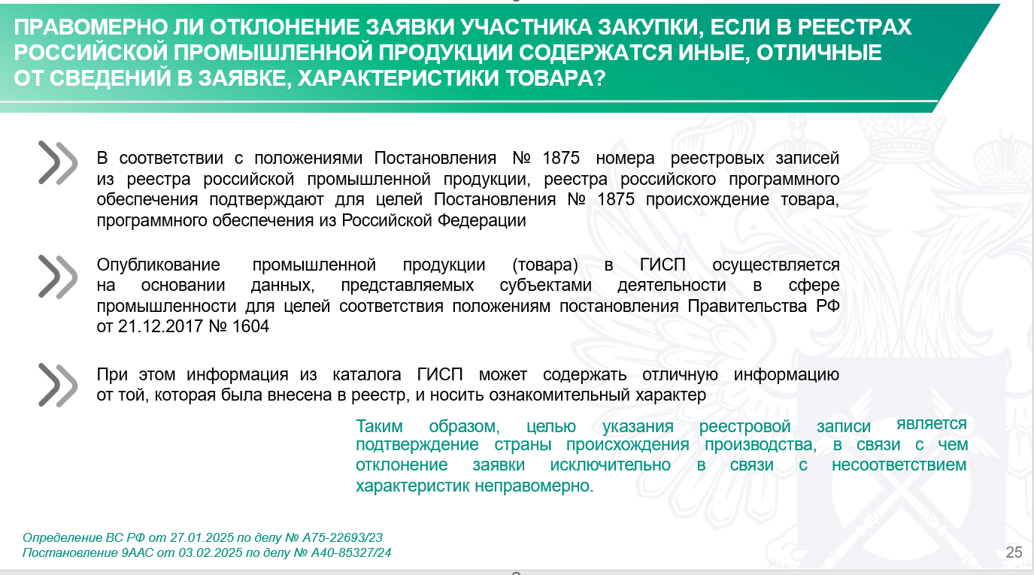
А как заказчик узнает, что в РПП точно нет российского товара с нужными ему характеристиками, с учетом нижеприведенной позиции ФАС?

Slide 115
Комментарий к декларированию в извещении об осуществлении закупки или в приглашении принять участие в определении поставщика (подрядчика, исполнителя) факта отсутствия в реестре российской промышленной продукции такого товара с характеристиками, соответствующими потребности заказчика:
Не относится к закупкам у единственного поставщика, так как речь идет об извещении (приглашении)
Требуется с 19.06.2025 даже на медизделия, по которым разрешено вместо реестрового номер предоставлять в составе заявки СТ-1
По товарам из ЕАЭС такая декларация не нужна

Slide 116
На всякий случай…
Минпромторгом России совместно с ФГАУ "Российский фонд технологического развития" оцифрована возможность направления заказчиками по Закону 44-ФЗ, уведомлений об отсутствии закупаемого товара в реестре российской промышленной продукции, согласно положениям ПП РФ 1875 (при осуществлении закупки товаров, указанных в позициях 1 – 433 приложения № 2 к ПП РФ 1875), посредством ГИСП.
✅ Ссылка https://gisp.gov.ru/bpm/service/pp1875notif.

Slide 117
Новая редакция 7. Установить, что для целей осуществлении закупок в соответствии с Федеральным законом "О контрактной системе в сфере закупок товаров, работ, услуг для обеспечения государственных и муниципальных нужд":
а) особенностями описания объекта закупки, являющегося товаром (в том числе поставляемым при выполнении закупаемых работ, оказании закупаемых услуг), производство которого на территории Российской Федерации отсутствует, являются:
при осуществлении закупки товаров, не указанных в позициях 1 - 145 приложения N 1 к настоящему постановлению, позициях 1 - 433 приложения N 2 к настоящему постановлению, - декларирование в извещении об осуществлении закупки или в приглашении принять участие в определении поставщика (подрядчика, исполнителя) факта отсутствия на территории Российской Федерации производства такого товара с характеристиками, соответствующими потребности заказчика,
а также указание в описании объекта закупки характеристик товара, потребность в котором имеется у заказчика и производство которого на территории Российской Федерации отсутствует;
Комментарий: Товар, не указанный в позиции 1-145 приложения № 1, это – не программное обеспечение
(146 позиция), так как программное обеспечение упоминается всегда наряду с товарами, когда речь в тексте 1875 идет про это приложение.
Товар, не указанный в позициях 1 - 433 приложения № 2, это - пищевые продукты, включая вино-водочные изделия (позиции 434 – 465 приложения № 2).
Когда нужно декларирование? - 1) когда закупаются позиции 434 – 465 (пищевые продукты, включая вино-водочные изделия); 2) когда закупаются товары, не входящие в Приложение № 1 или 2: то есть, когда закупаются товары под «преимуществом».
При закупке иностранного ПО такое декларирование не требуется.

Slide 118
На всякий случай
Распоряжение Правительства Российской Федерации от 2 июля 2025 г. N 1761-р
Дополнить перечень сельскохозяйственной продукции, производство, первичную и последующую (промышленную) переработку которой осуществляют сельскохозяйственные товаропроизводители, а также научные организации, профессиональные образовательные организации, образовательные организации высшего образования в процессе своей научной, научно-технической и (или) образовательной деятельности, утвержденный распоряжением Правительства Российской Федерации от 25 января 2017 г. N 79-р (Собрание законодательства Российской Федерации, 2017, N 5, ст. 852; 2018, N 22, ст. 3177; N 36, ст. 5689; N 49, ст. 7639; 2020, N 11, ст. 1605; 2021, N 37, ст. 6550; 2023, N 42, ст. 7550), после позиции, классифицируемой кодом 01.21.12, позицией следующего содержания:
01.22.12.000 Бананы
То есть бананы теперь могут быть российского производства

Slide 119
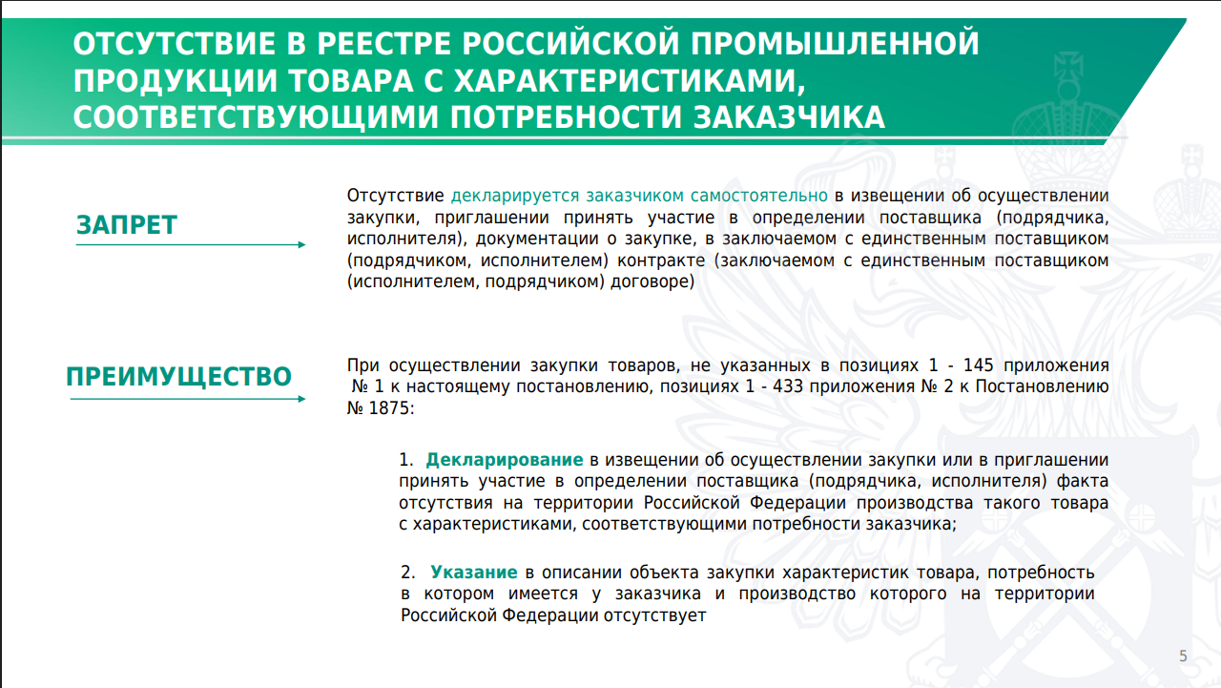

Slide 120
Комментарий к декларированию в извещении об осуществлении закупки или в приглашении принять участие в определении поставщика (подрядчика, исполнителя) факта отсутствия на территории Российской Федерации производства такого товара с характеристиками, соответствующими потребности:
Не относится к закупкам у единственного поставщика, так как речь идет об извещении (приглашении)
По товарам из ЕАЭС такая декларация не нужна
Не понятно: если заказчик задекларировал, что по товару, попадающему под преимущество, нет производства российского товара, почему этот случай не включен в случаи неприменения преимущества (подпункт и) пункта 4? То есть в извещении (приглашении) преимущество все равно устанавливается!
Не понятно, что делать заказчику, если при декларации, что по товару, попадающему под преимущество, нет производства российского товара, поступит заявка с декларацией страны происхождения – РФ? Отклонять? – Если в извещении преимущество все равно указывается, несмотря на декларацию, при рассмотрении заявок преимущество применяем.
Как доказать отсутствие производства такого товара с характеристиками, соответствующими потребности заказчика, в том числе, если закупаются пищевые продукты (нет никакого источника, кроме РПП)? - Позиция экспертов разная.
https://zakupki-portal.ru/novosti/viktor-don-avtorskie-materialy/normativno-zakupochnoe-bezumie-o-tom-kak-genialnoe-nedeyanie-regulyatora-reshilo-problemu-soblyudeniya-zakazchikami-trebovaniy-c/
Позиция Ю.Боровых – на странице ВКонтакте

Slide 121
Сравнение требований по декларациям
Наименование декларации | Декларация факта отсутствия в реестре российской промышленной продукции такого товара с характеристиками, соответствующими потребности заказчика | Декларация факта отсутствия на территории Российской Федерации производства такого товара с характеристиками, соответствующими потребности
На какие товары нужна | Позиции 1 - 433 приложения N 2 (в случае закупки иностранных товаров) | 1. Позиции 434 – 465 (пищевые продукты, включая вино-водочные изделия) 2. Товары, закупаемые «под преимуществом»
Распространяется на закупки у ед. поставщика | Нет | Нет
Уведомление Минпромторга | Да, до начала осуществления закупки (есть возможность через ГИСП) | Не требуется
Срок подготовки | До начала осуществления закупки, так как включается в извещение (приглашение) | До начала осуществления закупки, так как включается в извещение (приглашение)
Как подтвердить факт отсутствия в РПП российского товара /отсутствия производства товара с необходимыми характеристиками | «Копаем» РПП (реестр промышленной продукции) | Разные экспертные позиции
Документы в составе заявки при декларировании | Наименование страны происхождения товара (с рисками того, что кто-то выйдет с реестровой записью) | Наименование страны происхождения товара

Slide 122
7. Установить, что для целей осуществлении закупок в соответствии с Федеральным законом "О контрактной системе в сфере закупок товаров, работ, услуг для обеспечения государственных и муниципальных нужд":
в) особенности определения начальной (максимальной) цены контракта, цены контракта, заключаемого с единственным поставщиком (подрядчиком, исполнителем), начальной цены единицы товара (в том числе товаров, поставляемых при выполнении закупаемых работ, оказании закупаемых услуг), начальной цены единицы работы, услуги при применении в соответствии с Федеральным законом "О контрактной системе в сфере закупок товаров, работ, услуг для обеспечения государственных и муниципальных нужд" метода сопоставимых рыночных цен (анализа рынка) (т.е. для других методов обоснования НМЦК не применяется) для осуществления закупки, объект закупки которой включает товары, указанные в позициях 1 - 145 приложения N 1 к настоящему постановлению и (или) позициях 1 - 433 приложения N 2 к настоящему постановлению (т.е. применяются особенности обоснования цены только к товарам, информация о которых есть в РПП, следовательно к товарам «под преимуществом» правила обоснования цены не применяются):
при определении идентичности и однородности таких товаров в соответствии с частями 13 и 14 статьи 22 Федерального закона "О контрактной системе в сфере закупок товаров, работ, услуг для обеспечения государственных и муниципальных нужд" подлежат учету исключительно товары, происходящие из государств - членов Евразийского экономического союза;
заказчик направляет предусмотренный частью 5 статьи 22 Федерального закона "О контрактной системе в сфере закупок товаров, работ, услуг для обеспечения государственных и муниципальных нужд" запрос о предоставлении информации о цене товаров, указанных в позициях 1 - 145 приложения N 1 к настоящему постановлению, позициях 1 - 432 приложения N 2 к настоящему постановлению, не менее чем 3 субъектам деятельности в сфере промышленности, информация о которых включена в государственную информационную систему промышленности. Если в этой системе содержится информация менее чем о 3 субъектах деятельности в сфере промышленности, осуществляющих производство включенного в объект закупки товара из числа указанных товаров, заказчик также направляет такой запрос поставщикам, которые осуществляют поставку происходящих из государств - членов Евразийского экономического союза товаров, идентичных товарам, планируемым к закупкам (при их отсутствии - однородных товаров), и информация о которых и о поставленных ими товарах содержится на официальном сайте единой информационной системы в реестре контрактов, заключенных заказчиками;

Slide 123
7. Установить, что для целей осуществлении закупок в соответствии с Федеральным законом "О контрактной системе в сфере закупок товаров, работ, услуг для обеспечения государственных и муниципальных нужд":
г) особенности, предусмотренные подпунктом "в" настоящего пункта, не применяются при наступлении одного из следующих случаев:
осуществляется закупка товара, включенного в объект закупки, в отношении которого в соответствии с частями 21 и 22 статьи 22 Федерального закона "О контрактной системе в сфере закупок товаров, работ, услуг для обеспечения государственных и муниципальных нужд" установлены соответственно особенности определения начальной (максимальной) цены контракта, цены контракта, заключаемого с единственным поставщиком (подрядчиком, исполнителем), начальной цены единицы товара, работы, услуги при осуществлении включаемых в состав государственного оборонного заказа закупок товаров, работ, услуг для обеспечения федеральных нужд, порядок определения начальной (максимальной) цены контракта, цены контракта, заключаемого с единственным поставщиком (подрядчиком, исполнителем), начальной цены единицы товара;
21. Особенности определения начальной (максимальной) цены контракта, цены контракта, заключаемого с единственным поставщиком (подрядчиком, исполнителем), начальной цены единицы товара, работы, услуги при осуществлении включаемых в состав государственного оборонного заказа закупок товаров, работ, услуг для обеспечения федеральных нужд устанавливаются в соответствии с Федеральным законом от 29 декабря 2012 года N 275-ФЗ "О государственном оборонном заказе".
22. Правительство Российской Федерации вправе определить сферы деятельности, в которых при осуществлении закупок устанавливается порядок определения начальной (максимальной) цены контракта, цены контракта, заключаемого с единственным поставщиком (подрядчиком, исполнителем), начальной цены единицы товара, работы, услуги и федеральные органы исполнительной власти, Государственную корпорацию по атомной энергии "Росатом", Государственную корпорацию по космической деятельности "Роскосмос", уполномоченные устанавливать такой порядок с учетом положений настоящего Федерального закона.

Slide 124
• Постановление Правительства Российской Федерации от 11 сентября 2024 г. N 1245 "О наделении Государственной корпорации по космической деятельности "Роскосмос" полномочиями на установление порядка определения начальной (максимальной) цены контракта, цены контракта, заключаемого с единственным поставщиком (подрядчиком, исполнителем), и начальной цены единицы товара, работы, услуги при осуществлении закупок данных дистанционного зондирования Земли из космоса, копий таких данных, получаемых с негосударственных космических аппаратов, и продуктов, созданных на их основе"
• Постановление Правительства РФ от 8 мая 2020 г. N 645 "О федеральном органе исполнительной власти, уполномоченном на установление порядка определения начальной (максимальной) цены контракта, цены контракта, заключаемого с единственным поставщиком (подрядчиком, исполнителем), начальной цены единицы товара, работы, услуги при осуществлении закупок охранных услуг"
• Постановление Правительства РФ от 2 июля 2019 г. N 847 "О федеральном органе исполнительной власти, уполномоченном на установление порядка определения начальной (максимальной) цены контракта, цены контракта, заключаемого с единственным поставщиком (подрядчиком, исполнителем), и начальной цены единицы товара, работы, услуги при осуществлении закупок медицинских изделий"
• Постановление Правительства РФ от 8 сентября 2018 г. N 1074 "О федеральном органе исполнительной власти, уполномоченном на установление порядка определения начальной (максимальной) цены контракта, цены контракта, заключаемого с единственным поставщиком (подрядчиком, исполнителем), начальной цены единицы товара, работы, услуги при осуществлении закупок топлива моторного, включая автомобильный и авиационный бензин" (с изменениями и дополнениями)
• Постановление Правительства РФ от 8 февраля 2017 г. N 149 "О федеральном органе исполнительной власти, уполномоченном на установление порядка определения начальной (максимальной) цены контракта, цены контракта, заключаемого с единственным поставщиком (подрядчиком, исполнителем), начальной цены единицы товара, работы, услуги при осуществлении закупок лекарственных препаратов для медицинского применения" (с изменениями и дополнениями)
• Постановление Правительства РФ от 11 октября 2016 г. N 1028 "О сфере деятельности, в которой при осуществлении закупок устанавливается порядок определения начальной (максимальной) цены контракта, цены контракта, заключаемого с единственным поставщиком (подрядчиком, исполнителем), и федеральном органе исполнительной власти, устанавливающем такой порядок" (с изменениями и дополнениями)
• Постановление Правительства РФ от 11 сентября 2015 г. N 964 "О федеральном органе исполнительной власти, уполномоченном на установление порядка определения начальной (максимальной) цены контракта, цены контракта, заключаемого с единственным поставщиком (подрядчиком, исполнителем), начальной цены единицы товара, работы, услуги при осуществлении закупок в сфере градостроительной деятельности (за исключением территориального планирования)" (с изменениями и дополнениями)

Slide 125
В соответствии с подпунктом «г» пункта 7 Постановления № 1875 особенности определения НМЦК не применяются при наступлении случая осуществления закупки товара, включенного в объект закупки (предмет закупки), в отношении которого в соответствии с частью 22 статьи 22 Закона № 44-ФЗ установлен порядок определения НМЦК.
Так, для закупки медицинских изделий при определении НМЦК заказчики должны руководствоваться приказом Минздрава России от 15.05.2020 № 450н «Об утверждении порядка определения начальной (максимальной) цены контракта, цены контракта, заключаемого с единственным поставщиком (подрядчиком, исполнителем), и начальной цены единицы товара, работы, услуги при осуществлении закупок медицинских изделий» (далее – Приказ № 450н).
В соответствии с пунктом 2 порядка, утвержденного Приказом 450н, порядок не применяется при закупке медицинских изделий, являющихся радиоэлектронной продукцией, включенной в реестр российской радиоэлектронной продукции, в случае установления заказчиком ограничения на допуск радиоэлектронной продукции, происходящей из иностранных государств, в соответствии с постановлением Правительства РФ от 10.07.2019 № 878 «О мерах стимулирования производства радиоэлектронной продукции на территории Российской Федерации при осуществлении закупок товаров, работ, услуг для обеспечения государственных и муниципальных нужд, о внесении изменений в постановление Правительства Российской Федерации от 16 сентября 2016 г. № 925 и признании утратившими силу некоторых актов Правительства Российской Федерации.
Вопрос | Ответ
Просим разъяснить, распространяются ли особенности определения НМЦК, предусмотренные подпунктом «в» пункта 7 Постановления № 1875, при закупке из перечня № 2 медицинских изделий, являющихся радиоэлектронной продукцией, или необходимо руководствоваться порядком, предусмотренным Приказом № 450н. | В 878 ПП абзац, связанный с утверждением перечня радиоэлектронной продукции, происходящей из иностранных государств, в отношении которой устанавливаются ограничения для целей осуществления закупок для обеспечения государственных и муниципальных нужд, утратил силу с 01.01.2025. Поэтому в настоящее время невозможно установить ограничения допуска по 878 ПП. Исходя из этого, 2 пункт 450н Приказа можно считать недействующим, так как он ссылается на недействующую норму. Вывод: при закупке медицинских изделий, являющихся радиоэлектронной продукцией до внесения изменения в 450н, необходимо руководствоваться порядком, предусмотренным Приказом № 450н. Далее возможно различное развитие ситуации.

Slide 126
7. Установить, что для целей осуществлении закупок в соответствии с Федеральным законом "О контрактной системе в сфере закупок товаров, работ, услуг для обеспечения государственных и муниципальных нужд":
г) особенности, предусмотренные подпунктом "в" настоящего пункта, не применяются при наступлении одного из следующих случаев:
если при осуществлении закупки товара заказчиком в случаях, предусмотренных пунктами 5 и 6 настоящего постановления, не применяются запреты, предусмотренные абзацем вторым пункта 1 и подпунктом "ж" пункта 4 настоящего постановления, ограничение, предусмотренное абзацем третьим пункта 1 настоящего постановления (случаи, когда запрет и ограничение могут не применяться)
осуществляется закупка товара в количестве одной штуки и начальная (максимальная) цена контракта (начальная (максимальная) цена договора), цена контракта, заключаемого с единственным поставщиком (подрядчиком, исполнителем) (цена, заключаемого с единственным поставщиком (исполнителем, подрядчиком) договора), не превышает 5 тыс. рублей (т.е. заказчик закупает «под запретом», но «дешевую» продукцию без применения порядка обоснования цены);
осуществляется закупка товаров, при которой начальная (максимальная) цена контракта (начальная (максимальная) цена договора), цена контракта, заключаемого с единственным поставщиком (подрядчиком, исполнителем) (цена, заключаемого с единственным поставщиком (исполнителем, подрядчиком) договора), не превышает 1 млн. рублей и при этом ни одна из использованных при определении таких цен цена единицы товара не превышает 5 тыс. рублей.

Slide 127
7. Установить, что для целей осуществлении закупок в соответствии с Федеральным законом "О контрактной системе в сфере закупок товаров, работ, услуг для обеспечения государственных и муниципальных нужд":
г) особенности, предусмотренные подпунктом "в" настоящего пункта, не применяются при наступлении одного из следующих случаев:
если в реестре российской промышленной продукции отсутствуют указанные в позициях 1 - 433 приложения N 2 к настоящему постановлению товары с характеристиками, соответствующими потребности заказчика,
отсутствует производство на территории Российской Федерации товаров, указанных в позициях 434 - 465 приложения N 2 к настоящему постановлению, которые декларируются в обосновании начальной (максимальной) цены контракта, цены контракта, заключаемого с единственным поставщиком (подрядчиком, исполнителем), начальной цены единицы товара (в том числе товаров, поставляемых при выполнении закупаемых работ, оказании закупаемых услуг), начальной цены единицы работы, услуги. В случаях, при которых такое обоснование в соответствии с Федеральным законом "О контрактной системе в сфере закупок товаров, работ, услуг для обеспечения государственных и муниципальных нужд" не составляется, отсутствие производства такого товара на территории Российской Федерации декларируется в контракте;
осуществляется закупка товаров, работ, услуг в случаях, предусмотренных пунктами 1 или 2 части 11 статьи 24 Федерального закона "О контрактной системе в сфере закупок товаров, работ, услуг для обеспечения государственных и муниципальных нужд".
закупка товаров, работ, услуг, необходимых для обеспечения федеральных нужд, если сведения о таких нуждах составляют государственную тайну;
закупка товаров, работ, услуг, сведения о которых составляют государственную тайну, при условии, что такие сведения содержатся в документации о закупке или в проекте контракта;

Slide 128
Комментарий к изменениям в порядке обоснования НМЦК
Декларация в обосновании НМЦК при закупках товаров соответствующих позиций «под ограничением» необходима в одинаковых случаях, что и при описании объекта закупки
Декларация в обосновании НМЦК не требуется для товаров «под запретом»
Декларация в обосновании НМЦК не требуется для товаров «под преимуществом», так как к ним вообще не применяются особенности обоснования НМЦК
Если декларации при описании объекта закупки включаются в извещение (приглашение), то зачем еще отдельно включать такие же декларации в обоснование НМЦК? Можно ли указать однократно?
Декларация в закупках с неопределенным объемом требуется для НМЦЕ, но не требуется для максимального значения цены контракта (оно по 44-ФЗ не обосновывается в принципе).
Не понятно, почему правила декларирования по товарам из Приложения № 2 затрагивают цену контракта, заключаемого с единственным поставщиком (подрядчиком, исполнителем). При закупке у единственного поставщика (подрядчика, исполнителя) не применяются ограничения.

Slide 129
Комментарий к изменениям в порядке обоснования НМЦК
7. В каких случаях в единственном поставщике существует обоснование цены контракта методом анализа рынка? - В случаях, предусмотренных пунктами 3, 6, 6.1, 11, 12, 16, 18, 19, 22, 23, 30 - 35, 37 - 41, 46 и 49 части 1 настоящей статьи, заказчик обосновывает такую цену в соответствии с настоящим Федеральным законом и включает в контракт обоснование цены контракта. (часть 4 статьи 93 44-ФЗ). И в этих случаях декларация в контракте не требуется.
В случаях закупки по п. 4, 5, 9 (срочные закупки), 10 (культурные ценности), 13 (произведения литературы и искусства определенных авторов), 14 (печатные и электронные издания), 17 (закупки учреждений культуры), 20 (визит глав иностранных государств), 21 (обеспечение деятельности объектов госохраны), 60 (спортивная экипировка) - декларация (по товарам) включается в контракт.
Вопрос о необходимости определения цены договора по п.4 подтвержден Решением Верховного Суда РФ от 12.07.2023 N АКПИ23-359, Письмом Минфина России от 11 мая 2023 г. № 24-06-09/42427 “О рассмотрении обращения”: Учитывая изложенное, цена контракта, заключаемого с единственным поставщиком (подрядчиком, исполнителем) на основании пунктов 4, 5 части 1 статьи 93 Закона N 44-ФЗ, определяется в соответствии положениями статьи 22 Закона N 44-ФЗ, при этом обязанность включения в контракт обоснования такой цены отсутствует.
8. С учетом позиции Минфина, что чек по договору розничной купли-продажи является письменной формой договора (Письма от 22.01.2025 № 24-96-09/4707 от 18 февраля 2025 г. N 24-01-10/15030) (и нередко применяется по п. 4) в какое место включается декларация?
9. При закупках по ч. 12 ст. 93 в состав извещения уже включается НМЦК, НМЦЕ, поэтому обоснование в контракте не требуется.

Slide 130
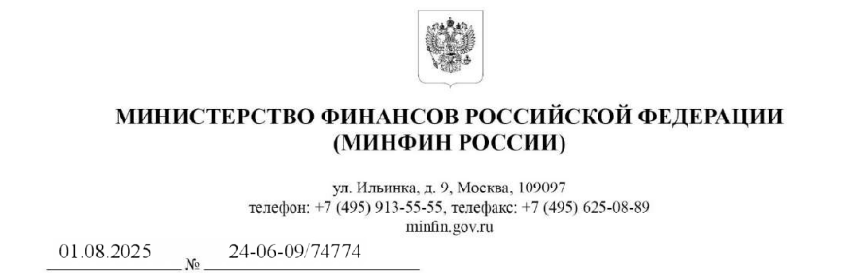
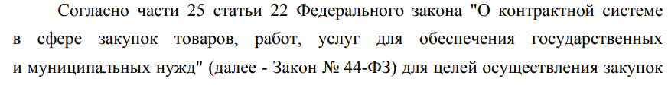
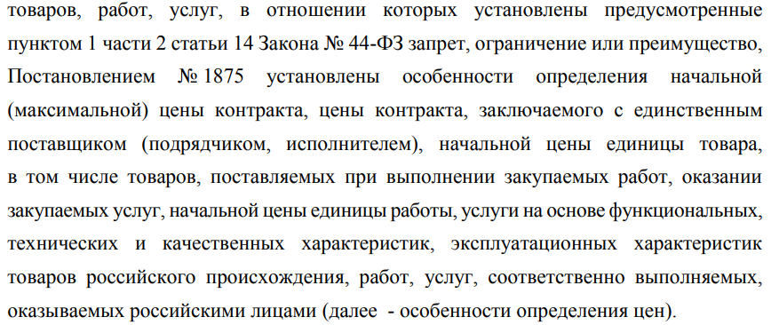

Slide 131
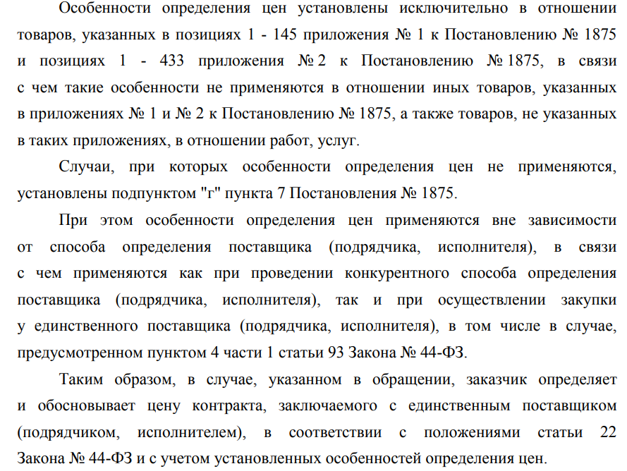

Slide 132
Декларация в закупках по пункту 4 и 5 ст. 93, кроме части 12 статьи 93
Базовое условие № 1 | Базовое условие № 2 | Вывод по п.4 и 5
Запрет может не применяться, если осуществляется закупка товара, не относящегося к товарам и ПО, указанным в позициях 17, 21, 27, 35, 140, 141, 144 и 146 приложения N в количестве одной штуки и цена контракта, заключаемого с единственным поставщиком (подрядчиком, исполнителем), не превышает 300 тыс. рублей | Порядок обоснования цены может не применяться, если осуществляется закупка товара в количестве одной штуки и цена контракта, заключаемого с единственным поставщиком (подрядчиком, исполнителем), не превышает 5 тыс. рублей; | т.е. и по п. 4, и 5 93 статьи при закупке под запретом 1 шт. товара (кроме исключений) свыше 300 тысяч рублей правила обоснования цены будут применяться, т.к. до 300 тысяч – запрет не применяется
Запрет может не применяться, если цена контракта, заключаемого с единственным поставщиком (подрядчиком, исполнителем), не превышает 1 млн. рублей и при этом ни одна из использованных при определении таких цен цена единицы товара не превышает 300 тыс. рублей; Запрет может не применяться, когда ни одна из использованных при определении цены контракта, заключаемого с единственным поставщиком (подрядчиком, исполнителем) не превышает 300 тыс. рублей и при этом произведение каждой цены единицы товара на количество такого товара не превышает 1 млн. рублей | Порядок обоснования цены может не применяться, если осуществляется закупка товаров, при которой цена контракта, заключаемого с единственным поставщиком (подрядчиком, исполнителем) договора), не превышает 1 млн. рублей и при этом ни одна из использованных при определении таких цен цена единицы товара не превышает 5 тыс. рублей. | т.е. если по п. 4 п. 5 закупается под запретом смешанный товар (или несколько штук одного и того же товара) правила обоснования цены будут применяться, если цена хотя бы одной позиции превысит 300 тысяч рублей. Второе условие про произведение цены на количество не применимо, так как сумма закупки по этим пунктам ограничена 600 тысячами рублей

Slide 133
Декларация в закупках по пункту 4 и 5 ст. 93, кроме части 12 статьи 93
Базовое условие № 3 - ограничение может не применяться при осуществлении | Вывод по п.4 и 5
а) товара определенного товарного знака ввиду его несовместимости с товарами, на которых размещаются другие товарные знаки, и необходимости обеспечения взаимодействия закупаемого товара с товарами, используемыми заказчиком, за исключением случаев осуществления закупок товара, указанного в позиции 371 (тест-полоски по коду 248900 НКМИ) приложения N 2 к настоящему постановлению; | Так как ограничение всегда применяется по тест-полоскам по позиции 371 Приложения № 2, при закупке по п. 4 и п. 5 тест-полосок по коду 248900 НКМИ не из реестра промышленной продукции необходима декларация, что в реестре российской промышленной продукции отсутствуют указанные в позициях 371 приложения N 2 к настоящему постановлению товары с характеристиками, соответствующими потребности заказчика. При наличии такой декларации нет обязанности соблюдать правила обоснования цены. При закупке иных товаров с конкретным товарным знаком по несовместимости по п.4 и 5. декларация не требуется, так как в этом случае ограничение не применяется.
б) товара из числа запасных частей и расходных материалов к машинам и оборудованию, используемым заказчиком, в соответствии с технической документацией на указанные машины и оборудование. Положения настоящего подпункта не применяются при осуществлении закупок товаров, указанных в приложении N 2 к настоящему постановлению и являющихся расходными материалами, комплектующими, принадлежностями к медицинским изделиям; | При закупке расходных и комплектующих принадлежностей к медицинским изделиям ограничение применяется всегда. Если в реестре российской промышленной продукции отсутствуют указанные в позициях 1 - 433 приложения N 2 к настоящему постановлению товары с характеристиками, соответствующими потребности заказчика, в том числе и «по расходникам» на медизделия, при наличии декларации в контракте по п.4 и 5, нет обязанности соблюдать правила обоснования цены. При закупке всех остальных «расходников» декларация не требуется, так как в этих случаях ограничение не применяется
в) товаров, указанных в позициях 100 и 101 приложения N 2 к настоящему постановлению, в целях обеспечения нужд спорта высших достижений; (100. Оружие спортивное огнестрельное с нарезным стволом; 101. Патроны и боеприпасы прочие и их детали) г) товара из числа запасных частей и деталей к используемому оружию спортивному огнестрельному с нарезным стволом, происходящему из иностранного государства. | При закупке указанных позиций и запчастей и деталей по п. 4 и 5 декларация не требуется, так как в этих случаях ограничение не применяется

Slide 134
Декларация в закупках по пункту 4 и 5 ст. 93, кроме части 12 статьи 93
Базовое условие № 4 | Вывод по п.4 и 5
Правила обоснования цены могут не применяться если в реестре российской промышленной продукции отсутствуют указанные в позициях 1 - 433 приложения N 2 к настоящему постановлению товары с характеристиками, соответствующими потребности заказчика, отсутствует производство на территории Российской Федерации товаров, указанных в позициях 434 - 465 приложения N 2 к настоящему постановлению, которые декларируются в обосновании начальной (максимальной) цены контракта, цены контракта, заключаемого с единственным поставщиком (подрядчиком, исполнителем), начальной цены единицы товара (в том числе товаров, поставляемых при выполнении закупаемых работ, оказании закупаемых услуг), начальной цены единицы работы, услуги. В случаях, при которых такое обоснование в соответствии с Федеральным законом "О контрактной системе в сфере закупок товаров, работ, услуг для обеспечения государственных и муниципальных нужд" не составляется, отсутствие производства такого товара на территории Российской Федерации декларируется в контракте | Во всех случаях закупки товаров «под ограничением» по п. 4 и 5 за исключением закупок по «Базовому правилу № 3», правила обоснования цены должны применяться, если в реестре российской промышленной продукции есть указанные в позициях 1 - 433 приложения N 2 к настоящему постановлению товары с характеристиками, соответствующими потребности заказчика, есть производство на территории Российской Федерации товаров, указанных в позициях 434 - 465 приложения N 2. Во всех случаях закупки иностранных товаров «под ограничением» по п. 4 и 5 за исключением закупок по «Базовому правилу № 3», декларация должна быть составе контракта.

Slide 135
Первые судебные решения по новому национальному режиму

Slide 136
АС Чувашской Республики Решение от 03.07.2025 года по Делу № А79-3384/2025 (1 из 3)
Истец | Ответчик | Суть иска
ИП Болдырев К.Д. | БУЗ «Городская клиническая больница № 1» | О признании недействительным решения об одностороннем отказе от исполнения контракта
Фабула: Заказчик провел в рамках Закона № 44-ФЗ электронный аукцион на поставку принтеров (КТРУ 26.20.16.120-00000101).
Для участия в закупке поступило пять заявок, в том числе от предпринимателя. Аукцион был признан несостоявшимся, так как при установлении в извещении ограничения в соответствии с Постановлением № 1875, только заявка истца содержала номер реестровой записи. Остальные участники предлагали к поставке продукцию КНР.
В заявке истец предложил к поставке товар – принтер, товарный знак – «Катюша», страна происхождения товара – Российская Федерация.
В момент передачи проекта контракта заказчик в Спецификацию внес, наряду с названием объекта закупки «принтер» информацию о том, что это - устройство периферийное с двумя или более функциями «Катюша» М133. Номер записи в реестре промышленной продукции 10596233 от 09.12.2024, которую он самостоятельно установил путем анализа номера реестровой записи, представленной в заявке участника.
Участник не согласился с уточнением по модели, не подписал контракт и был признан уклонившимся от заключения контракта.
Участник подал жалобу в УФАС, признанную в итоге обоснованной с формулировкой: «Заказчик включил в проект контракта характеристики, не указанные участником в заявке.» Заказчику было выдано предписание (от 10.03.2025) - отменить протокол признания участника уклонившимся от заключения контракта; вернуться к процедуре подписания контракта с учетом мотивировочной части решения УФАС.

Slide 137
АС Чувашской Республики Решение от 03 июля 2025 года по Делу № А79-3384/2025
(2 из 3)
В итоге в ЕИС размещен контракт от 19.03.2025, подписанный обеими сторонами, в Спецификации которого сохранилось уточнение, внесенное заказчиком. В печатной форме никакого уточнения нет, так как она воспроизводит цифровое извещение.
Исполнение контракта дошло до поставки.
Поставщик (истец) предъявил к приемке товар – принтер «Катюша», страна производства – Россия, номер записи в реестре промышленной продукции – 10596613, который отличается от указанного в контракте (и заявке).
Заказчик отказался от подписания документа о приемке по причине того, что поставленный товар не соответствует условиям контракта. Заказчик ввиду поставки товара, не соответствующего условиям контракта, принял решение об одностороннем отказе от исполнения контракта, которое и оспаривает поставщик.
Позиция суда: иск удовлетворить. Предъявленный к приемке товар характеристикам соответствует приведенным в приложении № 1 (Описание объекта закупки). Данное обстоятельство не оспаривается и учреждением.
Как усматривается из спецификации, номер записи товара в реестре российской промышленной продукции сторонами указан в разделе «Страна происхождения товара» в соответствии с требованиями Закона № 44-ФЗ и постановления Правительства Российской Федерации от 23.12.2024 № 1875. Обязанность поставки товара, зарегистрированного в реестре российской промышленной продукции под номером 10596233 условиями контракта не предусмотрена.

Slide 138
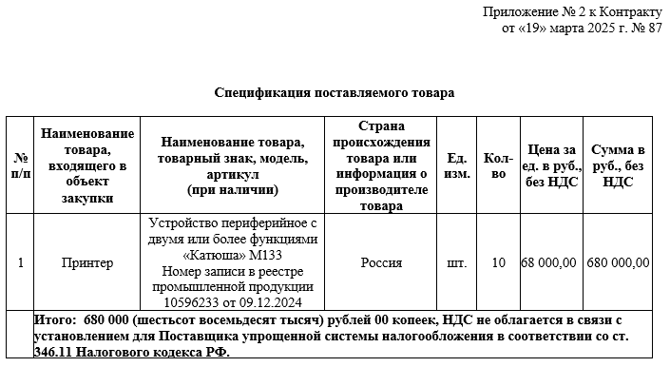
АС Чувашской Республики Решение от 03 июля 2025 года по Делу № А79-3384/2025
(3 из 3)
Комментарий.
На самом деле Спецификация к контракту выглядит следующим образом:
То есть номер реестровой записи указан в другом разделе, а не в разделе «Страна происхождения товара», как указано в решении суда. Вывод суда о том, что контрактом не предусмотрена поставка принтера, зарегистрированного в реестре российской промышленной продукции под номером 10596233 представляется ошибочным.

Slide 139
АС Хабаровского края Решение от 24 июня 2025 года по Делу № А73-6120/2025 (1 из 2)
Истец | Ответчик | Суть иска
ФКУ «ИК № 6 УФСИН по Хабаровскому краю» | УФАС по Хабаровскому краю | О признании недействительными решения от … № … и предписания от … №… .
Фабула: Заказчик провел в рамках Закона № 44-ФЗ электронный аукцион на поставку камер видеонаблюдения. В извещении было установлено ограничение в соответствии с Постановлением 1875.
Согласно протоколу подведения итогов определения поставщика (подрядчика, исполнителя) на участие в закупке подано 7 заявок, из которых только одна заявка признана соответствующей требованиям извещения.
Заявка ООО «Бисмарк» отклонена по следующему основанию: «Непредставление документов, предусмотренных пунктом 5 части 1 статьи 43 Закона № 44-ФЗ (отклонение по пункту 5 части 12 статьи 48 Закона № 44-ФЗ) Отклонена. Установлено ограничение допуска товара иностранного происхождения из закупки, входящей в перечень согласно приложению № 2 ПП РФ № 1875. Непредставление документов, предусмотренных пунктом 5 части 1 статьи 43 Закона № 44-ФЗ (Отклонение по пункту 5 части 12 статьи 48 Закона № 44-ФЗ) Заявка на участие в закупке отклоняется по основаниям, предусмотренным пунктом 5 части 12 статьи 48 Федерального закона от 05.04.2013 № 44-ФЗ. Участником предложен товар, страна происхождения которого, не подтверждена: отсутствует р/н в реестре российской промышленной продукции (в евразийском реестре промышленных товаров государств – членов Евразийского экономического союза). Требование установлено Извещением о проведении электронного аукциона, подпункты «а» и «б» пункта 3 Постановления Правительства Российской Федерации от 23.12.2024 № 1875. Заявка, не содержащая указание на реестровый номер в реестре российской промышленной продукции (в евразийском реестре промышленных товаров государств – членов Евразийского экономического союза), рассматривается как содержащая предложение о поставке иностранных товаров.».

Slide 140
АС Хабаровского края Решение от 24 июня 2025 года по Делу № А73-6120/2025 (2 из 2)
Считая отклонение заявки неправомерным, ООО «Бисмарк» обратилось с жалобой в антимонопольный орган. Жалоба признана обоснованной, так как отклонение в указанной ситуации по пункту 5 части 12 статьи 48 Закона № 44-ФЗ – нарушение.
Заказчику выдано предписание устранить допущенные нарушения путем:
- отмены протокола подведения итогов определения поставщика (подрядчика, исполнителя) по закупке; - пересмотра заявок, поданных на участие в закупке; - продолжения осуществления закупки в соответствии с требованиями Закона № 44-ФЗ (при наличии потребности заказчика).
Не согласившись с решением и предписанием УФАС России по Хабаровскому краю, считая их незаконными, заказчик обратился с настоящим заявлением в арбитражный суд.
Позиция суда: в удовлетворении заявления отказать.
Поскольку в рамках настоящей закупки была подана заявка, содержащая предложение о поставке такого товара российского происхождения, и данная заявка была признана соответствующей требованиям извещения об осуществлении закупки, документации о закупке, заявки, которыми был предложен к поставке товар иностранного производства, по верным суждениям антимонопольного органа подлежали отклонению по пункту 4 части 12 статьи 48 Закона № 44-ФЗ, но никак не по пункту 5 части 12 статьи 48 Закона № 44-ФЗ.

Slide 141
АС Калужской области Решение от 11 июня 2025 года по Делу № А23-2180/2025
Истец | Ответчик | Суть иска
ООО "Завод пластиковых изделий" | УФАС по Калужской области | О признании недействительными решения от … № …
Фабула: Заказчик провел в рамках Закона № 44-ФЗ электронный аукцион на поставку перчаток медицинских.
В извещении не установлено ограничение, а установлено преимущество.
Согласно протоколу подведения итогов определения поставщика (подрядчика, исполнителя) на участие в закупке подано 10 заявок, определен победитель.
Истец (участник закупки) подал жалобу в УФАС на неправомерное рассмотрение заявок комиссией уполномоченного органа.
В ходе рассмотрения жалобы по существу, Комиссия Калужского УФАС России установила, что при описании объекта закупки Заказчиком выбран код позиции КТРУ 22.19.60.119-00000008 «Перчатки смотровые / процедурные нитриловые, неопудренные, нестерильные» с кодом товара по ОКПД2 22.19.71.190 (невключенный в Перечни № 1 и 2): Изделия из резины, кроме твердой резины (эбонита), гигиенические или фармацевтические прочие, в связи с чем, извещением аукциона предусмотрено преимущество в отношении товаров российского происхождения, выполняемых работ, оказываемых услуг российскими лицами. Жалоба признана не обоснованной.
Участник не согласился с решением УФАС и подал в суд.
Позиция суда: в удовлетворении требования отказать. Суд считает необходимым дополнительно отметить, что ценовое предложение заявителя жалобы не являлось наименьшим поступившим предложением; заявителем не обжалованы и результаты аукциона, в связи с чем удовлетворение заявления не приведёт к реальному восстановлению его прав, даже если бы они были нарушены.

Slide 142
АС г. Москвы Решение от 28 июля 2025 года по Делу № А40-121315/25-72-856 (1 из 2)
Истец | Ответчик | Суть иска
ГБУЗ "ДГКБ им. Н.Ф. ФИЛАТОВА ДЗМ" | УФАС по г. Москве | О признании незаконными решения и предписания
Фабула: Заказчик провел в рамках Закона № 44-ФЗ электронный аукцион на право заключения контракта на поставку медицинских изделий, группа 1 для нужд ГБУЗ «ДГКБ им. Н.Ф.Филатова ДЗМ» (Закупка №0373200114225000138).
ООО «МЕДСИТИ» обжаловало действия Заказчика, выразившиеся в утверждении извещения в нарушение Закона о контрактной системе. Согласно доводам жалобы, Заказчиком в составе извещения неправомерно не установлены ограничения. Жалоба признана обоснованной.
Комиссией Управления правомерно установлено, что Заказчиком в описании объекта закупки установлены требования к закупаемому медицинскому изделию «Катетеры аспирационные трахеальные», КТРУ 32.50.13.110-00005064.
Вместе с этим, в извещении данной закупочной процедуры предусмотрено преимущество в отношении товаров российского происхождения, выполняемых работ, оказываемых услуг российскими лицами в соответствии с положениями Постановления №1875.

Slide 143
АС г. Москвы Решение от 28 июля 2025 года по Делу № А40-121315/25-72-856 (2 из 2)
Медицинский катетер - это изделие медицинского назначения в виде полой трубки, предназначенное для соединения естественных каналов, полостей тела, сосудов с внешней средой с целью их опорожнения (аспирации), введения в них лекарств (диагностических, лечебных), промывания, проведения через них хирургических инструментов, или иных медицинских целей.
Данная позиция входит в перечень согласно Приложению № 2, а именно в пункт 388 - инструменты зондирующие, бужирующие, код ОКПД2 - 32.50.13.110, поскольку согласно классификатора каталога ГОСТ 25725-89 «Инструменты медицинские. Термины и определения» (далее — ГОСТ 25725-89) в разделе «Виды зондирующего и бужирующего медицинского инструмента» п. «Инструменты зондирующие, бужирующие» входит в числе прочего и катетер (пункт 101).
С учетом изложенного позиция настоящей закупки «Катетер аспирационный трахеальный» входит в Перечень №2 Постановления №1875, что влечет для Заказчика обязанность установления ограничений в соответствии с положениями статьи 14 Закона о контрактной системе.
Позиция суда: исходя из предмета закупки, Комиссия Управления правомерно пришла к выводу об его соответствии п. 388 Перечня Приложения № 2 к Постановлению № 1875 и о наличии соответствующего нарушения со стороны Заявителя.
В удовлетворении заявленных требований отказать полностью.

Slide 144
АС г. Москвы Решение по Делу № А40-85698/25-121-332 от 31 июля 2025 года (1 из 3)
Истец | Ответчик | Суть иска
ФГБУ "НМИЦ ТПМ" Минздрава России | УФАС по г. Москве | О признании незаконными решения и предписания
Фабула: Как следует из материалов дела и установлено судом, в Московское УФАС России поступила жалоба ЗАО "Сибирский Успех" (далее — Общество) на действия ФГБУ "НМИЦ ТПМ" Минздрава России при проведении электронного аукциона на право заключения государственного контракта на поставку расходных материалов
(Закупка № 0373100119525000027).
Общество оспаривало положения извещения об осуществлении закупки, указывая на неправомерность установления преимуществ в отношении товаров российского происхождения, при закупке товаров, включенных и не включенных в приложении № 2 к Постановлению № 1875, в отношении которых распространяются ограничения закупок.
Так, в извещении об осуществлении закупки Заказчиком установлены преимущества в отношении товаров российского происхождения на основании Постановления № 1875:
по п. 1 «Стент для коронарных артерий, выделяющий лекарственное средство» с кодом ОКПД2 32.50.22.195;
по п. 85 «Катетер баллонный для коронарной ангиопластики, стандартный» с кодом ОКПД2 32.50.13.110;
по п. 218 «Шприц-манометр для баллонного катетера, одноразового использования» с кодом ОКПД2 32.50.13.110.
В обоснование своей позиции в составе жалобы, Общество указывало, что Заказчиком закупается шприц-манометр кода ОКПД2 32.50.13.110 и кода НКМИ 165180, который, в соответствии с письмом Росздравнадзора от 28.02.2025 № 10-10959/25 приобщенным к материалам дела, относится к п. 385 перечню товаров приложения № 2 к Постановлению № 1875.

Slide 145
АС г. Москвы Решение по Делу № А40-85698/25-121-332 от 31 июля 2025 года (2 из 3)
Ввиду вышеописанного, по мнению Общества, для надлежащего формирования описания объектов закупки Заказчику следует разделить закупку на товары, включенные в приложение № 2 к Постановлению № 1875, и товары, не указанные в таких позициях, а также установить ограничения закупок для обеспечения государственных и муниципальных нужд Постановления № 1875.
Решением Московского УФАС России жалоба Общества была признана обоснованной.
Не согласившись с указанными решением и предписанием, ФГБУ "НМИЦ ТПМ" Минздрава России обратилось в Арбитражный суд г. Москвы с заявлением об их оспаривании.
Позиция суда: закупаемый ФГБУ "НМИЦ ТПМ" Минздрава России «Шприц-манометр для баллонного катетера» с кодом ОКПД2 32.50.13.110 хоть и соответствуют коду ОКПД2 (32.50.13.110) позиции № 385 Приложения № 2 к Постановлению № 1875, но не соответствует указанному в данной позиции наименованию товара «Иглы хирургические; инструменты колющие; шприцы», таким образом, отсутствует в 8 перечне Приложения № 2 к Постановлению № 1875.
В этой связи, в соответствии с подпунктами «б», «в» пункта 4 Постановления № 1875 применяется преимущество в отношении товаров российского происхождения, выполняемых работ.
Письмо Федеральной службы по надзору в сфере здравоохранения (далее - Росздравнадзор) от 28.02.2025 №10-10959/25 на которое ссылается ЗАО "Сибирский Успех", касается медицинского изделия «Шприц-манометр (индефлятор) «МИМ» одноразовый по ТВНЛ. 942319.027 ТУ», РЗН 2021/13562. Указанное изделие не является объектом закупки № 0373100119525000027.

Slide 146
АС г. Москвы Решение по Делу № А40-85698/25-121-332 от 31 июля 2025 года (3 из 3)
Вместе с тем, в указанном письме, приложенном к жалобе ЗАО "Сибирский Успех", Росздравнадзор разъясняет, что Шприц-манометр (индефлятор), зарегистрированный под ОКПД2 32.50.13.110 «Шприцы, иглы, катетеры, канюли и аналогичные инструменты», соответствует позиции «385. Иглы хирургические; инструменты колющие; шприцы» Перечня Приложения № 2 к Постановлению Правительства № 1875.
В регистрационном удостоверении конкретного товара конкретного производителя указан код ОКПД2 32.50.13.110; в Приложении № 2 по позиции 385, также имеется указание на такой код; следовательно, данный товар включен в Приложение № 2 т.е. Росздравнадзор обращает все внимание на код ОКПД2, не учитывая различие в наименованиях товаров, что противоречит подпункту «д» пункта 4 Постановления № 1875.
Указанное разъяснение может быть использовано только в отношении конкретного товара конкретного производителя. Если заказчик приобретает конкретно это изделие, он вправе руководствоваться той же логикой. Если же заказчик приобретает иные товары иных производителей, данное письмо не может обязывать заказчика следовать указанной позиции.
Признать незаконными решение и предписание Московского УФАС России от 21.03.2025 года по делу № 077/06/106-3606/2025.

Slide 147
АС г.Санкт-Петербурга и Ленинградской области Решение от 31.07.2025 Дело № А56-44928/2025 (1 из 3)
Истец | Ответчик | Суть иска
ГБУ "Дом молодежи Санкт-Петербурга" | УФАС по Санкт-Петербургу | О признании незаконными решения и предписания
Фабула: Комиссия УФАС по Санкт-Петербургу, рассмотрев жалобу (на действия ГБУ «Дом молодежи Санкт-Петербурга» при определении (подрядчика, исполнителя) путем проведения электронного аукциона на поставку папок картонных для нужд ГБУ «ДМСПб» в 2025 году (извещение № 0372200211625000003) установила в действиях заказчика нарушение пп. «а» п. 1 ч. 5 ст. 49 Закона о контрактной системе, о чем 20.02.2025 вынесла решение и предписание по делу №44-268/25. Не согласившись с вышеуказанным решением и предписанием, Учреждение обратилось в суд с настоящим заявлением.
В извещении было установлено ограничение. В составе закупки – 2 папки.
В заявке с порядковым номером 4 (118169418) в единой информационной системе (ЕИС) Участник указал номер реестровой записи 1526112022 для товара «Папка картонная тип 6, 17.23.13.193» и номер реестровой записи 5386237202 для товара «Папка картонная тип 26, 17.23.13.193».
Однако, указанные участником значения не содержатся в реестре промышленной продукции, произведенной на территории Российской Федерации.
Более того, в составе своей заявки Участник представил письмо за подписью и печатью, где указал: «Настоящим письмом ИП Бурова подтверждает, что товар, указанный в заявке, отсутствует в реестре промышленной продукции, произведенной на территории Российской Федерации».
Комиссия УФАС сделала вывод о наличии в составе заявки реестровых номеров товаров на основании того, что в составе заявки был приложен документ «перечень_0372200211625000003», в котором Участник представил следующие сведения:

Slide 148
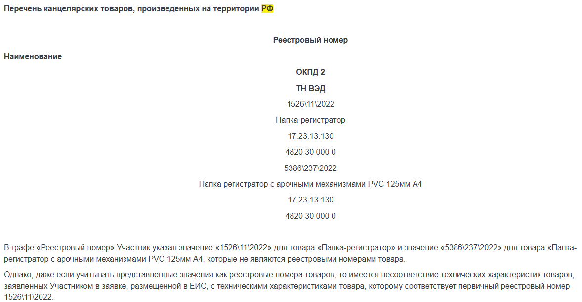
АС г.Санкт-Петербурга и Ленинградской области Решение от 31.07.2025 Дело № А56-44928/2025 (2 из 3)

Slide 149
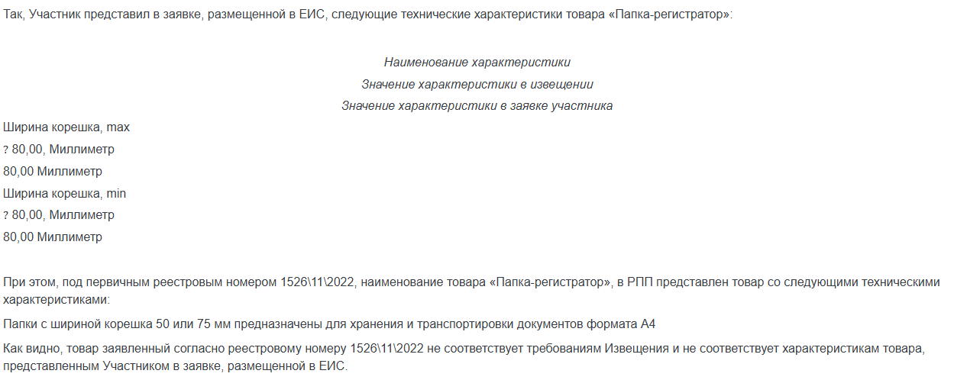
АС г.Санкт-Петербурга и Ленинградской области Решение от 31.07.2025 Дело № А56-44928/2025 (3 из 3)
С учетом совокупности фактов, а именно несоответствия информации, представленной Участником в заявке, размещенной в ЕИС, с данными из файлов, приложенных к заявке, в том числе декларирование самим Участником того, что товар, указанный в заявке, отсутствует в Реестре РПП, комиссия Заказчика правомерно посчитала, что информация в заявке не подтверждает происхождение товара из Российской Федерации в соответствии с п. 3 Постановления №1875. Таким образом, заявка подлежала отклонению в соответствии с п. 4 ч. 12 ст. 48 Закона № Закона о контрактной системе.
Признать недействительным решение и предписание

Slide 150

Благодарю за внимание!
Трефилова Татьяна Николаевна -
igzgos@gmail.com

